Slide 1
Samsung
Innovation
Campus
Khóa học Big Data

Slide 2
Chương 3.
Nhập
Big Data
Khóa học Big Data

Slide 3
Chúng ta sẽ tìm hiểu cách sử dụng các công cụ khác nhau để nhập dữ liệu vào nền tảng Hadoop.
Nguồn dữ liệu có thể được phân loại là dữ liệu truyền trực tuyến hoặc không truyền phát.
Một cách phân loại chính khác là dữ liệu có cấu trúc, phi cấu trúc hoặc bán cấu trúc.
Các công cụ chúng ta sẽ tìm hiểu được tối ưu hóa cho một số tập hợp con của các danh mục trên
Chúng ta sẽ tìm hiểu Apache Sqoop, Apache Flume và Apache NiFi cho mục đích này
Khi nhập dữ liệu truyền trực tuyến, điều rất quan trọng là phải có một hệ thống sẽ đệm luồng dữ liệu đến.
Đôi khi, dòng chảy có thể nhỏ giọt (chỉ một chút dữ liệu) và đôi khi, nó có thể là một trận lụt.
Apache Kafka cho phép chúng ta lưu trữ và đệm dữ liệu giữa Nhà sản xuất và Người tiêu dùng
Di chuyển dữ liệu từ EDW
Truyền nguồn dữ liệu thời gian thực
Tạo đường ống dữ liệu với Apache NiFi
Apache Kafka

Slide 4
Bài 1.
Chuyển đổi dữ liệu từ EDW
Nhập Big Data

Slide 5
Bài 1.
Chuyển đổi dữ liệu từ EDW
1.1. Kiến trúc Apache Sqoop
1.2. Nhập và Xuất
1.3. Tích hợp với Hive
Notes:
[Hướng dẫn của giảng viên]
Apache Sqoop là công cụ thường được sử dụng nhất để truyền dữ liệu giữa RDBMS và Hadoop.
Có các công cụ dựa trên GUI khác như Apache NiFi, Streamsets, v.v., tuy nhiên, khi việc truyền dữ liệu liên quan đến lượng dữ liệu khổng lồ (không có gì lạ khi mất nhiều giờ để di chuyển một bảng), MapReduce hoạt động rất tốt.
Nó đặc biệt tốt vì nó hiếm khi chết giữa chừng khi đang xử lý công việc.
Điều này là do MapReduce sử dụng đĩa làm bộ đệm của nó.
Các hệ thống khác sử dụng bộ nhớ làm kênh liên lạc dễ bị lỗi hơn do nhiều vấn đề về bộ nhớ.
Chúng ta cũng sẽ xem Sqoop đã phát triển như thế nào từ Sqoop 1 sang Sqoop 2.

Slide 6
1.1. Kiến trúc Apache Sqoop
Bài 01
Chuyển đổi dữ liệu từ RDBMS
Một trong những dự án nhập dữ liệu phổ biến nhất liên quan đến Big Data là di chuyển dữ liệu EDW sang Hadoop
Thông thường, dữ liệu EDW không được lưu lâu dài
Doanh nghiệp sẽ xóa dữ liệu cũ nhường chỗ cho dữ liệu mới “hot” hơn
Di chuyển dữ liệu sang Hadoop cho phép Doanh nghiệp lưu giữ và phân tích dữ liệu cũ hơn cũng như kết hợp với dữ liệu bán cấu trúc hoặc phi cấu trúc khác
Công cụ phân tích
Hệ thống
nguồn
vận hành
Sqoop
HDFS
Hive/
Impala/
Spark/
Hbase/
Etc.
Chuyển đổi
Sqoop
EDW
Flume/Kafka
Nhật ký, v.v.
Notes:
[Thông điệp chính]
Có lẽ trường hợp sử dụng lâu đời nhất và thường được trích dẫn nhất cho Hadoop và Big Data là sử dụng HDFS làm Data Lake (Hồ dữ liệu)
Điều này cho phép Doanh nghiệp hợp nhất dữ liệu từ các silo dữ liệu khác nhau, nội dung SNS (dịch vụ mạng xã hội) khác, tích lũy EDW mà không phải xóa dữ liệu cũ hơn, v.v.

Slide 7
1.1. Kiến trúc Apache Sqoop
Bài 01
Apache Sqoop là gì? (1/2)
⸢Câu đố⸥
Apache Sqoop là một công cụ được tối ưu hóa để truyền dữ liệu
giữa RDBMS và Hadoop
Notes:
[Hướng dẫn của giảng viên]
Đặt câu hỏi cho học sinh.
[Thông điệp chính]
Apache Sqoop là gì? Đoán xem từ nào sẽ điền vào chỗ trống.

Slide 8
1.1. Kiến trúc Apache Sqoop
Bài 01
Apache Sqoop là gì? (2/2)
Dự án Apache
Tên này là sự rút gọn của SQL-to-Hadoop
Sqoop trao đổi dữ liệu giữa cơ sở dữ liệu và Hadoop
Nhập tất cả các bảng, một bảng, một phần bảng vào HDFS
Nhập ở nhiều định dạng dữ liệu khác nhau
Xuất dữ liệu từ HDFS sang Cơ sở dữ liệu
Sqoop
HDFS
Cơ sở dữ liệu
quan hệ
Notes:
[Hướng dẫn của giảng viên]
Khi Hadoop lần đầu tiên ra mắt, Cloudera cảm thấy họ cần thêm các công cụ hệ sinh thái hữu ích để làm cho nền tảng Hadoop trở nên thân thiện và dễ tiếp cận hơn đối với người dùng và nhà phát triển.
Sqoop ban đầu được phát triển và duy trì bởi Cloudera, sau đó được ấp ủ như một dự án Apache vào ngày 23 tháng 7 năm 2011.
Vào tháng 4 năm 2012, dự án Sqoop được quảng bá là dự án cấp cao nhất của Apache.
[Thông điệp chính]
Sqoop là một công cụ được tối ưu hóa để truyền dữ liệu giữa Hadoop và RDBMS.
Có những công cụ khác như Apache Spark SQL cũng sử dụng JDBC để kết nối với cơ sở dữ liệu, tuy nhiên, mọi lệnh con và tùy chọn trong Sqoop đã được tối ưu hóa để có hiệu suất tốt nhất.
Apache NiFi là một công cụ khác có khả năng thay thế Sqoop bằng giao diện dựa trên GUI của nó.
Tuy nhiên, một lần nữa, khi nói đến hiệu suất, Sqoop có lợi thế.
Một số công việc chuyển đổi dữ liệu có thể mất hàng giờ để nhập một bảng từ EDW.
Kịch bản này MapReduce linh hoạt và linh hoạt một cách đáng ngạc nhiên.
Nó sẽ rất hiếm khi thất bại khi công việc đã thực sự bắt đầu thành công.

Slide 9
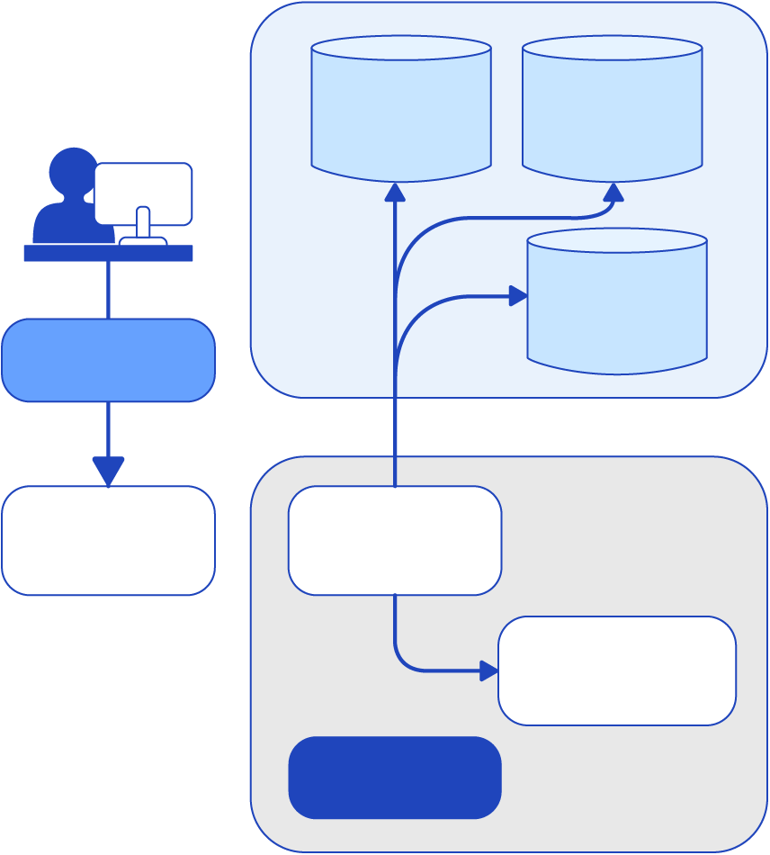

1.1. Kiến trúc Apache Sqoop
Bài 01
Kiến trúc Sqoop 1
Sqoop 1 là một ứng dụng phía máy khách
Các lệnh Sqoop tạo và thực thi Công việc MapReduce
Công việc MapReduce được thực thi để truyền dữ liệu giữa cơ sở dữ liệu và Hadoop
Chỉ có công việc Map – không có công việc Reduce
Theo mặc định, công việc được phân chia thành 4 mapper
Mỗi mapper mang dữ liệu song song
Sqoop sử dụng các trình kết nối và giao diện dựa trên JDBC để tìm nạp siêu dữ liệu cho lược đồ bảng
Người dùng cung cấp thông tin ủy quyền
Kho dữ liệu
doanh nghiệp
Cơ sở dữ liệu
quan hệ
Hệ thống
cơ sở tài liệu
Lệnh
Sqoop
Map Task
HDFS/Hbase/Hive
Hadoop
[Kiến trúc Sqoop 1]
Notes:
[Hướng dẫn của giảng viên]
Điểm mấu chốt khi so sánh Sqoop 1 và Sqoop 2 là Sqoop 1 là ứng dụng phía máy khách trong khi Sqoop 2 là ứng dụng máy khách-máy chủ.
Người dùng Sqoop 2 kết nối thông qua Máy chủ Sqoop.
Học sinh có thể không quen thuộc với JDBC.
Đừng dành nhiều thời gian để cố gắng giải thích nó vì nó sẽ ngăn cản chủ đề chính.
Kết nối cơ sở dữ liệu Java là một giao diện lập trình ứng dụng cho ngôn ngữ lập trình Java, giao diện này xác định cách máy khách có thể truy cập cơ sở dữ liệu.
Nó là một công nghệ truy cập dữ liệu dựa trên Java được sử dụng để kết nối cơ sở dữ liệu Java.
Nó là một phần của nền tảng Java Standard Edition, từ Oracle Corporation.
[Thông điệp chính]
Phiên bản ban đầu của Sqoop là một ứng dụng phía máy khách.
Máy khách truy cập trực tiếp cơ sở dữ liệu thông qua các trình kết nối JDBC bằng tác vụ Bản đồ.
Tuy nhiên, sau khi tạo Sqoop 1, một số hạn chế đã được xác định và đã được sửa trong Sqoop 2.

Slide 10
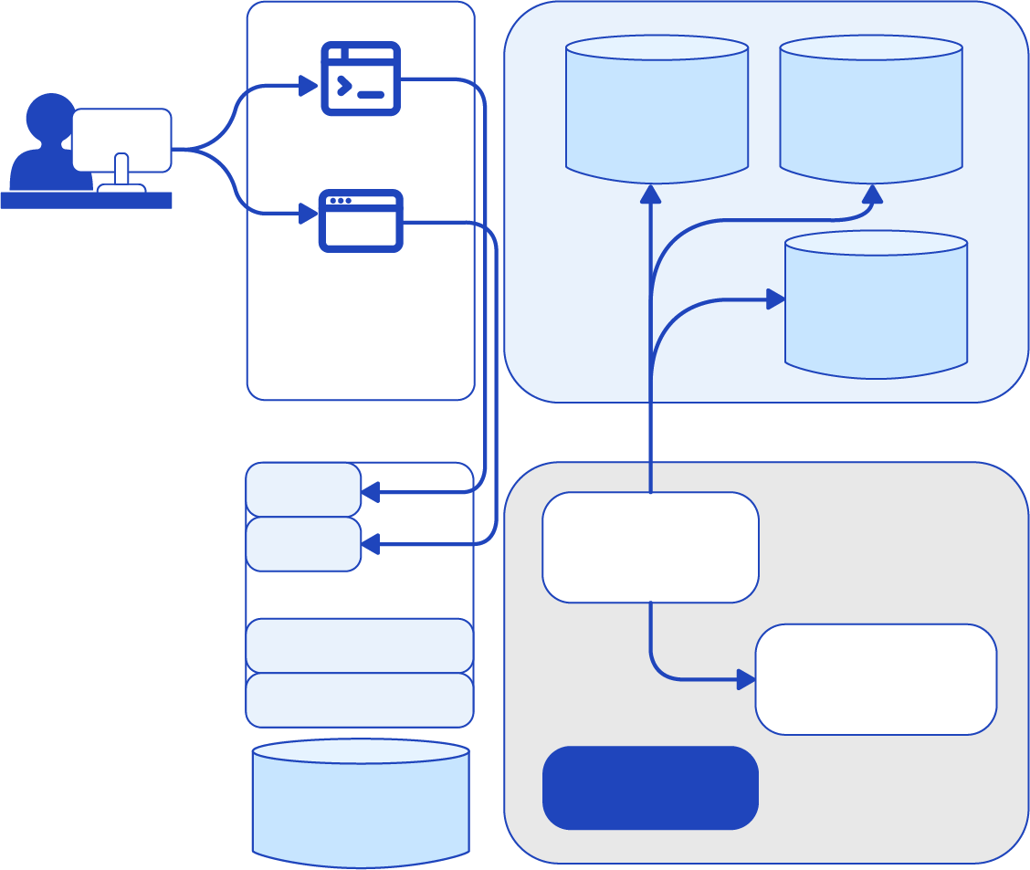
1.1. Kiến trúc Apache Sqoop
Bài 01
Kiến trúc Sqoop 2
Máy khách
Sqoop
Sqoop 2 là một ứng dụng máy khách-máy chủ
Sqoop 2 hiển thị API REST dưới dạng dịch vụ web có thể được sử dụng bởi các hệ thống khác
Người dùng giao tiếp và xác thực với Máy chủ Sqoop
Không cần người dùng có quyền truy cập trực tiếp vào cơ sở dữ liệu cơ bản
Máy chủ Sqoop quản lý kho lưu trữ siêu dữ liệu
Bao gồm các kết nối, công việc, hồ sơ đệ trình
Máy chủ Sqoop quản lý các trình kết nối và không nhất thiết phải là cơ sở JDBC
Cho phép truy cập cơ sở dữ liệu không tuân thủ JDBC
Kho dữ liệu
doanh nghiệp
Cơ sở dữ liệu
quan hệ
CLI
Trình duyệt
Hệ thống
cơ sở tài liệu
Máy chủ Sqoop
REST
UI
Map Task
Đầu nối
HDFS/Hbase/Hive
Siêu dữ liệu
Kho lưu trữ
siêu dữ liệu
Hadoop
[Kiến trúc Sqoop 2]
Notes:
[Hướng dẫn của giảng viên]
Điểm mấu chốt khi so sánh Sqoop 1 và Sqoop 2 là Sqoop 1 là ứng dụng phía máy khách trong khi Sqoop 2 là ứng dụng máy khách-máy chủ.
Người dùng Sqoop 2 kết nối thông qua Máy chủ Sqoop.
[Thông điệp chính]
Sqoop 2 cố gắng khắc phục một số hạn chế của Sqoop 1.
Trình kết nối phải hỗ trợ định dạng tuần tự hóa, nếu không thì Sqoop không thể truyền dữ liệu ở định dạng đó và trình kết nối phải là trình điều khiển JDBC. Một số nhà cung cấp cơ sở dữ liệu không cung cấp nó.
Không dễ cấu hình và cài đặt.
Giám sát và gỡ lỗi là khó khăn.
Mối quan tâm về bảo mật vì Sqoop 1 yêu cầu quyền truy cập root để cài đặt và định cấu hình nó.
Chỉ hỗ trợ đối số dòng lệnh.
Trình kết nối chỉ dựa trên JDBC.
[Tài liệu tham khảo]
https://learning.oreilly.com/library/view/hadoop-essentials/9781784396688/ch06s05.html#ch06lvl2sec84

Slide 11
1.1. Kiến trúc Apache Sqoop
Bài 01
Cấu tạo của lệnh Sqoop
Các lệnh Sqoop thường được đưa ra từ dòng lệnh
Sqoop theo sau bởi một tiểu ban và danh sách các đối số của nó
Cú pháp cơ bản:
sqoop <SUBCOMMAND> <ARGS>
Các lệnh con thường được sử dụng nhất
list-databases
list-tables
import-all-tables
import
export
eval
job
Notes:
[Hướng dẫn của giảng viên]
Chúng ta sẽ xem xét từng lệnh con.
Ở đây chỉ giới thiệu chung cú pháp lệnh sqoop và các lệnh con.
Yêu cầu học sinh đoán xem một số lệnh con này có thể làm gì.
Học sinh có thể nhanh chóng nhận ra rằng tên của các lệnh con rất trực quan trong việc mô tả chức năng thực tế của nó.
[Thông điệp chính]
Sqoop là một công cụ dòng lệnh.
Cú pháp là gọi một trong nhiều lệnh con có sẵn, theo sau là danh sách các đối số và tham số phù hợp với lệnh con đó.

Slide 12
1.1. Kiến trúc Apache Sqoop
Bài 01
Các tham số tiểu ban chung
Cú pháp đối số lệnh con:
Hai dấu gạch ngang "--" theo sau là tên của đối số
Một khoảng trắng theo sau bởi giá trị của đối số
Các lệnh con phổ biến bao gồm:
--connect <JDBC connection string>
Cú pháp chuỗi kết nối JDBC:
jdbc:<database_engine_name>://<server_host_name>:<port>/<database_name>
--user <user name to access database>
--password <password of user to access database>
--connect jdbc:mysql://mysqlserver/mydatabase
--user myuser
--password mypassword
Notes:
[Thông điệp chính]
Cú pháp của các đối số lệnh con.
Tất cả chúng đều bắt đầu bằng hai dấu gạch ngang theo sau là tên của đối số.
Có 3 đối số sẽ luôn được yêu cầu, bất kể lệnh con.
3 đối số này cung cấp cho Sqoop thông tin cần thiết để kết nối với RDBMS.
Chúng là chuỗi kết nối JDBC, tên người dùng để đăng nhập vào RDBMS và mật khẩu.

Slide 13

1.1. Kiến trúc Apache Sqoop
Bài 01
Ví dụ về cách sử dụng Sqoop
Liệt kê tất cả các cơ sở dữ liệu
$ sqoop list-databases --username myuser –P \
--connect jdbc:mysql://dbserver.example.com
Liệt kê tất cả các bảng trong cơ sở dữ liệu thử nghiệm
$ sqoop list-tables --username myuser –P \
--connect jdbc:mysql://dbserver.example.com/test
Nhập tất cả các bảng từ cơ sở dữ liệu thử nghiệm
$ sqoop import-all-tables \
--username myuser --password mypassword \
--connect jdbc:mysql://dbserver.example.com/test
Notes:
[Hướng dẫn của giảng viên]
Cho học sinh biết rằng chúng ta thường muốn biết tên của cơ sở dữ liệu và các bảng của nó trước khi bắt đầu một công việc Sqoop thực tế.
2 lệnh đầu tiên rất hữu ích cho việc này.
Mặc dù Sqoop cung cấp lệnh nhập tất cả các bảng, nhưng lệnh này rất hiếm khi được sử dụng trong sản xuất thực tế.
Điều này là do lệnh cố gắng hoàn thành nhiều việc chỉ bằng một lệnh.
Các doanh nghiệp thường có 100 cơ sở dữ liệu và 100 bảng trong mỗi cơ sở dữ liệu.
Ngay cả việc nhập một bảng duy nhất cũng có thể mất nhiều giờ nên việc lên lịch cho một công việc cố gắng nhập tất cả các bảng là không thực tế.
Thông thường, chúng ta sử dụng lệnh này để kiểm tra hệ thống của mình.
[Thông điệp chính]
Sử dụng 3 đối số đó, chuỗi kết nối JDBC, tên người dùng trên cơ sở dữ liệu và mật khẩu trên cơ sở dữ liệu, chúng tôi giới thiệu 3 tiểu ban.
Trong slide này, chúng tôi giới thiệu tùy chọn sử dụng -P thay vì --password.
Thông thường, chúng tôi không muốn để lộ mật khẩu của mình, ngay cả khi trên bảng điều khiển.
Sử dụng --password sẽ hiển thị mật khẩu trong chế độ xem mở.
Tuy nhiên, nếu chúng tôi sử dụng tùy chọn -P, Sqoop sẽ nhắc chúng tôi nhập mật khẩu.
Màn hình sẽ không hiển thị mật khẩu đã nhập để xem mở.

Slide 14
Bài 1.
Chuyển đổi dữ liệu từ EDW
1.1. Kiến trúc Apache Sqoop
1.2. Nhập và Xuất
1.3. Tích hợp với Hive
Notes:
[Hướng dẫn của giảng viên]
Phần lớn thời gian trong Sqoop, chúng tôi sẽ nhập dữ liệu từ RDBMS sang Hadoop và thỉnh thoảng xuất vào RDBMS từ Hadoop.
Chúng tôi sẽ giới thiệu các lệnh con được sử dụng để nhập và xuất cùng với các đối số khác nhau.
Để làm cho nó rõ ràng, mỗi slide cố gắng chỉ giới thiệu một vài đối số tại một thời điểm.
Trong các lệnh sqoop thực tế, chúng ta thường kết hợp nhiều đối số.

Slide 15
1.2. Nhập và Xuất
Bài 01
Nhập một bảng
Sử dụng lệnh nhập phụ để nhập một bảng
Sử dụng --table để chỉ định bảng cơ sở dữ liệu
$ sqoop import \
--table sometable \
--connect jdbc:mysql://dbhost/somedatabase \
--username somename --password somepassword
Các đối số mặc định sau áp dụng
Bảng được lưu trữ dưới dạng một thư mục trong thư mục chính HDFS của người dùng
Được lưu dưới dạng định dạng tệp văn bản được phân cách bằng dấu phẩy
Notes:
[Hướng dẫn của giảng viên]
Trong chuỗi slide tiếp theo, chúng tôi sẽ giới thiệu 1 khái niệm cốt lõi.
Ví dụ, slide này nhập một bảng duy nhất.
Chúng tôi sẽ đề cập đến từng khái niệm cốt lõi và các đối số lệnh con chính được sử dụng cho từng khái niệm.
Trong lệnh, khái niệm mới được giới thiệu sẽ có văn bản màu đỏ.
[Thông điệp chính]
Để nhập một bảng, lượng thông tin tối thiểu mà chúng tôi cung cấp là:
chuỗi kết nối
tên người dùng và mật khẩu
tên bảng cần nhập
[Tài liệu tham khảo]
https://sqoop.apache.org/docs/1.4.7/SqoopUserGuide.html#_purpose

Slide 16
1.2. Nhập và Xuất
Bài 01
Chỉ định vị trí lưu
Lưu ở vị trí khác với thư mục HDFS mặc định
Theo mặc định, dữ liệu bảng được lưu trữ trong thư mục con cùng tên với bảng trong thư mục chính HDFS của người dùng
Chúng ta có thể chỉ định một vị trí thay thế để lưu dữ liệu
Sử dụng đối số --target-dir
$ sqoop import \
--table sometable \
--connect jdbc:mysql://dbhost/somedatabase \
--username somename --password somepassword \
--target-dir /some/other/directory
Notes:
[Hướng dẫn của giảng viên]
Sử dụng Sqoop để mang dữ liệu từ RDBMS thường là bước đầu tiên trong nhiều bước khác để xử lý và phân tích dữ liệu.
Thông thường, dữ liệu được đưa vào khu vực tổ chức trước, trước khi được gửi đến đích cuối cùng.
Từ khu vực tổ chức, có thể có các hoạt động khác liên quan như ETL và tiền xử lý.
Ngoài ra, tập dữ liệu có thể được sử dụng bởi nhiều nhóm. Các nhà phát triển Spark có thể tạo các ứng dụng từ chúng.
Nhà phân tích có thể tạo truy vấn và trình bày trực quan. Nhà khoa học dữ liệu có thể sử dụng ML để tạo các mô hình dữ liệu.
Do đó, chúng tôi rất hiếm khi đưa dữ liệu vào thư mục chính HDFS cá nhân của mình.
[Thông điệp chính]
Sqoop sẽ mặc định lấy thư mục chính HDFS của người dùng làm vị trí mặc định để nhập dữ liệu.
Hãy ghi nhớ, thư mục chính của HDFS KHÔNG giống với thư mục chính cục bộ của Linux.
Chúng ta có thể thay đổi thư mục chứa dữ liệu bằng tùy chọn --target-dir

Slide 17
1.2. Nhập và Xuất
Bài 01
Chỉ định một Vị trí Thư mục Cơ sở
Khi nhập một số bảng, chúng tôi có thể chỉ định vị trí thư mục cơ sở
Mỗi bảng sẽ được lưu dưới dạng thư mục con của tên bảng
Sử dụng đối số --warehouse-dir
$ sqoop import-all-tables \
--connect jdbc:mysql://dbhost/somedatabase \
--username somename --password somepassword \
--warehouse-dir /some/directory/path
Notes:
[Hướng dẫn của giảng viên]
Vì những lý do được đề cập trong slide trước, chúng ta thường muốn kiểm soát nơi dữ liệu đến.
[Thông điệp chính]
Khi chúng tôi nhập nhiều bảng, mỗi bảng sẽ được lưu dưới dạng thư mục con từ vị trí thư mục cơ sở.
Trừ khi được chỉ định khác, vị trí này sẽ là thư mục chính HDFS của người dùng.
Điều này sẽ hơi khác nếu chúng ta đang nhập vào bảng Hive.
Trong tình huống đó, mặc định sẽ là thư mục Hive Warehouse (Đây là thư mục có thể định cấu hình và có thể khác nhau giữa các lần cài đặt)
Sửa đổi thư mục cơ sở bằng đối số --warehouse-dir.

Slide 18
1.2. Nhập và Xuất
Bài 01
Hồ sơ nhập khẩu đủ điều kiện
Chỉ nhập các cột được chỉ định
Sử dụng --columns với danh sách các cột được phân tách bằng dấu phẩy
$ sqoop import \
--table sometable \
--connect jdbc:mysql://dbhost/somedatabase \
--username somename --password somepassword \
--columns "fname, lname, address, state, zip"
Chỉ nhập các hàng phù hợp
Sử dụng --where với một chuỗi điều kiện
$ sqoop import \
--table sometable \
--connect jdbc:mysql://dbhost/somedatabase \
--username somename --password somepassword \
--where " state='CA' "
Notes:
[Hướng dẫn của giảng viên]
Chúng ta sẽ thấy rằng cũng có một tùy chọn cung cấp chuỗi truy vấn SQL để hạn chế và kiểm soát dữ liệu cần nhập.
Tuy nhiên, tùy chọn chuỗi truy vấn, thêm một số phức tạp phải được giải quyết.
Chúng tôi sẽ thảo luận về những phức tạp đó khi chúng tôi đến đó.
Bây giờ, hãy nói với học sinh rằng hai cú pháp này cho phép chúng ta điều khiển các cột và hàng, tuy nhiên, nó không cho phép chúng ta làm bất cứ điều gì phức tạp hơn như nối hai bảng khác nhau.
Tuy nhiên, một lần nữa, học sinh có thể không hoàn toàn hiểu ý nghĩa của việc "nối" các bảng.
Đừng thảo luận dài dòng về 3NF, PK, FK, v.v. Giữ cho cuộc thảo luận nhẹ nhàng và đơn giản.
[Thông điệp chính]
Chúng tôi có thể kiểm soát các hàng sẽ nhập bằng tùy chọn --where.
Chúng tôi có thể kiểm soát các cột sẽ nhập bằng tùy chọn --columns.
Sử dụng cả hai, chúng tôi có thể định tính hiệu quả các bản ghi mà chúng tôi muốn nhập.
[Tài liệu tham khảo]
https://sqoop.apache.org/docs/1.4.7/SqoopUserGuide.html#_selecting_the_data_to_import

Slide 19
1.2. Nhập và Xuất
Bài 01
Chỉ định dấu tách văn bản
Sqoop lưu dưới dạng tệp văn bản được phân cách bằng dấu phẩy theo mặc định
Chúng ta có thể chỉ định các dấu phân cách khác
Sử dụng đối số –-fields-terminated-by với ký tự phân cách
Ví dụ: có thể chúng ta muốn sử dụng các tab làm dấu phân cách
$ sqoop import \
--table sometable \
--connect jdbc:mysql://dbhost/somedatabase \
--username somename --password somepassword \
--fields-terminated-by '\t'
Notes:
[Hướng dẫn của giảng viên]
Bảng bên dưới có thể có các cột trong đó dữ liệu bao gồm dấu phẩy như một phần của dữ liệu.
Trong trường hợp này, chúng tôi sẽ phải thay đổi dấu phân cách nếu không chúng tôi sẽ khớp sai các cột với dữ liệu của nó.
Một tab đôi khi được sử dụng nhưng nhiều người dùng chọn sử dụng một số chuỗi ký tự điều khiển để đảm bảo rằng sẽ hoàn toàn không có cơ hội va chạm các mục nhập dữ liệu thực với các dấu phân cách.
[Thông điệp chính]
Theo mặc định, Sqoop lưu dữ liệu đã nhập dưới dạng văn bản sẽ có dấu phân cách bằng dấu phẩy (,).
Vì nhiều lý do, chúng tôi có thể muốn chỉ định một dấu phân cách khác.
[Tài liệu tham khảo]
https://sqoop.apache.org/docs/1.4.7/SqoopUserGuide.html#_purpose

Slide 20
1.2. Nhập và Xuất
Bài 01
Chỉ định định dạng dữ liệu
Sqoop lưu dưới dạng tệp văn bản được phân cách bằng dấu phẩy theo mặc định
Chúng tôi có thể chỉ định các định dạng dữ liệu khác
Sử dụng --as-avrodatafile để lưu dưới định dạng dữ liệu Avro
Sử dụng --as-sequencefile để lưu dưới dạng định dạng dữ liệu SequenceFiles
Sử dụng --as-textfile để lưu dưới định dạng văn bản (mặc định)
Sử dụng --as-parquetfile để lưu dưới dạng định dạng dữ liệu Parquet
$ sqoop import \
--table sometable \
--connect jdbc:mysql://dbhost/somedatabase \
--username somename --password somepassword \
--as-parquetfile
Notes:
[Hướng dẫn của giảng viên]
Sqoop có thể lưu dữ liệu ở nhiều định dạng khác nhau.
Văn bản: Tốt nhất nếu chúng ta muốn xem trực quan dữ liệu đến
Tệp Sequence: Một trong những định dạng tệp hadoop sớm nhất và không còn được sử dụng nhiều nữa
Parquet: Định dạng lưu trữ cột và tùy chọn tốt nhất nếu chúng tôi sẽ thực hiện nhiều truy vấn trên dữ liệu
Avro: Một định dạng tốt để tuần tự hóa/giải tuần tự hóa, chẳng hạn như trong RPC (gọi thủ tục từ xa)
[Thông điệp chính]
Sqoop có thể nhập dữ liệu và lưu dưới dạng tệp văn bản, tệp trình tự, định dạng parquet hoặc định dạng avro
[Tài liệu tham khảo]
https://sqoop.apache.org/docs/1.4.7/SqoopUserGuide.html#_file_formats

Slide 21
1.2. Nhập và Xuất
Bài 01
Tùy chọn nén
Sqoop hỗ trợ nhiều codec nén khác nhau
Sử dụng --compress hoặc -z để bật tính năng nén
Nén mặc định là gzip
Chỉ định mã nén khác với --compression-codec
$ sqoop import \
--table sometable \
--connect jdbc:mysql://dbhost/somedatabase \
--username somename --password somepassword \
--compress --compression-codec \
org.apache.hadoop.io.compress.SnappyCodec
Notes:
[Hướng dẫn của giảng viên]
Hadoop thường là một nền tảng ràng buộc I/O.
Nghĩa là, hầu hết các hoạt động bị ràng buộc bởi thời gian cho đầu vào/đầu ra chứ không phải bởi thời gian tính toán.
Điều này có nghĩa là trong hầu hết mọi tình huống, bạn nên nén dữ liệu của mình.
[Thông điệp chính]
Có thể chỉ định bất kỳ codec nén Hadoop nào.
Codec nén Hadoop hiện tại được liệt kê trên slide tiếp theo
[Tài liệu tham khảo]
https://learning.oreilly.com/library/view/hadoop-the-definitive/9780596521974/ch04.html#Compression

Slide 22
1.2. Nhập và Xuất
Bài 01
Mã nén Hadoop
Định dạng nén | Mã nén Hadoop
DEFLATE | org.apache.hadoop.io.compress.DefaultCodec
Gzip | org.apache.hadoop.io.compress.GzipCodec
Bzip2 | org.apache.hadoop.io.compress.BZip2Codec
LZO | com.hadoop.compression.lzo.LzopCodec
Snappy | org.apache.hadoop.io.compress.SnappyCodec
LZ4 | org.apache.hadoop.io.compress.Lz4Codec
Zstandard | org.apache.hadoop.io.compress.ZstandardCodec
Notes:
[Thông điệp chính]
Mặc dù có thể có sẵn các mã nén nhưng phổ biến nhất là theo danh mục:
Tốt nhất để xử lý và truy vấn dữ liệu: Snappy
Tốt nhất cho kích thước nhỏ nhất: gzip
Tốt nhất cho các loại tệp đặc biệt: bzip2

Slide 23
1.2. Nhập và Xuất
Bài 01
Chế độ nhập thêm tăng dần
Sqoop cung cấp một chế độ tăng dần
Chỉ truy xuất các hàng mới hơn một số hàng đã nhập trước đó và nối thêm chúng
Sử dụng --incremental và chỉ định chế độ append
Sử dụng --check-column để chỉ định cột khi xác định các hàng để nối thêm
Nối thêm các hàng có giá trị cột kiểm lớn hơn --last-value
Thường thì đây sẽ là cột khóa chính
$ sqoop import \
--table sometable \
--connect jdbc:mysql://dbhost/somedatabase \
--username somename --password somepassword \
--incremental append \
--check-column some_id --last-value 245
Notes:
[Hướng dẫn của giảng viên]
Khi chúng tôi thực hiện nhập gia tăng, chúng tôi phải theo dõi giá trị cuối cùng cho một cột được chỉ định mà chúng tôi đã nhập dữ liệu trước đó. Giữ thông tin này xung quanh có thể trở nên cồng kềnh.
Đó là lý do tại sao tốt nhất là tạo một công việc để nhập gia tăng và cho phép Sqoop theo dõi thông tin này trong nội bộ.
[Thông điệp chính]
Có 2 phương pháp chính để nhập gia tăng.
Một là chế độ được nối thêm (appended mode) và chế độ kia dựa trên một số dấu thời gian.
Trong chế độ chắp thêm, chúng tôi cung cấp một <cột> để được kiểm tra và giá trị cuối cùng mà chúng tôi đã nhập.
Sqoop sẽ chỉ nhập các hàng có giá trị <cột> cao hơn giá trị cuối cùng được cung cấp.
Bạn nên chỉ định chế độ nối thêm khi nhập bảng trong đó các hàng mới liên tục được thêm vào với giá trị id hàng tăng dần.
Bạn chỉ định cột chứa id của hàng bằng --check-column.
Sqoop nhập các hàng trong đó cột kiểm tra có giá trị lớn hơn giá trị được chỉ định bằng --last-value.
[Tài liệu tham khảo]
https://sqoop.apache.org/docs/1.4.7/SqoopUserGuide.html#_incremental_imports

Slide 24
1.2. Nhập và Xuất
Bài 01
Nhập tăng dần LastModified
Sqoop cung cấp chế độ tăng dần
Chỉ truy xuất các hàng mới hơn một số hàng đã nhập trước đó
Sử dụng --incremental và chỉ định chế độ sửa đổi lần cuối (lastmodified mode)
Sử dụng --check-column để chỉ định cột khi xác định các hàng để nối them
Nối thêm các hàng có giá trị cột kiểm lớn hơn --last-value
Đây phải là cột dấu thời gian hoặc loại ngày
$ sqoop import \
--table sometable \
--connect jdbc:mysql://dbhost/somedatabase \
--username somename --password somepassword \
--incremental lastmodified \
--check-column some_timestamp \
--last-value "2021-06-26 18:19:25"
Notes:
[Hướng dẫn của giảng viên]
Khi chúng tôi thực hiện nhập tang dần, chúng tôi phải theo dõi giá trị cuối cùng cho một cột được chỉ định mà chúng tôi đã nhập dữ liệu trước đó. Giữ thông tin này xung quanh có thể trở nên cồng kềnh.
Đó là lý do tại sao tốt nhất là tạo một công việc để nhập gia tăng và cho phép Sqoop theo dõi thông tin này trong nội bộ.
[Thông điệp chính]
Chiến lược cập nhật bảng thay thế được Sqoop hỗ trợ được gọi là chế độ sửa đổi lần cuối.
Bạn nên sử dụng điều này khi các hàng của bảng nguồn có thể được cập nhật và mỗi lần cập nhật như vậy sẽ đặt giá trị của cột được sửa đổi lần cuối thành dấu thời gian hiện tại.
Các hàng trong đó cột kiểm tra chứa dấu thời gian gần đây hơn dấu thời gian được chỉ định với --giá trị cuối cùng được nhập.

Slide 25
1.2. Nhập và Xuất
Bài 01
Nhập dựa trên truy vấn dạng tự do
Sqoop có thể nhập tập kết quả của một truy vấn SQL tùy ý
Không cần sử dụng các đối số --table, --columns và --where
Chỉ truy xuất các hàng mới hơn một số hàng đã nhập trước đó
Sử dụng --query và chỉ định truy vấn SQL
Truy vấn SQL phải bao gồm $CONDITIONS dưới dạng điều kiện WHERE
Nếu kết quả sẽ được truy xuất song song bởi nhiều mapper,
Phải bao gồm –split-by và chỉ định cột sẽ sử dụng để phân vùng tập dữ liệu để truy xuất
Tất cả nhập truy vấn dạng tự do phải chỉ định --target-dir để lưu trữ kết quả
$ sqoop import \
--connect jdbc:mysql://dbhost/somedatabase \
--username somename --password somepassword \
--query 'SELECT a.*, b.* from a JOIN b on (a.id == b.id) WHERE $CONDITIONS' \
--split-by a.id --target-dir /user/myuser/results
Notes:
[Hướng dẫn của giảng viên]
Mặc dù chúng tôi đã sử dụng --columns và --where để kiểm soát các hàng và cột cần nhập, giờ đây chúng tôi sử dụng truy vấn "dạng tự do" linh hoạt hơn nhiều để chọn dữ liệu.
Tuy nhiên, như đã đề cập trước đây, điều này mang lại nhiều phức tạp hơn.
Nếu bạn đang đưa ra truy vấn được đặt trong dấu ngoặc kép ("), thì bạn sẽ phải sử dụng \$CONDITIONS thay vì chỉ $CONDITIONS để không cho phép trình bao của bạn coi nó là biến trình bao.
Ví dụ: một truy vấn trích dẫn kép có thể trông giống như "SELECT * FROM x WHERE a='foo' AND \$CONDITIONS“
[Thông điệp chính]
Khi sử dụng truy vấn để chọn dữ liệu cần nhập, chúng tôi sẽ cân nhắc rất nhiều rằng dữ liệu sẽ được nhiều mapper tìm nạp.
Mỗi mapper cố gắng phân bổ đều khối lượng công việc.
Thông thường, nếu có một khóa chính trong bảng bên dưới, Sqoop sẽ tự động sử dụng cột đó để phân chia tập dữ liệu.
Tuy nhiên, trong truy vấn biểu mẫu tự do, tập dữ liệu cơ bản có thể phức tạp hơn nhiều - ví dụ: bảng đã nối.
Sqoop không còn có thể tự động xác định cách tốt nhất để phân vùng tập dữ liệu giữa những mapper.
Chúng ta phải cung cấp cho Sqoop một số trợ giúp để làm như vậy bằng cách đặt tên cho một cột để sử dụng cho việc phân vùng bằng cách sử dụng đối số --split-by.
Truy vấn biểu mẫu tự do phải bao gồm "WHERE $CONDITIONS" như một phần của truy vấn.
Điều này là do Sqoop sẽ sử dụng trình giữ chỗ đó để điền vào các điều kiện để phân vùng tập dữ liệu.
Điều này sẽ được hình thành từ --split-by column.
[Reference]
https://sqoop.apache.org/docs/1.4.7/SqoopUserGuide.html#_free_form_query_imports

Slide 26
1.2. Nhập và Xuất
Bài 01
Xuất dữ liệu sang RDBMS
Sử dụng lệnh con xuất để xuất dữ liệu trong HDFS sang một bảng duy nhất trong RDBMS
Sử dụng --export-dir để chỉ định đường dẫn nguồn HDFS
Sử dụng --table để chỉ định bảng RDBMS để điền
Xuất nội dung của toàn bộ thư mục vào bảng
Chủ yếu được sử dụng để điền vào một bảng trống mới được tạo
$ sqoop export \
--connect jdbc:mysql://dbhost/somedatabase \
--username somename --password somepassword \
--table sometable \
--export-dir /path/to/data/directory
Notes:
[Hướng dẫn của giảng viên]
Mặc dù chúng tôi sẽ nhập dữ liệu từ RDBMS hơn 90% thời gian, nhưng đôi khi chúng tôi sẽ muốn xuất dữ liệu trở lại RDBMS từ HDFS.
Thông thường, đây là sau khi nhập dữ liệu trước, thực hiện ETL và/hoặc tiền xử lý, kết hợp với các nguồn dữ liệu khác, chẳng hạn như dữ liệu phi cấu trúc hoặc bán cấu trúc (vì những dữ liệu này không thể là các quy trình trong hệ thống RDBMS)
[Thông điệp chính]
Theo mặc định, sqoop-export nối các hàng mới vào bảng; mỗi bản ghi đầu vào được chuyển đổi thành câu lệnh INSERT thêm một hàng vào bảng cơ sở dữ liệu đích.
Nếu bảng của bạn có các ràng buộc (ví dụ: cột khóa chính có các giá trị phải là duy nhất) và đã chứa dữ liệu, bạn phải cẩn thận để tránh chèn các bản ghi vi phạm các ràng buộc này.
Quá trình xuất sẽ không thành công nếu câu lệnh INSERT không thành công.
Chế độ này chủ yếu dành cho việc xuất các bản ghi sang một bảng mới, trống nhằm nhận các kết quả này.
[Tài liệu tham khảo]
https://sqoop.apache.org/docs/1.4.7/SqoopUserGuide.html#_literal_sqoop_export_literal

Slide 27
1.2. Nhập và Xuất
Bài 01
Cập nhật bảng RDBMS hiện có
Sử dụng lệnh con xuất để xuất dữ liệu trong HDFS sang một bảng duy nhất trong RDBMS
Sử dụng --update-key để chỉ định một cột hoặc danh sách các cột để khớp với các hàng
Lệnh sqoop được chuyển đổi thành các lệnh CẬP NHẬT trên cơ sở dữ liệu
$ sqoop export \
--connect jdbc:mysql://dbhost/somedatabase \
--username somename --password somepassword \
--table sometable \
--export-dir /path/to/data/directory \
--update-key some_column
Notes:
[Hướng dẫn của giảng viên]
Đối với xuất, có 3 chiến lược chính được triển khai.
Chúng tôi đã đề cập đến việc xuất sang một bảng mới được tạo trong trang trình bày trước.
Trong slide này và slide tiếp theo, chúng ta sẽ đề cập đến việc xuất sang một bảng hiện có trong RDBMS.
Slide này bao gồm các bản cập nhật.
[Thông điệp chính]
Nếu bạn chỉ định đối số --update-key, Sqoop sẽ sửa đổi một tập dữ liệu hiện có trong cơ sở dữ liệu.
Mỗi bản ghi đầu vào được coi là một câu lệnh CẬP NHẬT (UPDATE) sửa đổi một hàng hiện có.
Hàng mà một câu lệnh sửa đổi được xác định bởi (các) tên cột được chỉ định bằng --update-key.
Bất kỳ hàng nào không khớp sẽ âm thầm thất bại trong câu lệnh CẬP NHẬT.
Đây không được coi là một lỗi và do đó, sẽ không chèn bất kỳ hàng mới nào.
[Tài liệu tham khảo]
https://sqoop.apache.org/docs/1.4.7/SqoopUserGuide.html#_inserts_vs_updates

Slide 28
1.2. Nhập và Xuất
Bài 01
Cập nhật hoặc chèn bảng RDBMS hiện có
Chỉ định xem có cho phép chèn hay chỉ cập nhật với --update-mode <mode>
updateonly (mặc định) chỉ cập nhật các hàng phù hợp
cho phép chèn (allowinsert) bản cập nhật cũng như chèn bất kỳ hàng nào không khớp
$ sqoop export \
--connect jdbc:mysql://dbhost/somedatabase \
--username somename --password somepassword \
--table sometable \
--export-dir /path/to/data/directory \
--update-key some_column \
--update-mode allowinsert
Notes:
[Hướng dẫn của giảng viên]
Đối với xuất, có 3 chiến lược chính được triển khai.
Chúng tôi đã đề cập đến việc xuất sang một bảng mới được tạo trong trang trình bày trước.
Trang trình bày này đề cập đến Upserts (Cập nhật hoặc Chèn).
[Thông điệp chính]
Trong phương pháp trước, thao tác CẬP NHẬT trên cơ sở dữ liệu không thành công (sẽ không có bất kỳ thông báo lỗi nào vì CẬP NHẬT không thành công là
không được coi là một lỗi)
Thay vì lỗi CẬP NHẬT như trong phương pháp trước, chúng ta có thể đặt Sqoop xuất ở chế độ upsert (cập nhật hoặc chèn).
Ở chế độ Upsert, nếu UPDATE không thành công do hàng không tồn tại, thao tác INSERT sẽ được thực hiện thay thế.
Chúng tôi làm như vậy bằng cách thêm đối số --update-mode bổ sung với allowinsert.

Slide 29
1.2. Nhập và Xuất
Bài 01
Chạy một truy vấn SQL đơn giản
Sử dụng lệnh con eval để chạy một truy vấn SQL trên cơ sở dữ liệu
Sử dụng --query để chỉ định truy vấn SQL
Truy vấn SQL có thể là bất kỳ truy vấn nào bao gồm DDL, DML và SQL
$ sqoop eval \
--connect jdbc:mysql://dbhost/somedatabase \
--username somename --password somepassword \
--query "SELECT * from MYTABLE LIMIT 10"
$ sqoop eval \
--connect jdbc:mysql://dbhost/somedatabase \
--username somename --password somepassword \
--query "DESCRIBE MYTABLE"
Notes:
[Hướng dẫn của giảng viên]
Truy vấn có thể là DDL, DML hoặc SQL. Đừng thảo luận dài dòng về DDL, DML hay thậm chí là SQL.
Cho học sinh biết rằng chúng ta sẽ trình bày đây là phần ngôn ngữ truy vấn SQL.
Chỉ cần cung cấp cho họ những điều cơ bản.
DDL là Data Definition Language (Ngôn ngữ định nghĩa dữ liệu) và được sử dụng để tạo và các bảng sau này.
DML là Data Manipulation Language (Ngôn ngữ thao tác dữ liệu) và được sử dụng để chèn, cập nhật hoặc xóa tập dữ liệu thực tế.
SQL là Structured Query Language (Ngôn ngữ truy vấn có cấu trúc) và được sử dụng để truy vấn bộ dữ liệu.
[Thông điệp chính]
Sử dụng lệnh con eval để gửi bất kỳ truy vấn SQL nào tới hệ thống RDBMS bên dưới.
[Tài liệu tham khảo]
https://sqoop.apache.org/docs/1.4.7/SqoopUserGuide.html#_literal_sqoop_eval_literal

Slide 30
1.2. Nhập và Xuất
Bài 01
Tạo công việc Sqoop
Sử dụng lệnh con job để tạo và làm việc với các công việc đã lưu
Các công việc đã lưu ghi nhớ các tham số được sử dụng để chỉ định một công việc
Thực hiện lại bằng cách gọi id job
Các đối số lệnh con job
--create <job id> để lưu một công việc
--delete <job id> để xóa một công việc đã lưu
--exec <job id> để thực hiện một công việc đã lưu có tên <job id>
--show <job id> để hiển thị thông số của một công việc đã lưu
--list liệt kê tất cả các công việc đã lưu
Sử dụng cú pháp chung sau:
-- sqoop job <JOB ARGS> -- <SUBCOMMAND> <SUBCOMMAND ARGS>
Notes:
[Hướng dẫn của giảng viên]
Nhớ lại quá trình nhập gia tăng mà chúng tôi phải theo dõi --last-value.
Sử dụng jobs, chúng tôi cho phép Sqoop theo dõi những giá trị đó cho chúng tôi.
[Thông điệp chính]
Công cụ job cho phép bạn tạo và làm việc với các công việc đã lưu.
Các công việc đã lưu ghi nhớ các tham số được sử dụng để chỉ định một công việc, vì vậy chúng có thể được thực hiện lại bằng cách gọi công việc bằng tay cầm của nó.
Nếu một công việc đã lưu được định cấu hình để thực hiện nhập gia tăng, thì trạng thái liên quan đến các hàng được nhập gần đây nhất sẽ được cập nhật trong công việc đã lưu để cho phép công việc chỉ liên tục nhập các hàng mới nhất.
Đây là một cách tuyệt vời để lưu trạng thái cuối cùng một cách tự động.
Thông thường, chúng tôi sẽ không nhớ --last-value trong nhập tang dần.
[Tài liệu tham khảo]
https://sqoop.apache.org/docs/1.4.7/SqoopUserGuide.html#_literal_sqoop_job_literal

Slide 31
1.2. Nhập và Xuất
Bài 01
Ví dụ Công việc Sqoop để nhập bảng
$ sqoop job --create myjob -- import \
--connect jdbc:mysql://dbhost/somedatabase \
--username somename --password somepassword \
--table sometable
$ sqoop job --list
Available jobs:
myjob
$ sqoop job --exec myjob
Notes:
[Thông điệp chính]
Chúng ta sẽ tạo một công việc rất đơn giản để nhập một bảng.
Chúng tôi sẽ lưu công việc. Trước khi thực hiện công việc, chúng tôi sẽ sử dụng --list để hiển thị tất cả các công việc có sẵn để đảm bảo rằng công việc đã được lưu.
Sau đó, chúng tôi sẽ sử dụng --exec để thực sự thực hiện công việc.

Slide 32
Bài 1.
Chuyển đổi dữ liệu từ EDW
1.1. Kiến trúc Apache Sqoop
1.2. Nhập và Xuất
1.3. Tích hợp với Hive
Notes:
[Hướng dẫn của giảng viên]
Chúng ta sẽ xem cách nhập dữ liệu và tải dữ liệu trực tiếp lên Apache Hive.
Tất cả các đối số nhập hoạt động như mong đợi với lệnh nhập Hive.
Đây là một phần riêng biệt vì việc nhập vào HDFS và Hive là các hoạt động logic khác nhau dành cho Tổ chức.
Thông thường, khi tải lên HDFS, đó là khu vực tổ chức nơi một số tiền xử lý/ETL sẽ diễn ra trước khi chuyển đến đích cuối cùng.
Khi nhập trực tiếp vào Hive, chúng tôi đang bỏ qua (rất có thể là do không có nhu cầu) và hoạt động tiền xử lý/ETL.

Slide 33
1.3. Tích hợp với Hive
Bài 01
Nhập dữ liệu vào bảng Hive
Sử dụng đối số --hive-import để nhập vào bảng hive
Sử dụng --hive-table <table name> để đặt tên cho bảng hive
Nếu không có bất kỳ tùy chọn nào, Sqoop sẽ tạo bảng Hive và nhập dữ liệu
Sử dụng --hive-overwrite để ghi đè dữ liệu hiện có trong bảng Hive
Sử dụng --create-hive-table để kiểm tra xem bảng hive đã tồn tại chưa và không thành công nếu có
$ sqoop import \
--table sometable \
--connect jdbc:mysql://dbhost/somedatabase \
--username somename --password somepassword \
--hive-import --hive-table myhivetable
Notes:
[Hướng dẫn của giảng viên]
Học sinh sẽ chưa biết Apache Hive là gì.
Đừng cố giải thích điều này.
Chúng tôi sẽ có các chương dành riêng cho Hive sau.
Hiện tại, chỉ cần nói với họ rằng Apache Hive là một công cụ xử lý truy vấn hàng loạt.
Nhắc họ rằng đó là một trong những công cụ được giới thiệu trong Chương 2, nơi chúng tôi đã giới thiệu nhiều công cụ khác nhau được sử dụng trong hành trình đường ống dẫn dữ liệu.
[Thông điệp chính]
Chức năng chính của công cụ nhập của Sqoop là tải dữ liệu của bạn lên các tệp trong HDFS.
Nếu bạn có một Hive metastore được liên kết với cụm HDFS của mình, Sqoop cũng có thể nhập dữ liệu vào Hive bằng cách tạo và thực thi câu lệnh CREATE TABLE để xác định bố cục của dữ liệu trong Hive.
Nhập dữ liệu vào Hive cũng đơn giản như thêm tùy chọn --hive-import vào dòng lệnh Sqoop của bạn.
Nếu bảng Hive đã tồn tại, bạn có thể chỉ định tùy chọn --hive-overwrite để chỉ ra rằng bảng hiện có trong Hive phải được thay thế.
Sau khi dữ liệu của bạn được nhập vào HDFS hoặc bước này bị bỏ qua, Sqoop sẽ tạo tập lệnh Hive chứa thao tác CREATE TABLE xác định các cột của bạn bằng cách sử dụng các loại của Hive và câu lệnh LOAD DATA INPATH để di chuyển các tệp dữ liệu vào thư mục kho của Hive.
[Reference]
https://sqoop.apache.org/docs/1.4.7/SqoopUserGuide.html#_importing_data_into_hive

Slide 34
1.3. Tích hợp với Hive
Bài 01
Tạo Hive Table Metastore
Đôi khi chúng ta chỉ muốn tạo định nghĩa bảng Hive mà không cần tải dữ liệu
Nhiều bộ phận sẽ phân tích một tập dữ liệu được nhập từ RDBMS
Một số sẽ sử dụng Apache Spark để tạo mô hình dữ liệu
Những người khác sẽ muốn sử dụng Hive để xử lý hàng loạt với các bộ dữ liệu khác
Sử dụng lệnh con create-hive-table để tạo Hive metastore một cách đơn giản
$ sqoop create-hive-table \
--table sometable \
--connect jdbc:mysql://dbhost/somedatabase \
--username somename --password somepassword \
--hive-table myhivetable
Notes:
[Hướng dẫn của giảng viên]
Học sinh có thể nhầm lẫn về thuật ngữ di căn.
Vì chúng ta chưa đề cập đến Hive nên học sinh sẽ không hiểu metastore là gì.
Không đi sâu vào chi tiết, hãy cho học sinh biết rằng Hive lưu trữ các bảng thành hai phần.
Metastore giữ thông tin lược đồ.
Có một kho dữ liệu riêng trên HDFS nơi lưu trữ nội dung thực tế của bảng.
[Thông điệp chính]
Lệnh con create-hive-table được sử dụng để tạo định nghĩa của một bảng Hive mới.
Nếu bảng hive đã tồn tại, lệnh này sẽ thất bại.
Không giống như lệnh --hive-import mà sau đó sẽ chạy lệnh LOAD DATA INPATH hive để tải dữ liệu, lệnh con create-hive-table sẽ không tải dữ liệu.
Để nhập dữ liệu vào bảng hive, chúng ta có thể sử dụng hai phương pháp.
Sử dụng lệnh con create-hive-table
Sử dụng tính năng nhập Sqoop để đưa tập dữ liệu từ RDBMS vào
Sử dụng lệnh con create-hive-table để tạo định nghĩa bảng Hive
Sử dụng lệnh LOAD DATA INPATH Hive để chèn dữ liệu
Sử dụng lệnh con nhập với tùy chọn --hive-import
[Tài liệu tham khảo]
https://sqoop.apache.org/docs/1.4.7/SqoopUserGuide.html#_literal_sqoop_create_hive_table_literal

Slide 35















Bài tập
Bài 01
[Lab1]
Nhập dữ liệu với Sqoop cho RDBMS (MariaDB)
BIG
DATA
Notes:
[Hướng dẫn của giảng viên]
Hướng dẫn học sinh tiến hành làm bài tập sử dụng sách Lab của Chương.

Slide 36
Bài 2.
Truyền các nguồn thời gian thực

Slide 37
Bài 2.
Truyền các nguồn thời gian thực

Slide 38
Bài 2.
Truyền các nguồn thời gian thực
2.1. Cấu tạo của Truyền theo thời gian thực
2.2. Apache Flume
Notes:
[Hướng dẫn của giảng viên]
Trước tiên chúng ta sẽ định nghĩa các loại luồng khác nhau trong 2.1. Loại luồng sẽ ảnh hưởng đến công cụ thích hợp để sử dụng trong các chương sắp tới.
Tiếp theo, chúng tôi sẽ xem xét cách nhập dữ liệu bằng Apache Flume.
Flume là một công cụ được thiết lập tốt và có nhiều nguồn và đích được tích hợp trong công cụ.
Tuy đã có tuổi đời nhưng do hoạt động ổn định nên nó vẫn khá được ưa chuộng.

Slide 39



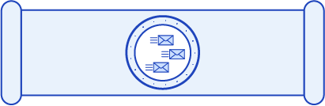






2.1. Cấu tạo của Truyền theo thời gian thực
Bài 02
Truyền dữ liệu theo thời gian thực –
Nguyên tắc cơ bản
Thu thập và nhập dữ liệu từ các nguồn dữ liệu tạo dữ liệu theo luồng liên tục
Ví dụ: Dữ liệu cảm biến, điện thoại thông minh, nhật ký trang web, thiết bị thông minh, ô tô tự lái, v.v.
Xử lý các đợt dữ liệu mà không làm mất thông tin
Lưu trữ và phân loại dữ liệu để sử dụng lâu dài
Xử lý dữ liệu theo thời gian thực
Trích xuất, chuyển đổi và làm sạch dữ liệu
Truy vấn dữ liệu trong thời gian thực
Sản xuất báo cáo và trực quan hóa
Tin nhắn
Đường ống phân tích luồng
Trích xuất các mẫu quan tâm
Hồ dữ liệu
Phân tích
ngoại tuyến
Trực quan hóa
Nguồn dữ liệu
Notes:
[Hướng dẫn của giảng viên]
Slide này là slide tổng quan về quá trình nhập và xử lý luồng dữ liệu theo thời gian thực.
Thảo luận về những loại hoạt động có thể được yêu cầu ở đây.
Hãy cho học sinh biết rằng dữ liệu thường không đến ở định dạng chính xác mà chúng tôi yêu cầu để xử lý chúng tiếp theo.
Chúng ta thường phải dọn dẹp dữ liệu bao gồm loại bỏ mọi dữ liệu trùng lặp, đồng bộ hóa các cột dữ liệu và loại dữ liệu, xóa các hàng ngoại lệ, xóa các cột không cần thiết, nối các tập dữ liệu, v.v. cột, nối các tập dữ liệu, v.v.
[Thông điệp chính]
Nhập dữ liệu theo luồng thời gian thực là quá trình lấy luồng dữ liệu và xử lý luồng dữ liệu theo thời gian thực.
Dữ liệu có thể đến từ nhiều nguồn phát trực tuyến khác nhau như nhật ký web, dữ liệu cảm biến, hệ thống mạng xã hội, v.v.
Dữ liệu thường sẽ có những thăng trầm (số lượng dữ liệu đến) và thậm chí đôi khi có thể có các đợt dữ liệu (khi dữ liệu đến nhiều hơn những gì hệ thống có thể xử lý trong thời gian thực và yêu cầu lưu vào bộ đệm).
Hệ thống xử lý và nhập dữ liệu trực tuyến phải có khả năng xử lý tất cả những điều này khi đối mặt với những nghịch cảnh này.
Nó phải làm như vậy một cách nhất quán và có khả năng chịu lỗi (chúng tôi không muốn xử lý các sự kiện đã được xử lý nhưng đã bị sao chép bởi luồng nguồn vì nhiều lý do).
Vì chúng tôi đã được xử lý nhưng đã bị sao chép bởi luồng nguồn vì nhiều lý do).
Khi nhập dữ liệu, chúng tôi cũng thường xử lý dữ liệu đó trước khi lưu vào một nguồn lâu bền.
Quá trình này được gọi là ETL (Trích xuất, chuyển đổi và tải) cũng như sắp xếp dữ liệu.

Slide 40
2.1. Cấu tạo của Truyền theo thời gian thực
Bài 02
Luồng dữ liệu không giới hạn
Luồng dữ liệu không giới hạn có một số điểm bắt đầu
Có thể rất xa trong quá khứ và không có bất kỳ hậu quả nào trong việc xử lý dữ liệu đến hiện tại
Luồng dữ liệu đến không có điểm kết thúc được xác định
Luồng dữ liệu đến dự kiến sẽ không kết thúc bất cứ lúc nào
Luồng không giới hạn phải được nhập theo thời gian thực và theo thứ tự cụ thể
Không thể đợi cho đến khi toàn bộ luồng được đọc - có thể không bao giờ kết thúc
Các sự kiện phải được nhập và xử lý tại thời điểm xảy ra sự kiện
Diểm bắt đầu luồng
Quá khức Hiện tại Tương lai
Luồng không giới hạn
Luồng không giới hạn
Notes:
[Hướng dẫn của giảng viên]
Khuyến khích học sinh suy nghĩ về một số khó khăn khi xử lý các luồng dữ liệu không giới hạn có thể là gì.
Bắt đầu với ràng buộc mà chúng ta đang cố gắng hiểu rõ hơn trong thời gian thực dựa trên dữ liệu phát trực tuyến.
Để có được cái nhìn sâu sắc đòi hỏi chúng ta phải xử lý dữ liệu khi chúng xuất hiện và theo thứ tự xuất hiện.
Dữ liệu từ thượng nguồn có thể không phải lúc nào cũng đến theo thứ tự.
Có thể đã có sự chậm trễ trong quá trình xử lý ngược dòng hoặc các sự kiện khác đã làm chậm quá trình gửi thư mới.
Yêu cầu học sinh suy nghĩ về những gì có thể được thực hiện về điều này?
Khuyến khích họ nghĩ về Windows và Watermarks.
Tuy nhiên, học sinh sẽ không quen thuộc với những thuật ngữ này, điều đó không ngăn cản họ suy nghĩ về những thuật ngữ phi kỹ thuật.
Ở đây, vấn đề không phải là thực sự giới thiệu cho sinh viên "khái niệm" về Windows và watermarks.
Giữ cho cuộc thảo luận phi kỹ thuật. Đặt câu hỏi là "Chúng tôi đang tổ chức một sự kiện lớn trên trang web của mình và muốn tính xem người dùng có thể duyệt xem sự kiện trên trang web của chúng tôi như thế nào.
Chúng tôi đã quyết định tổng hợp số lượng cứ sau năm phút.
Đôi khi, vì có quá nhiều người dùng vào trang web của chúng tôi, dữ liệu weblog bị chậm và đến muộn.
Một số điều mà công cụ phát trực tuyến dữ liệu của chúng tôi phải xử lý là gì?"
Nếu bạn cảm thấy cần nói về Windows/Watermarks, một chiến lược là đặt vào một bối cảnh hoàn toàn khác.
Bạn mới bắt đầu hẹn hò và muốn hẹn hò đi uống cà phê.
Cô ấy (Anh ấy) đang chạy muộn.
Bạn có khoảng thời gian 30 phút để gặp họ và đi chơi.
Tuy nhiên, nếu bạn chạy đến lớp tiếp theo thay vì đi bộ, bạn có thể ở lại thêm khoảng 10 phút nữa.
Vì vậy, trong câu chuyện này, chúng tôi đã giới thiệu loại Window (30 phút) và Watermark (có thể đợi thêm 10 phút nữa).
Sáng tạo. Hãy đến với một câu chuyện phù hợp nhất cho khán giả của bạn.
[Thông điệp chính]
Các luồng dữ liệu không giới hạn phải được xử lý trong thời gian thực.
Không có cơ hội để đợi toàn bộ luồng được đọc vì chúng tôi không mong đợi luồng kết thúc.
Các sự kiện trong luồng thường phải được xử lý theo thứ tự cụ thể để tạo kết quả truy vấn có bất kỳ kết quả có ý nghĩa nào.
Ví dụ: nếu chúng tôi đang xử lý dữ liệu cảm biến đến và nhiệt độ trên một trong các cảm biến tăng lên, thì sự kiện đó phải được xử lý với tất cả dữ liệu cảm biến khác xung quanh sự kiện đó để hiểu rõ hơn về những gì đã xảy ra.

Slide 41
2.1. Cấu tạo của Truyền theo thời gian thực
Bài 02
Luồng dữ liệu giới hạn
Luồng dữ liệu bị chặn có điểm bắt đầu và điểm kết thúc
Có thể nhập và lưu trữ toàn bộ tập dữ liệu trước khi xử lý
Nhập và xử lý các sự kiện theo thứ tự không nghiêm ngặt
Dữ liệu có thể được sắp xếp lại để phù hợp với truy vấn mong muốn vì nó đã được lưu
Luồng giới hạn
Luồng giới hạn
Diểm bắt đầu luồng
Quá khứ Hiện tại Tương lai
Notes:
[Hướng dẫn của giảng viên]
Trong kiến trúc Lambda, chúng tôi tạo ra 2 công cụ xử lý.
Công cụ batch xử lý dữ liệu ở trạng thái nghỉ, công cụ luồng xử lý dữ liệu đang chuyển động.
Chúng tôi kết hợp ở đó hai kết quả trong lớp phục vụ.
Phía lô cung cấp cho chúng tôi thông tin chi tiết về lịch sử trong khi quy trình phát trực tuyến cung cấp cho chúng tôi thông tin chi tiết về sự kiện hiện tại theo thời gian thực.
Khi chúng tôi kết hợp hai chế độ xem trong lớp phục vụ, chúng tôi có thể so sánh .vs lịch sử. các sự kiện hiện tại.
Kịch bản trường hợp sử dụng cho kiểu kiến trúc này là phát hiện bất thường.
Trong sản xuất, đây có thể là phát hiện dữ liệu cảm biến nằm ngoài điều kiện hoạt động bình thường.
Trong các trường hợp sử dụng tài chính, đây có thể là phát hiện các giao dịch gian lận.
Nhược điểm của kiến trúc Lambda là doanh nghiệp phải phát triển và duy trì 2 ứng dụng riêng biệt để xử lý dữ liệu theo lô và dữ liệu theo thời gian thực.
Đây là một rào cản lớn đối với nhiều công ty.
Bằng cách phân loại lại 2 luồng ở trên thành luồng dữ liệu bị chặn và không bị chặn, chúng tôi có thể xử lý hiệu quả cả hai chế độ xem bằng cùng một công cụ.
Đây là cơ sở của kiến trúc Kappa.
Kiến trúc Kappa cho phép các doanh nghiệp phát triển và duy trì một công cụ xử lý và nhập duy nhất vì cả dữ liệu ở trạng thái nghỉ và dữ liệu đang chuyển động đều được coi là luồng dữ liệu.
[Thông điệp chính]
Có rất nhiều sự linh hoạt hơn trong việc nhập và xử lý dữ liệu có giới hạn.
Điều này là do chúng tôi biết rằng cuối cùng sẽ có kết thúc và do đó, không cần phải xử lý theo thời gian thực.
Chúng tôi có thể nhập toàn bộ tập dữ liệu trước khi phải xử lý nó.
Đặt hàng cũng linh hoạt hơn nhiều vì dữ liệu có thể được xử lý sau khi lưu trữ.
Vì chúng tôi đã lưu trữ toàn bộ tập dữ liệu nên chúng tôi luôn có thể sử dụng dữ liệu để phù hợp với các điều kiện truy vấn của mình.
[Tài liệu tham khảo]
https://flink.apache.org/flink-architecture.html

Slide 42
2.1. Cấu tạo của Truyền theo thời gian thực
Bài 02
Xử lý Micro-Batch
Dữ liệu đến từ nguồn ngẫu nhiên
Kích thước của dữ liệu là ngẫu nhiên
Thời gian đến là ngẫu nhiên
fNhóm một chuỗi dữ liệu lại với nhau
Thường dựa trên thời gian
Ví dụ: Nhóm các thư đã đến trong 10 giây qua lại với nhau
Chuỗi dữ liệu được nhóm lại được gọi là micro-batch
Trình tự xử lý của micro-batch là xử lý micro-batch
Công cụ truyền phát
10 giây
hàng loạt
Xử lý Micro-Batch
Notes:
[Hướng dẫn của giảng viên]
Những sinh viên tinh ý có thể quan sát thấy rằng một số chuỗi dữ liệu có thể đến trong ranh giới của lô vi mô nhưng lại kết thúc ở lô vi mô tiếp theo.
Điều gì xảy ra với các loại dữ liệu này.
Hãy cho học sinh biết rằng đây sẽ là một trong những cân nhắc thiết kế nền tảng phát trực tuyến, tuy nhiên, đừng đi sâu vào chi tiết.
Có thể nói rằng trong kiến trúc đơn giản nhất, chúng tôi sẽ đưa sự kiện (tin nhắn) vào lô vi mô nơi nó kết thúc.
Trong các chương sau, nơi chúng ta thảo luận chi tiết hơn về xử lý luồng dữ liệu, chúng ta sẽ thảo luận về khái niệm cửa sổ trượt và thác nước.
Trong những kiến trúc phức tạp hơn này, nơi chúng ta có windows và waterfalls (đối với thư đến muộn), sẽ cần có một hệ thống tinh vi hơn, giữ một bản sao của tất cả thư trong cửa sổ, trong khi chờ thác nước hết hạn.
[Key Message]
There are typically 2 ways to process streaming data - micro-batches and event/trigger driven.
In micro-batch processing, we cut the incoming stream into mini batches based on some criteria.
Typically, time is used as the criteria.
So, we might create a new micro-batch every 10 seconds.
All streaming data that arrives within each 10 second window is grouped togather and processed togather.

Slide 43
2.1. Cấu tạo của Truyền theo thời gian thực
Bài 02
Xử lý kích hoạt tác vụ dựa trên sự kiện
Dữ liệu đến từ nguồn ngẫu nhiên
Kích thước của dữ liệu là ngẫu nhiên
Thời gian đến là ngẫu nhiên
Tạo và thiết lập trình kích hoạt
Các quy tắc kích hoạt dựa trên các sự kiện và thông báo dữ liệu đến
Các quy tắc sẽ phụ thuộc nhiều vào kịch bản trường hợp sử dụng
Dữ liệu được xử lý khi kích hoạt sẽ phụ thuộc vào các quy tắc được đặt trên trình kích hoạt
Xử lý khi trình kích hoạt được kích hoạt là xử lý dựa trên sự kiện
Định nghĩa kích hoạt
Kích hoạt
Kích hoạt
Xử lý sự kiện
Notes:
[Hướng dẫn của giảng viên]
Định nghĩa trình kích hoạt có thể giống như một loại thông báo nhất định đã đến (có thể là dữ liệu cảm biến nằm ngoài giới hạn) hoặc một lượng dữ liệu nhất định đã đến để chúng tôi có thể bắt đầu xử lý.
Lưu ý rằng ví dụ thứ hai có vẻ rất giống với micro-batch nơi chúng tôi chờ đợi và nhóm các sự kiện trước khi xử lý chúng.
Sự khác biệt chính là trong quá trình xử lý micro-batch, mỗi micro-batch sẽ có các kích thước tương tự nhau, chẳng hạn như dữ liệu đã đến trong 10 giây qua.
Điều này có nghĩa là chúng tôi có thể xác định trước thời điểm một micro-batch mới sẽ được tạo.
Tuy nhiên, trong trường hợp dựa trên sự kiện, chúng ta không thể biết trước thời điểm các điều kiện nhất định có thể kích hoạt một sự kiện.
[Thông điệp chính]
Như đã đề cập trong slide trước, thường có 2 cách xử lý dữ liệu truyền phát.
Bên cạnh xử lý dựa trên micro-batch, loại khác là xử lý dựa trên Sự kiện.
Trong quá trình xử lý sự kiện, chúng tôi thiết lập trình kích hoạt là định nghĩa hoặc quy tắc để tạo sự kiện mới.
Khi một tin nhắn hoặc nhóm tin nhắn đến đáp ứng các định nghĩa trình kích hoạt mà chúng tôi đã thiết lập, một sự kiện mới sẽ được tạo.
Thông báo nào được bao gồm trong sự kiện mới cũng có thể được xác định trong định nghĩa của trình kích hoạt.

Slide 44
2.1. Cấu tạo của Truyền theo thời gian thực
Bài 02
Bộ đệm dữ liệu đến
Upstream
Một nguồn dữ liệu từ nơi chúng tôi đang nhận dữ liệu truyền phát theo thời gian thực
Downstream
Điểm đến dữ liệu mà chúng tôi đang gửi dữ liệu phát trực tuyến theo thời gian thực
Thông thường, chúng tôi thực hiện một số loại xử lý trước khi gửi nó xuống downstream
Áp suất ngược và Bộ đệm
Điều chỉnh nguồn dữ liệu ngược dòng cho đến khi đạt được hoạt động bình thường
Xếp hàng luồng dữ liệu đến trong bộ đệm có sẵn - bộ nhớ hoặc bộ lưu trữ lâu bền
Nền tảng bộ đệm
Notes:
[Hướng dẫn của giảng viên]
Khi thảo luận về vai trò của nền tảng đệm, đừng chèn ngay Apache Kafka vào vai trò đó.
Slide này không phải để thảo luận về Kafka.
Thay vào đó, nó nên giới thiệu cho sinh viên những vấn đề tiềm ẩn của dữ liệu bùng nổ.
Áp suất ngược và bộ đệm cục bộ là tuyến phòng thủ đầu tiên của chúng tôi nhưng trong một số trường hợp sử dụng, điều này có thể không đủ, dẫn đến mất dữ liệu.
Trong trường hợp sử dụng như vậy, chúng tôi sẽ yêu cầu một hệ thống tinh vi hơn có thể mở rộng theo các cụm.
Lý tưởng nhất là nó sẽ lấy một luồng dữ liệu không đều và chuyển đổi thành một luồng đều.
[Thông điệp chính]
Lượng dữ liệu đến trong các nguồn dữ liệu truyền trực tuyến sẽ thay đổi theo thời gian.
Đôi khi có thể có những đợt dữ liệu tràn ngập nền tảng phát trực tuyến.
Trong tình huống này, chúng ta thường cần một hệ thống áp suất ngược.
Trong một hệ thống áp suất ngược, các hướng dẫn sẽ được gửi ngược dòng để ngừng gửi dữ liệu mới cho đến khi có thông báo mới.
Điều này cho phép bước nhảy hiện tại bắt kịp và xóa bộ đệm của nó mà không làm mất bất kỳ dữ liệu nào.
Do nguồn ngược dòng không thể xóa luồng dữ liệu của nó nữa, nên bộ đệm của nó cũng có thể bắt đầu tràn và áp suất ngược có thể phải được áp dụng thêm cho chuỗi truyền phát.
Khi có đủ dung lượng bộ đệm, dữ liệu sẽ không bị mất và cuối cùng dữ liệu bùng nổ sẽ được xử lý.
Tuy nhiên, nếu không có đủ bộ đệm giữa các bước nhảy trong luồng dữ liệu, dữ liệu có thể bị mất.
Đây là lý do tại sao nhiều doanh nghiệp triển khai các công cụ như Kafka.
Kafka có khả năng mở rộng và có thể xử lý các đợt dữ liệu.
Bằng cách đặt một nền tảng chẳng hạn như Kafka ở giữa luồng, chúng tôi có thể chuyển đổi các luồng không đồng đều thành các luồng có lượng dữ liệu bằng hoặc gần bằng nhau.

Slide 45
Bài 2.
Truyền các nguồn thời gian thực
2.1. Cấu tạo của Truyền theo thời gian thực
2.2. Apache Flume

Slide 46


2.2. Apache Flume
Bài 02
Apache Flume là gì?
Hệ thống hiệu suất cao để thu thập và tổng hợp dữ liệu sự kiện phát trực tuyến
Phân phối
Đáng tin cậy
Khả dụng
Ban đầu được phát triển bởi Cloudera
Được quyên góp cho Quỹ phần mềm Apache vào năm 2011
Trở thành dự án cấp cao nhất của Apache vào năm 2012
Flume OG (thế hệ cũ) → Flume NG (thế hệ mới)
Notes:
[Hướng dẫn của giảng viên]
Các học sinh sẽ thấy thú vị rằng tên của công cụ bắt nguồn từ Flumes là những dòng sông được sử dụng để vận chuyển các khúc gỗ xuôi dòng sau khi những người thợ đốn gỗ đã cắt chúng.
Đây là một hệ thống vận chuyển hiệu quả để vận chuyển gỗ tròn (chơi chữ vì chúng tôi sử dụng Flume thường xuyên nhất để thu thập các loại gỗ khác nhau từ các hệ thống) xuôi dòng.
[Thông điệp chính]
Flume chuyên nhập luồng dữ liệu nhật ký.
“Agents" là trình nền chịu trách nhiệm vận chuyển dữ liệu cùng với siêu dữ liệu.
Nó là…
Phân tán: Nhiều tác nhân có thể làm việc đồng thời theo cách phân tán để thu thập dữ liệu.
Đáng tin cậy: Flume hỗ trợ các giao dịch và đảm bảo rằng không có dữ liệu nào bị mất trong quá trình truyền dữ liệu.
Có sẵn: Người dùng có thể tạo nhiều đường dẫn luồng dữ liệu cho phép truyền dữ liệu tiếp tục khi gặp lỗi dọc theo các đường dẫn nhất định.
Ban đầu, Cloudera tạo công cụ này để bổ sung phân phối nền tảng Hadoop của nó.
Phiên bản hiện tại được gọi là Flume NG.
[Tài liệu tham khảo]
https://flume.apache.org/

Slide 47
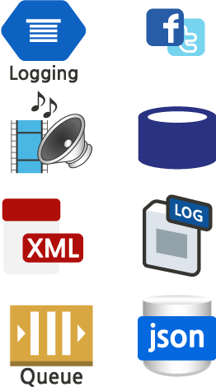

2.2. Apache Flume
Bài 02
Các thành phần của Apache Flume
6 thành phần chính
Source
(Nguồn)
Channel
(Kênh)
Sink
Agent
(Tác tử)
Event
(Sự kiện)
Data flows
(Luồng dữ liệu)
Nguồn dữ liệu
Điểm đến dữ liệu
Agent
Giao dịch
Source
Channel
Sink
Không đồng bộ
Notes:
[Hướng dẫn của giảng viên]
Chúng tôi đang giới thiệu các phần của kiến trúc Apache Flume.
Đừng đi vào chi tiết trên slide này.
Chúng tôi sẽ đề cập đến từng phần trong loạt slide tiếp theo.
[Thông điệp chính]
Chúng tôi giới thiệu tất cả các thành phần chính của Apache Flume cùng với sơ đồ về vị trí phù hợp của từng bộ phận.
Việc truyền dữ liệu giữa nguồn dữ liệu và đích là giao dịch và không đồng bộ.

Slide 48
2.2. Apache Flume
Bài 02
Apache Flume – Sự kiện
Sự kiện Flume được định nghĩa là Bài của luồng dữ liệu có tải trọng byte (phần thân) và một bộ thuộc tính chuỗi tùy chọn (tiêu đề).
Bài cơ bản của dữ liệu được Flume vận chuyển từ nguồn đến đích
Tiêu đề là tập hợp các cặp khóa-giá trị chuỗi
Các phím là duy nhất trong bộ sưu tập
Tiêu đề có thể được sử dụng để định tuyến theo ngữ cảnh
Cấu tạo của Sự kiện Flume
Timestamp: 1395256884
Hostname: webserver05.wiken.com
Tiêu đề
Datacenter: seoul
192.168.5.150 – Sojeong [11/May/2014 : 23 : 56 : 27 – 0800] “GET /KBDOC-0U812.html HTTP/1.1” 2006747 “http://www.wiken.com/kb/search?
q=batteries” “Mozilla/5.0 (ACME v3.14159)”
Thân bài
Notes:
[Hướng dẫn của giảng viên]
Một sự kiện Flume hầu như có thể được coi là một gói trong mạng TCP/IP.
Thông tin tiêu đề có thể được sử dụng để định tuyến các sự kiện tương tự như các gói.
[Thông điệp chính]
Sự kiện Flume là đơn vị cơ bản để truyền thông tin trong luồng dữ liệu.
Nó chứa nội dung thực của luồng dữ liệu trong phần thân cũng như thông tin siêu dữ liệu trong phần đầu.
Siêu dữ liệu nằm trong các cặp khóa-giá trị.
Một số siêu dữ liệu điển hình có thể bao gồm dấu thời gian khi thư được tạo, tên máy chủ từ nơi dữ liệu được gửi, cũng như các giá trị tùy chỉnh.
Trong Flume, có thể chèn các tiêu đề tùy chỉnh, sau đó sử dụng giá trị của các tiêu đề đó để xác định định tuyến khi có nhiều đường dẫn.

Slide 49




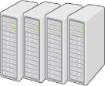


2.2. Apache Flume
Bài 02
Apache Flume – Nguồn
Một thành phần hoạt động nhận Sự kiện từ một vị trí hoặc cơ chế bên ngoài và đặt Sự kiện vào một hoặc nhiều Kênh
Yêu cầu ít nhất một Kênh để hoạt động
Nguồn chung
Syslog - Ghi lại các thông báo từ trình nền nhật ký hệ thống UNIX
Netcat - Ghi dữ liệu được ghi vào ổ cắm trên cổng TCP
Exec - Thực thi chương trình UNIX và đọc các sự kiện từ đầu ra tiêu chuẩn
Spoolir - Trích xuất các sự kiện từ các tệp xuất hiện trong một thư mục cục bộ được chỉ định
Nguồn HTTP - Truy xuất các sự kiện từ các yêu cầu HTTP
Kafka - Truy xuất tin nhắn từ chủ đề Kafka
Dữ liệu cảm biến
Tệp nhật ký
Network Sockets
Đầu ra chương trình
Cập nhật trạng thái
Cụm Hadoop
UNIX syslog
Bài đăng trên mạng xã hội
Notes:
[Hướng dẫn của giảng viên]
Giảng viên không nên xem chi tiết từng nguồn dữ liệu.
Mục đích của slide là để hiển thị nhiều nguồn dữ liệu có sẵn.
Flume đã xuất hiện từ lâu và chứa nhiều nguồn dữ liệu tích hợp cũng như tùy chỉnh.
Mặc dù có thể mở rộng và tạo Nguồn ống khói, nhưng hầu hết người dùng sẽ có thể tìm thấy nguồn đã được xây dựng.
Giới thiệu học sinh đến liên kết dưới đây để biết tất cả các Nguồn có sẵn.
[Thông điệp chính]
Nguồn Flume là một thành phần hoạt động trong Tác nhân Flume. (Tác nhân ống khói trong slide sau)
Nó chịu trách nhiệm nhận các Sự kiện Flume từ nguồn dữ liệu trực tiếp hoặc các bước nhảy ngược dòng nếu luồng dữ liệu là một luồng phức hợp bao gồm các luồng tác nhân đến tác nhân.
Chúng tôi giới thiệu một số nguồn dữ liệu phổ biến.
[Tài liệu tham khảo]
https://flume.apache.org/releases/content/1.9.0/FlumeUserGuide.html#flume-sources

Slide 50


2.2. Apache Flume
Bài 02
Apache Flume - Kênh
Một thành phần thụ động đệm các Sự kiện sắp tới cho đến khi chúng bị tiêu hao bởi Sinks
Kênh mang tính chất giao dịch
Truyền dữ liệu không thành công tới tác nhân xuôi dòng sẽ quay lại và thử lại
Có thể làm việc với nhiều loại Nguồn và Sink khác nhau
Kênh chung
Bộ nhớ
Đĩa
Nguồn
Kênh
Sink
Rất nhẹ
Bền
Notes:
[Hướng dẫn của giảng viên]
Thảo luận với học sinh về cách hầu hết mọi thứ trong kỹ thuật liên quan đến sự đánh đổi.
Chúng ta có thể có được hiệu suất tốt hơn với chi phí mất dữ liệu tiềm ẩn.
Chúng ta có thể đảm bảo rằng dữ liệu không bao giờ bị mất, nhưng với cái giá phải trả là phải lưu tất cả các sự kiện vào ổ đĩa.
[Thông điệp chính]
Kênh Flume là một thành phần thụ động đệm dữ liệu đến từ Nguồn Flume khi chúng được vận chuyển đến Sink.
Các kênh mang tính chất giao dịch.
Giao dịch có nghĩa là sẽ có một giao thức giữa người gửi và người nhận, thường bao gồm các xác nhận (ack) giữa người gửi và người nhận.
Trong quá trình truyền lâu bền, điều này cũng có thể bao gồm Nhật ký ghi trước, trong đó dữ liệu đã nhận được lưu trữ lâu dài trước khi một xác nhận được gửi lại cho người gửi.

Slide 51
2.2. Apache Flume
Bài 02
Apache Flume - Kênh tích hợp
Loại Kênh xác định mức độ kiên trì
Kênh bộ nhớ
Kênh JDBC
Kênh tệp
Kênh Kafka
Lưu trữ sự kiện trong RAM
Cung cấp thông lượng cao nhưng mất điện hoặc tràn có thể dẫn đến mất dữ liệu
Cơ sở dữ liệu nhúng với thuộc tính ACID
Tính nguyên tử, tính nhất quán, sự cô lập, độ bền
Lưu trữ sự kiện trong đĩa cục bộ lâu bền
Một kênh liên tục đảm bảo rằng khi một giao dịch được thực hiện, sẽ không có dữ liệu nào bị mất do sự cố hoặc mất điện sau đó
Viết trước ghi nhật ký
Tận dụng kiến trúc có thể mở rộng, đáng tin cậy và có tính sẵn sàng cao của Kafka
Notes:
[Hướng dẫn của giảng viên]
Sử dụng slide này để bắt đầu giới thiệu một số khái niệm mới cho học sinh.
Một số khái niệm sẽ được giới thiệu hoặc xem xét bao gồm:
giao dịch
ghi nhật ký viết trước
Lưu trữ lâu bền
Chưa giới thiệu tính chất ACID.
Khái niệm này sẽ được thảo luận chi tiết trong chương NoSQL.
[Thông điệp chính]
Mặc dù tất cả các kênh đều là giao dịch (các gói nhận dữ liệu được trao đổi giữa người gửi và người nhận.
Có thể khôi phục và gửi lại), một số kênh cũng cung cấp tính bền vững thông qua lưu trữ lâu bền và nhật ký ghi trước.
Các kênh bộ nhớ hy sinh điều này để thay cho hiệu suất nhanh hơn.
Tuy nhiên, kênh Kafka có thể cung cấp cả tốc độ và độ bền, yêu cầu phải có cụm Kafka.
Cuối cùng, các kênh JDBC vận chuyển dữ liệu trong khi tuân thủ các thuộc tính ACID.
[Tài liệu tham khảo]
https://flume.apache.org/releases/content/1.9.0/FlumeUserGuide.html#flume-channels
https://en.wikipedia.org/wiki/ACID

Slide 52
2.2. Apache Flume
Bài 02
Apache Flume - Sink
Một thành phần hoạt động xóa Sự kiện khỏi Kênh và truyền chúng đến bước nhảy hoặc đích tiếp theo của chúng
Yêu cầu chính xác một Kênh để hoạt động
Flume Sinks thường được sử dụng
Logger – Ghi sự kiện vào cấp độ INFO bằng SLF4J
IRC – Gửi sự kiện tới Internet Relay Chat được chỉ định
HDFS – Ghi sự kiện vào một thư mục và tệp được chỉ định trong HDFS
Kafka – Gửi sự kiện dưới dạng tin nhắn đến chủ đề Kafka
HBaseSink – Lưu trữ sự kiện trong HBase
Điểm đến dữ liệu
Notes:
[Hướng dẫn của giảng viên]
Đừng dành quá nhiều thời gian để xem chi tiết về từng Sink.
Người hướng dẫn nên hướng dẫn học sinh đến trang Flume Sinks bên dưới trong tài liệu tham khảo để biết chi tiết về một Sink cụ thể.
[Thông điệp chính]
Flume Sink là một thành phần tích cực và chịu trách nhiệm xóa Sự kiện khỏi Kênh và vận chuyển đến chặng tiếp theo cho đích cuối cùng.
Có rất nhiều điểm đến nhưng những điểm chúng tôi sẽ quan tâm nhất là HDFS, HBaseSink và Kafka.
Tất cả các điểm đến này đều là một phần không thể thiếu của Hadoop hoặc một công cụ hệ sinh thái Hadoop thường được sử dụng.
[Tài liệu tham khảo]
https://flume.apache.org/releases/content/1.9.0/FlumeUserGuide.html#flume-sinks

Slide 53
2.2. Apache Flume
Bài 02
Apache Flume - Agent
Một quy trình Java chạy trong một JVM
Lưu trữ các thành phần mà qua đó các sự kiện truyền từ nguồn bên ngoài đến đích tiếp theo (hop)
Phần cơ bản của luồng Flume
Cung cấp cấu hình, quản lý vòng đời và hỗ trợ giám sát cho các thành phần được lưu trữ
JVM Heap
AGENT
Nguồn
Kênh
Sink
Notes:
[Hướng dẫn của giảng viên]
Một số học sinh có thể không quen thuộc với JVM hoặc Máy ảo Java.
Một JVM cho phép các chương trình Java chạy trên một máy ảo - JVM.
Điều này cho phép các chương trình Java độc lập với máy móc.
Nó có thể chạy trên mọi nền tảng hỗ trợ Java và JVM. Điều này bao gồm HĐH Windows, Mac OS, Linux, v.v.
[Thông điệp chính]
Agent thực sự là đặc điểm của Apache Flume.
Nó là một tiến trình Java chạy trong JVM. Trong Agent, nó lưu trữ các thành phần Nguồn và Sink đang hoạt động.

Slide 54
2.2. Apache Flume
Bài 02
Apache Flume – Luồng dữ liệu
Apache Flume định nghĩa một luồng dữ liệu bằng cách xác định Nguồn, Kênh và Sink
Tệp cấu hình dựa trên văn bản
Mỗi Nguồn, Kênh và Sink được định cấu hình thêm với các tham số có liên quan
Tệp cấu hình được đọc bởi một Agent, sau đó lưu trữ từng thành phần để tạo luồng dữ liệu
Agent
Máy chủ web
Nguồn
Kênh
Sink
HDFS
https://flume.apache.org/releases/content/1.9.0/FlumeUserGuide.html
Notes:
[Thông điệp chính]
Flume hoạt động bằng cách xác định các luồng dữ liệu thông qua các tệp cấu hình văn bản.
Các cấu hình có thể bao gồm từ một cấu hình nguồn, kênh và cấu hình chìm đến các luồng dữ liệu khá phức tạp liên quan đến nhiều tác nhân, quạt vào, quạt ra, tuyến đa kênh, v.v.
Tác nhân đọc các tệp cấu hình và kích hoạt các thành phần trong JVM của nó.

Slide 55
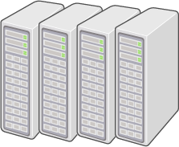
2.2. Apache Flume
Bài 02
Một ví dụ về luồng dữ liệu đơn giản
Chụp dữ liệu nhật ký hệ thống (syslog) và lưu vào HDFS
Máy chủ đang chạy syslog daemon ghi lại các thông điệp
Tác nhân Flume được định cấu hình với nguồn Syslog ghi lại thông báo và lưu trữ dưới dạng sự kiện Flume
Nguồn nhật ký hệ thống đẩy sự kiện vào kênh bộ nhớ, nơi sự kiện được lưu vào bộ nhớ đệm
Tác nhân Flume được định cấu hình với phần chìm HDFS kéo sự kiện từ bộ nhớ đệm và ghi thông báo vào HDFS
Flume Agent
Gửi tin nhắn nhật ký hệ thống
V
Dữ liệu được ghi vào tệp trong HDFS
Nguồn
(syslog)
Kênh
(Bộ nhớ)
Sink
(HDFS)
Máy chủ nhật ký hệ thống
Hadoop Cluster
Notes:
[Hướng dẫn của giảng viên]
Chúng tôi sẽ không đề cập đến các luồng dữ liệu quá phức tạp, chẳng hạn như việc sử dụng thiết bị chặn, định tuyến theo ngữ cảnh, v.v.
Điều rút ra cho sinh viên trên trang trình bày này là luồng dữ liệu Flume hợp pháp có thể bao gồm một nguồn, kênh và phần chìm duy nhất để hoàn thành công việc.
[Thông điệp chính]
Một trường hợp sử dụng thực tế cho Flume được trình bày. Bất kỳ hệ thống nào tạo nhật ký và có thể gửi nhật ký qua nhật ký hệ thống sẽ được áp dụng.
Tình trạng này rất phổ biến. Chúng tôi muốn ghi lại nhật ký đã tạo và lưu trữ nó trong HDFS.
Mặc dù luồng dữ liệu khá đơn giản, nhưng luồng này thể hiện một yêu cầu rất phổ biến đối với nhiều tổ chức.

Slide 56
2.2. Apache Flume
Bài 02
Luồng dữ liệu phức tạp - Luồng đa Agent
Apache Flume hỗ trợ các luồng multi-agent
Sink của agent trước đó và Nguồn của bước nhảy hiện tại phải là loại Avro
Sink từ agent trước trỏ đến tên máy chủ và cổng của agent đích
Agent foo
Agent bar
AVRO
RPC
Nguồn foo
Sink foo
(Avro)
Nguồn bar
(Avro)
Sink bar
Kênh foo
Kênh bar
Notes:
[Hướng dẫn của giảng viên]
Học sinh có thể không quen thuộc với quy trình Serde.
Nối tiếp/Giải tuần tự hóa là quá trình chuyển đổi nội dung của bộ nhớ sang định dạng luồng nhị phân, vận chuyển các byte đó và tạo lại hình ảnh bộ nhớ tại đích.
[Thông điệp chính]
Chúng tôi trình bày một luồng dữ liệu yêu cầu giao tiếp giữa Agent với Agent.
Để tạo ra luồng này, Sink upstream và nguồn bước nhảy hiện tại (tức là hai quá trình giao tiếp) cần phải là đường dẫn Avro và nguồn tương ứng.
Định dạng dữ liệu Avro được sử dụng để tuần tự hóa/giải tuần tự hóa sự kiện khi nó di chuyển qua mạng.
[Tài liệu tham khảo]
https://flume.apache.org/FlumeUserGuide.html#setting-multi-agent-flow

Slide 57
2.2. Apache Flume
Bài 02
Luồng dữ liệu phức tạp - Luồng ghép kênh
Apache Flume hỗ trợ ghép kênh luồng sự kiện tới một hoặc nhiều đích
Agent foo
Kênh 1
Sink 1
HDFS
Nguồn
Kênh 2
Sink 2
JMS
Kênh 3
Sink 3
Agent bar
Nguồn
Kênh 4
Sink
Notes:
[Hướng dẫn của giảng viên]
Trong luồng dữ liệu ống khói ghép kênh, thuộc tính bộ chọn kênh được sử dụng để chọn kênh đi.
Việc lựa chọn kênh đầu ra có thể được lựa chọn trên cơ sở cân bằng tải và/hoặc khả năng chịu lỗi.
Chiến lược quay vòng đơn giản hoặc chọn ngẫu nhiên giúp cân bằng tải.
Để có khả năng chịu lỗi, nguồn có thể thăm dò một kênh đầu ra cụ thể và chuyển sang kênh khác nếu kênh đó không phản hồi.
[Thông điệp chính]
Trong luồng dữ liệu này, chúng tôi cho thấy Flume có thể ghép kênh giữa nhiều kênh đầu ra.
Tệp cấu hình sẽ hiển thị nhiều kênh cho một nguồn nhất định. Đây là một cấu hình ví dụ:
<Agent>.sources = <Source>
<Agent>.sinks = <Sink1> <Sink2> <Sink3>
<Agent>.channels = <Channel1> <Channel2> <Channel3> # set channel for source
<Agent>.sources.<Source>.channels = <Channel1> <Channel2> <Channel3> ... # set channel for sink
<Agent>.sinks.<Sink1>.channel = <Channel1>
<Agent>.sinks.<Sink2>.channel = <Channel2>
<Agent>.sinks.<Sink3>.channel = <Channel3>
[Tài liệu tham khảo]
https://flume.apache.org/releases/content/1.9.0/FlumeUserGuide.html#multiplexing-the-flow

Slide 58
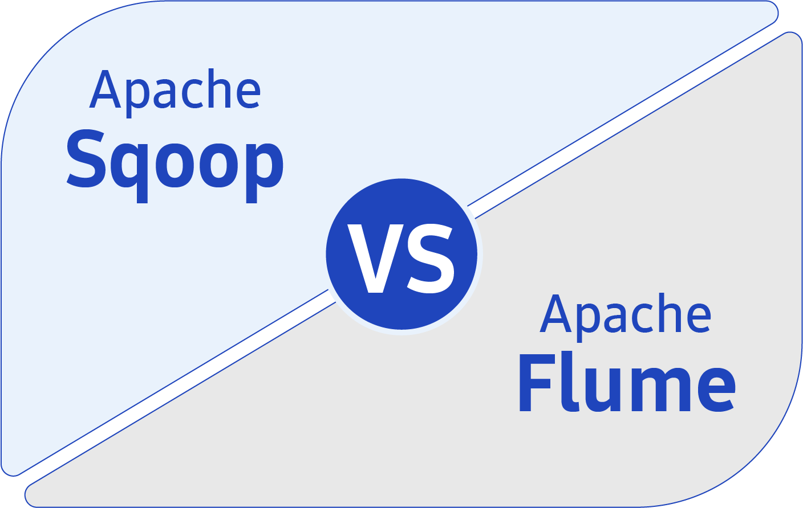
2.2. Apache Flume
Bài 02
Apache Flume vs Sqoop
[Thảo luận]
Cái nào tốt hơn?
Notes:
[Hướng dẫn của giảng viên]
Chúng tôi đã thấy Apache Sqoop, cũng được sử dụng để thu thập dữ liệu từ các nguồn khác nhau và tải chúng vào HDFS.
Nhắc lại những kiến thức đã học ở bài trước.
Hỏi họ sự khác biệt giữa họ là gì?

Slide 59

2.2. Apache Flume
Bài 02
Thiết lập đại lý
Định cấu hình Flume Agents thông qua tệp cấu hình cục bộ
Tệp văn bản tuân theo định dạng tệp thuộc tính Java
Tệp cấu hình bao gồm các thuộc tính của từng Nguồn, Kênh và Sink
Bao gồm cách chúng được kết nối với nhau để tạo thành luồng dữ liệu
Định dạng tệp thuộc tính Java
# Comment line
key1 = value1
key2 = multi-line \ value
JVM Heap
Flume Agent
# Define sources, sinks, and channels for agent a1
a1.sources = mySource
a1.sinks = mySink
a1.channels = myChannel
# Set a property “foo” for the source associated with agent a1
a1.sources.mySource.foo = bar
# Set a property “bar” for the sink associated with agent a1
a1.sinks.mySink.bar = foo
Tập tin cấu hình
Notes:
[Hướng dẫn của giảng viên]
Thảo luận về ưu và nhược điểm của việc sử dụng tệp cấu hình để thiết lập luồng dữ liệu.
Hãy tưởng tượng một luồng dữ liệu rất phức tạp phải được thiết lập thủ công.
Điều này có thể nhận được khá lộn xộn. Tuy nhiên, bây giờ hãy tưởng tượng chúng ta có một công cụ tạo tệp cấu hình theo chương trình.
Vì cấu trúc và giao thức của tệp khá đơn giản nên sẽ không mất nhiều công sức để tạo một ứng dụng như vậy.
Vì Flume sử dụng "tệp văn bản" làm phương tiện để cấu hình, nên việc tạo một ứng dụng như vậy khá dễ dàng.
[Thông điệp chính]
Việc thiết lập luồng dữ liệu Flume cũng đơn giản như tạo tệp cấu hình văn bản.
Tệp cấu hình cần xác định từng nguồn, kênh và phần chìm.
Cần bao gồm các thuộc tính cho từng nguồn, kênh và phần chìm cũng như cách các thành phần được kết nối.
Điều này đặc biệt quan trọng khi thông tin cấu hình cho nhiều tác nhân nằm trong một tệp cấu hình duy nhất.
Các thuộc tính trong tệp cấu hình có định dạng khóa = giá trị.
[Tài liệu tham khảo]
https://flume.apache.org/releases/content/1.9.0/FlumeUserGuide.html#configuration

Slide 60
2.2. Apache Flume
Bài 02
Tệp cấu hình Apache Flume
Mỗi thành phần trong luồng được đặt tên, loại và tập hợp các thuộc tính dành riêng cho loại đã chọn
Cấu hình dựa trên tên phân cấp
agent1.channels.myChannel.type = FILE
agent1.source.mySource.type = netcat
# Define sources, sinks, and channels for agent a1
a1.sources = mySource
a1.sinks = mySink
a1.channels = myChannel
# Set a property “foo” for the source associated with agent a1
a1.sources.mySource.foo = bar
# Set a property “bar” for the sink associated with agent a1
a1.sinks.mySink.bar = foo
Notes:
[Hướng dẫn của giảng viên]
Vì vậy, ví dụ: một cấu hình hướng đến agent1 có tên kênh là myChannel sẽ có cấu trúc tên sau:
agent1.channels.myChannel.<some channel specific parameter>
agent1.channels.myChannel.type = FILE
agent1.channels.myChannel.capacity = 1000
[Thông điệp chính]
Với mỗi loại linh kiện cụ thể sẽ có những thông số tương ứng cho linh kiện đó.
Ví dụ: một spooldir sẽ yêu cầu một đường dẫn đến spooldir.
Nguồn Netcat sẽ yêu cầu tên máy chủ và cổng mà dữ liệu sẽ đến.
Tệp cấu hình ở định dạng tệp thuộc tính Java. Về cơ bản, đó là định dạng cặp khóa:giá trị.
Điều quan trọng là dựa trên tên phân cấp.

Slide 61
2.2. Apache Flume
Bài 02
Tệp cấu hình ví dụ
# example.conf: A single-node Flume configuration
# Name the components on this agent
a1.sources = mySource
a1.sinks = mySink
a1.channels = myChannel
# Describe/configure the source
a1.sources.mySource.type = netcat
a1.sources.mySource.bind = localhost
a1.sources.mySource.port = 44444
# Describe the sink
a1.sinks.mySink.type = logger
# Use a channel which buffers events in memory
a1.channels.myChannel.type = memory
a1.channels.myChannel.capacity = 1000
a1.channels.myChannel.transactionCapacity = 100
# Bind the source and sink to the channel
a1.sources.mySource.channels = myChannel
a1.sinks.mySink.channel = myChannel
Tên của tệp cấu hình là example.conf
Agent đơn → a1
a1 có nguồn nghe dữ liệu trên cổng 44444
Một Sink ghi dữ liệu sự kiện và cũng xuất ra bảng điều khiển
Một kênh đệm dữ liệu sự kiện trong bộ nhớ
Xác định luồng dữ liệu từ Nguồn đến Sink qua Kênh bộ nhớ
Notes:
[Thông điệp chính]
Ở đây chúng tôi cung cấp một tệp cấu hình hoạt động đầy đủ.
Chúng tôi lắng nghe trên cổng 4444 trên máy chủ cục bộ để tìm nguồn Netcat.
Dữ liệu được vận chuyển qua một kênh bộ nhớ.
Số sự kiện tối đa có thể được lưu trữ trong kênh bộ nhớ được đặt thành 1000.
Trong mỗi giao dịch giữa nguồn và phần sink, có thể tham gia tối đa 100 sự kiện.
Đầu ra chìm là một logger.
Sau đó, khi chúng tôi kích hoạt luồng dữ liệu này (slide tiếp theo), chúng tôi sẽ đặt cấp độ bộ ghi thành INFO và gửi đầu ra tới bàn điều khiển.

Slide 62
2.2. Apache Flume
Bài 02
Khởi động một Flume Agent
Các agent được bắt đầu sử dụng tập lệnh shell có tên là flume-ng
Cần chỉ rõ:
Tên agent sử dụng --name <agent name>
Tập tin cấu hình sử dụng --conf-file <name of configuration file>
Thư mục cấu hình Apache Flume bằng cách sử dụng --conf <path to Flume configuration directory>
Bắt đầu cấu hình mẫu từ slide trước với:
$ sudo flume-ng agent \
--conf /etc/flume-ng/conf \
--conf-file example.conf \
--name a1 \
--Dflume.root.logger=INFO, console
Notes:
[Thông điệp chính]
Khi bắt đầu Flume agent, có một số tham số phải được chuyển cho lệnh.
Đầu tiên là vị trí của thư mục conf Flume nơi lưu trữ tất cả các cài đặt cấu hình cho Apache Flume.
Tiếp theo, chúng ta cần xác định tệp cấu hình cho luồng dữ liệu.
Cuối cùng, chúng tôi cần cung cấp tên của agent mà chúng tôi đang bắt đầu.
Tệp cấu hình luồng dữ liệu có thể chứa hướng dẫn cho nhiều agent.
Agent này sẽ chỉ tuân theo các cấu hình cho a1.
Nó sẽ bỏ qua tất cả các cài đặt cấu hình khác hướng đến các agent khác.

Slide 63
Bài tập
Bài 02
[Lab2]
Nhập dữ liệu với Apache Flume
BIG
DATA
Notes:
[Hướng dẫn của giảng viên]
Hướng dẫn học sinh tiến hành bài tập sử dụng sách TN chương.

Slide 64
Bài 3.
Tạo đường ống dữ liệu với Apache NiFi

Slide 65
Bài 3
Tạo đường ống dữ liệu với Apache NiFi
3.1. Nguyên tắc cơ bản của Apache NiFi
3.4. Kết nối Apache NiFi
3.2. Giao diện người dùng Apache NiFi
3.5. Tạo các luồng dữ liệu
3.3. Bộ xử lý Apache NiFi
3.6. Nhóm quy trình
Notes:
[Hướng dẫn của giảng viên]
Bài này gồm Sáu phần.
Phần 1: Đầu tiên chúng ta đề cập đến các tính năng chính của NiFi. Sau đó, chúng tôi tiếp tục với việc xác định từng khái niệm và thành phần cốt lõi của NiFi bao gồm FlowFile, Bộ xử lý, Kết nối, Nhóm quy trình, Bộ điều khiển luồng. Cuối cùng, chúng ta đề cập đến Kiến trúc NiFi.
Phần 2: Phần này giới thiệu giao diện người dùng tổng thể cho Apache NiFI. Điều hướng khung vẽ NiFi, các thành phần trong thanh công cụ thành phần, Menu Toàn cầu, thanh trạng thái, bảng Điều hướng và bảng vận hành được giới thiệu.
Phần 3: Phần này giới thiệu bộ xử lý NiFi. Nó bao phủ các phần của bảng điều khiển bề mặt khi bộ xử lý đã được đặt trên canvas. Bộ xử lý có thể làm việc trên nhiều loại hoạt động khác nhau, bao gồm nhập dữ liệu, chuyển đổi dữ liệu, xuất dữ liệu, v.v. Chúng tôi đề cập đến từng danh mục và mô tả ngắn gọn một số bộ xử lý được sử dụng phổ biến hơn trong mỗi danh mục.
Phần 4: Phần này giới thiệu khái niệm về Kết nối và Mối quan hệ. Chúng tôi tìm hiểu cách tạo kết nối giữa các bộ xử lý dựa trên các mối quan hệ. Chúng tôi thấy rằng các kết nối có khả năng xếp hàng vào bộ đệm lưu trữ FlowFiles.
Phần 5 : Trong Phần này, học sinh học cách kết hợp các bộ xử lý và kết nối với nhau để tạo ra các luồng dữ liệu thực tế.
Phần 6: Trong Phần này, học viên tìm hiểu cách nhóm các luồng dữ liệu theo nhóm để tạo Nhóm Quy trình.
PG có thể được sử dụng để kết hợp một cách hợp lý các luồng dữ liệu có thể được sử dụng lại cũng như được lưu dưới dạng mẫu.
[Thông điệp chính]
Trong bài này, bạn sẽ học được
Các khái niệm và thành phần cốt lõi của Apache NiFi.
Giao diện người dùng tổng thể cho Apache NiFi.
Các bộ xử lý Apache NiFi thường được sử dụng trong mỗi danh mục.
Cách tạo kết nối giữa các bộ xử lý dựa trên các mối quan hệ.
Cách đặt bộ xử lý và kết nối với nhau để tạo luồng dữ liệu thực tế.
Cách nhóm các luồng dữ liệu theo nhóm để tạo Nhóm quy trình.

Slide 66

3.1. Nguyên tắc cơ bản của Apache NiFi
Bài 03
Apache NiFi là gì?
Công cụ được xây dựng để giúp tự động hóa luồng dữ liệu giữa các hệ thống
Tạo luồng dữ liệu tự động và được quản lý giữa các hệ thống
Cung cấp giao diện người dùng đồ họa dựa trên web
Tạo, định cấu hình và giám sát luồng dữ liệu
Không cần lập trình
Notes:
[Hướng dẫn của giảng viên]
Đây chỉ là slide giới thiệu. Chúng tôi sẽ xác định tất cả các chi tiết trong một vài slide tiếp theo, vì vậy hãy giữ cho slide này nhẹ nhàng
[Thông điệp chính]
Apache NiFi là một công cụ dựa trên trình duyệt với Giao diện người dùng đồ họa để tạo luồng dữ liệu.
Chúng tôi tạo các luồng dữ liệu bằng thao tác nhấp và kéo để chọn bộ xử lý và kết nối chúng với các bộ xử lý khác.
Các menu nhấp chuột dễ sử dụng cho phép chúng tôi định cấu hình các bộ xử lý này.
Người dùng không cần phải có bất kỳ kỹ năng lập trình nào để sử dụng NiFi.
[Tài liệu tham khảo]
https://nifi.apache.org/docs.html

Slide 67

3.1. Nguyên tắc cơ bản của Apache NiFi
Bài 03
Các tính năng của Apache NiFi - Quản lý luồng
Chuyển giao đảm bảo
Nhật ký ghi trước liên tục
Kho lưu trữ nội dung
Đệm với áp suất ngược
Tất cả các kết nối cung cấp bộ đệm
Đặt và định cấu hình hàng đợi để kích hoạt áp lực ngược
Hàng đợi ưu tiên
Đặt lược đồ ưu tiên cho cách truy xuất dữ liệu từ hàng đợi
Dựa trên dấu thời gian, kích thước hoặc các lược đồ tùy chỉnh khác
Chất lượng dịch vụ cụ thể theo luồng
Không mất dữ liệu
Thông lượng .vs. độ trễ
Quản lý luồng
Dễ sử dụng
Bảo mật
Có thể mở rộng
Notes:
[Hướng dẫn của giảng viên]
Đây là một cái nhìn cấp cao về những gì NiFi cung cấp.
Chúng ta không thảo luận chi tiết thực tế của các công cụ.
[Thông điệp chính]
Quản lý luồng NiFi cung cấp phân phối được đảm bảo thông qua việc sử dụng WAL (ghi nhật ký ghi trước).
Việc mất dữ liệu do dữ liệu dồn dập được xử lý bằng cách lưu vào bộ nhớ đệm trên tất cả các kết nối cũng như áp suất ngược.
Ở áp suất ngược, bạn thiết lập số liệu thống kê tối đa mà nếu đạt quá mức sẽ kích hoạt áp suất ngược.
Tính năng này ngăn bộ xử lý ngược dòng gửi thêm bất kỳ tệp luồng nào một cách hiệu quả cho đến khi bộ đệm hàng đợi kết nối được rút cạn đến mức có thể chấp nhận được.
Các tệp luồng xếp hàng trong bộ đệm có thể được xử lý với nhiều cài đặt ưu tiên khác nhau từ đơn giản như FIFO đến cũ nhất, v.v.
Ngoài các ưu tiên, bạn cũng có thể thiết lập các yếu tố quản lý luồng sẽ ảnh hưởng đến QoS.
Trong một số phần của quy trình, chúng ta không thể mất bất kỳ dữ liệu nào. Trong một số luồng, (chẳng hạn như âm thanh hoặc video), một số mất mát có thể chấp nhận được và thay vào đó, chúng tôi có thể ưu tiên độ trễ hoặc thông lượng.
[Reference]
https://nifi.apache.org/docs.html

Slide 68

3.1. Nguyên tắc cơ bản của Apache NiFi
Bài 03
Các tính năng của Apache NiFi - Dễ sử dụng
Lệnh và điều khiển trực quan
Giao diện người dùng đồ họa dựa trên trình duyệt
Nhấp và kéo, sự sang tạo của định nghĩa luồng dữ liệu
Mẫu luồng
Xác định và sử dụng lại các luồng dữ liệu
Xuất bản, chia sẻ và cộng tác
Nguồn gốc dữ liệu
Tự động theo dõi dòng chảy dữ liệu
Quản lý luồng
Dễ sử dụng
Bảo mật
Có thể mở rộng
Notes:
[Hướng dẫn của giảng viên]
Đây là một cái nhìn cao cấp về những gì NiFi cung cấp. Chúng tôi không thảo luận chi tiết thực tế của các công cụ.
[Thông điệp chính]
Người dùng tạo các luồng dữ liệu bằng lệnh và điều khiển trực quan (nhấp và kéo, v.v.).
Bạn có thể tạo và lưu các quy trình thường dùng làm mẫu để sử dụng lại. Ngoài ra, NiFi tự động theo dõi lịch sử FlowFile của dữ liệu để chúng ta có thể dễ dàng theo dõi dòng dữ liệu. (Dữ liệu đã được sửa đổi, sao chép, truy cập như thế nào, v.v.)
[Tài liệu tham khảo]
https://nifi.apache.org/docs.html

Slide 69

3.1. Nguyên tắc cơ bản của Apache NiFi
Bài 03
Các tính năng của Apache NiFi - Bảo mật
Mã hóa
Sử dụng mã hóa SSL 2 chiều cho dữ liệu khi nó di chuyển qua luồng dữ liệu
Mã hóa và giải mã bằng khóa chung
Chính sách bảo mật
Xác thực SSL 2 chiều và ủy quyền có thể kết nối
Ủy quyền cho nhiều người thuê
Cho phép nhóm trong tổ chức nhận thức được các luồng khác
Có thể kiểm soát ủy quyền theo và giữa các nhóm
Quản lý luồng
Dễ sử dụng
Bảo mật
Có thể mở rộng
Notes:
[Hướng dẫn của giảng viên]
Đây là một cái nhìn cao cấp về những gì NiFi cung cấp. Chúng tôi không thảo luận chi tiết thực tế của các công cụ.
[Thông điệp chính]
NiFi cung cấp 3 nền tảng bảo mật, Xác thực (chứng minh bạn là ai), Ủy quyền (thiết lập các chính sách bảo mật kiểm soát những gì và cách bạn có thể truy cập các mục) và Mã hóa (Mã hóa cả dữ liệu ở trạng thái nghỉ và dữ liệu đang chuyển động) .
Nhiều người dùng đều sử dụng một Canvas duy nhất để tạo luồng dữ liệu của họ và mỗi người dùng, nhóm hoặc giáo viên có thể được cấp các quyền khác nhau.
Vì Canvas được chia sẻ nên các nhóm khác biết về các luồng dữ liệu được tạo nhưng có thể không có quyền xem hoặc sửa đổi các chi tiết của luồng dữ liệu.
[Tài liệu tham khảo]
https://nifi.apache.org/docs.html

Slide 70

3.1. Nguyên tắc cơ bản của Apache NiFi
Bài 03
Các tính năng của Apache NiFi - Kiến trúc mở rộng
Tiện ích mở rộng
Bộ xử lý tích hợp phong phú - hơn 280 kể từ phiên bản 1.12
Sử dụng API để mở rộng và tạo bộ xử lý tùy chỉnh
Có thể mở rộng
NiFi có thể chạy như một cụm
Tăng số lượng nhân viên NiFi
Tăng và giảm quy mô
Tăng tính song song bằng cách tăng số lượng luồng đồng thời
Quản lý luồng
Dễ sử dụng
Bảo mật
Có thể mở rộng
Notes:
[Hướng dẫn của giảng viên]
Đây là một cái nhìn cao cấp về những gì NiFi cung cấp. Chúng tôi không thảo luận chi tiết thực tế của các công cụ.
[Thông điệp chính]
Bộ xử lý NiFi, đầu nối, v.v. có thể được mở rộng. Nó đã có hơn 280 bộ xử lý tích hợp sẵn.
NiFi có thể chạy trên một node hoặc dưới dạng một cụm. Trong một cụm, dữ liệu được phân chia giữa nhiều nút tất cả đều đang chạy cùng một đặc tả luồng dữ liệu.
Trong một node, Trình điều khiển FlowFile có thể tăng hoặc giảm số lượng luồng đồng thời để xử lý song song.
[Reference]
https://nifi.apache.org/docs.html

Slide 71
3.1. Nguyên tắc cơ bản của Apache NiFi
Bài 03
Khái niệm cốt lõi của NiFi (1/5)
FlowFile
FlowFile
Đại diện cho mỗi đối tượng di chuyển qua hệ thống
Bao gồm các chuỗi thuộc tính cặp khóa/giá trị
Con trỏ tham chiếu đến nội dung thực tế của luồng
P 1
P 2
Processor
Connector
Flow Controller
Kho lưu trữ
nội dung
<file path:…>
<file name:…>
<id:…>
*dữ liệu
FlowFile
⸢ Kho nội dung lưu trữ nội dung của FlowFile ⸥
Notes:
[Hướng dẫn của giảng viên]
Trong loạt trang trình bày tiếp theo, chúng ta sẽ phân tích luồng dữ liệu và tất cả các thành phần có liên quan trong luồng dữ liệu.
Chúng tôi sẽ giải thích từng phần một cách riêng biệt.
[Thông điệp chính]
FlowFile là đơn vị dữ liệu cơ bản chảy qua luồng dữ liệu.
Nó bao gồm 2 phần.
Có một phần thuộc tính được lưu trữ dưới dạng cặp Khóa-Giá trị.
Điều này lưu trữ nhiều siêu dữ liệu và các thuộc tính khác, cả do hệ thống xác định và do người dùng xác định.
Phần khác là một con trỏ tham chiếu đến nội dung thực của FlowFile.
Bản thân nội dung thực tế không được lưu trữ trong FlowFile vì điều đó sẽ cực kỳ kém hiệu quả.
Chỉ một con trỏ tham chiếu đến dữ liệu được lưu trữ lâu dài.
[Tài liệu tham khảo]
https://nifi.apache.org/docs.html

Slide 72
3.1. Nguyên tắc cơ bản của Apache NiFi
Bài 03
Khái niệm cốt lõi của NiFi (2/5)
Bộ xử lý FlowFile
Bộ xử lý làm công việc thực tế
Bộ xử lý có thể thực hiện định tuyến, chuyển đổi và/hoặc dàn xếp giữa các hệ thống
Có quyền truy cập vào các thuộc tính của một FlowFile nhất định.
FlowFile
P 1
P 2
Bộ xử lý
Connector
Flow Controller
Xác thực
bản ghi
Hợp lệ
Nhận tập tin
Đặt tập tin
Không hợp lệ
⸢ Ba loại bộ xử lý khác nhau ⸥
Notes:
[Thông điệp chính]
Bộ xử lý làm công việc thực tế.
Có nhiều loại bộ xử lý bao gồm định tuyến, chuyển đổi và hòa giải.
Chúng tôi thực hiện một số tác vụ trên bộ xử lý và sau đó gửi tác vụ đó xuống bộ xử lý tiếp theo thông qua một trình kết nối.
Tùy thuộc vào bộ xử lý, mỗi bộ xử lý có một bộ thông số dành riêng cho bộ xử lý đó mà người dùng có thể định cấu hình.
[Tài liệu tham khảo]
https://nifi.apache.org/docs.html

Slide 73
3.1. Nguyên tắc cơ bản của Apache NiFi
Bài 03
Khái niệm cốt lõi của NiFi (3/5)
Kết nối
Cung cấp sự liên kết giữa các bộ xử lý.
Hoạt động như hàng đợi, cho phép nhiều bộ xử lý có tốc độ khác nhau tương tác với nhau
FlowFile
P 1
P 2
Processor
Trình kết nối
Flow Controller
P
A
C 1
C 2
⸢ Dung lượng khác nhau cho các trình kết nối khác nhau. Ở đây chúng ta có dung lượng C1 > dung lượng C2 ⸥
Notes:
[Thông điệp chính]
Một kết nối vận chuyển các tệp luồng giữa các bộ xử lý.
Chúng tự động có khả năng lưu vào bộ đệm và đóng vai trò như hàng đợi đối với các tệp luồng đến.
Có thể kiểm tra hàng đợi cũng như làm trống hàng đợi.
[Tài liệu tham khảo]
https://nifi.apache.org/docs.html

Slide 74
3.1. Nguyên tắc cơ bản của Apache NiFi
Bài 03
Khái niệm cốt lõi của NiFi (4/5)
FlowFile
Bộ điều khiển luồng
Keo kết nối và điều khiển tất cả các bộ phận của NiFi
Phân bổ và quản lý các luồng cho bộ xử lý
Lên lịch thực thi và phân bổ tài nguyên
Duy trì cách bộ xử lý được kết nối
Quản lý các Dịch vụ điều khiển như kết nối với cơ sở dữ liệu, v.v.
P 1
P 2
Processor
Connector
Bộ điều khiển luồng
Dịch vụ xác thực MySQL
P 1
P 2
Bộ điều khiển luồng
⸢ Dịch vụ xác thực MySQL cung cấp ngữ cảnh cho hai bộ xử lý ⸥
Notes:
[Thông điệp chính]
Bộ điều khiển luồng là bộ não của NiFi.
Nó quản lý tất cả các luồng trong nút NiFi và thực thi luồng dữ liệu trong đó.
Nó hoạt động như một bộ lập lịch để phân bổ tài nguyên cho luồng dữ liệu và luồng của nó.
Nó cũng cho phép thêm Dịch vụ bộ điều khiển.
Các dịch vụ đó quản lý các tài nguyên dùng chung như kết nối với cơ sở dữ liệu (chuỗi kết nối JDBC) hoặc thông tin đăng nhập vào dịch vụ đám mây (khóa truy cập và từ bí mật)
[Tài liệu tham khảo]
https://nifi.apache.org/docs.html

Slide 75
3.1. Nguyên tắc cơ bản của Apache NiFi
Bài 03
Các khái niệm cốt lõi của NiFi (5/5)
Nhóm quy trình
Một tập hợp cụ thể các quy trình và các kết nối của chúng
Có thể nhận và gửi dữ liệu qua các cổng đầu vào và đầu ra của nó
Cho phép các đơn vị con hợp lý được tạo và duy trì
P 1
A
P 2
A
P 3
Đầu vào
Đầu ra
Đầu vào
A
P 1
A
P 2
A
P 3
A
Đầu ra
P 4
⸢ Xây dựng bộ xử lý mới từ ba bộ xử lý hiện có ⸥
Notes:
[Hướng dẫn của giảng viên]
Theo một số cách, các nhóm quy trình cũng có thể được coi là thư mục con nơi chúng tôi lưu trữ luồng dữ liệu cho một dự án cụ thể.
Bên trong, chúng ta có thể tạo thêm các nhóm quy trình.
Vì vậy, các nhóm quy trình có thể được hiểu theo 2 cách:
thư mục con để tổ chức các luồng dữ liệu
nhóm quy trình để tổ chức chức năng luồng dữ liệu
[Thông điệp chính]
Người dùng có thể nhóm bộ xử lý và trình kết nối để tạo nhóm quy trình.Sau khi được nhóm lại, chúng sẽ xuất hiện dưới dạng một mục duy nhất trên Canvas.Có thể nhấp đúp vào một nhóm quy trình và đi sâu vào nhóm quy trình đó.Các nhóm quy trình có thể được lồng vào nhau - tức là các nhóm quy trình bên trong các nhóm quy trình.Không có giới hạn đối với độ sâu của lồng ghép.
[Tài liệu tham khảo]
https://nifi.apache.org/docs.html

Slide 76
3.1. Nguyên tắc cơ bản của Apache NiFi
Bài 03
Khái niệm cốt lõi của NiFi
[Quiz]
Kết nối
Bộ xử lý làm công việc thực tế
Bộ xử lý có thể thực hiện định tuyến, chuyển đổi và/hoặc dàn xếp giữa các hệ thống
Nhóm quy trình
Đại diện cho mỗi đối tượng di chuyển qua hệ thống
Bao gồm các chuỗi thuộc tính cặp khóa/giá trị
Bộ điều khiển luồng
Cung cấp liên kết giữa các bộ vi xử lý.
Hoạt động như hàng đợi, cho phép nhiều bộ xử lý có tốc độ khác nhau tương tác với nhau
FlowFile
Một tập hợp cụ thể các quy trình và các kết nối của chúng
Có thể nhận và gửi dữ liệu qua các cổng đầu vào và đầu ra của nó
Bộ xử lý FlowFile
Keo kết nối và điều khiển tất cả các bộ phận của NiFi
Phân bổ và quản lý các luồng cho bộ xử lý
Notes:
[Hướng dẫn của giảng viên]
Chúng ta đã thấy khái niệm cốt lõi của Apache NiFi.
Đây là bài Quiz dành cho học sinh nhắc nhở học sinh về những gì đã học được trong bài này.
Hãy để họ tự đưa ra câu trả lời và sửa câu trả lời của họ.
[Tài liệu tham khảo]
https://nifi.apache.org/docs.html

Slide 77
3.1. Nguyên tắc cơ bản của Apache NiFi
Bài 03
Khái niệm cốt lõi của NiFi
[Quiz]
Kết nối
Bộ xử lý làm công việc thực tế
Bộ xử lý có thể thực hiện định tuyến, chuyển đổi và/hoặc dàn xếp giữa các hệ thống
Nhóm quy trình
Đại diện cho mỗi đối tượng di chuyển qua hệ thống
Bao gồm các chuỗi thuộc tính cặp khóa/giá trị
Bộ điều khiển luồng
Cung cấp liên kết giữa các bộ vi xử lý.
Hoạt động như hàng đợi, cho phép nhiều bộ xử lý có tốc độ khác nhau tương tác với nhau
FlowFile
Một tập hợp cụ thể các quy trình và các kết nối của chúng
Có thể nhận và gửi dữ liệu qua các cổng đầu vào và đầu ra của nó
Bộ xử lý FlowFile
Keo kết nối và điều khiển tất cả các bộ phận của NiFi
Phân bổ và quản lý các luồng cho bộ xử lý

Slide 78



3.1. Nguyên tắc cơ bản của Apache NiFi
Bài 03
Kiến trúc Apache NiFi (1/4)
NiFi thực thi trong một JVM trên hệ điều hành máy chủ
Máy chủ web
Lưu trữ API điều khiển và lệnh dựa trên HTTP của NiFi
Bộ điều khiển luồng
Bộ não của hoạt động
Cung cấp chủ đề cho phần mở rộng để chạy trên
Quản lý và lên lịch phân bổ tài nguyên cho các tiện ích mở rộng
Tiện ích mở rộng
Bộ xử lý, Dịch vụ bộ điều khiển, Nhiệm vụ báo cáo, Trình ưu tiên cùng với Giao diện người dùng tùy chỉnh có thể được mở rộng bằng API tiện ích mở rộng
Tất cả các phần tử tích hợp có thể được coi là tiện ích mở rộng trong ngữ cảnh này
OS/Host
JVM
Máy chủ Web
Bộ điều khiển luồng
Bộ xử lý 1
Mở rộng N
Kho lưu trữ FlowFile
Kho lưu trữ nội dung
Kho lưu trữ nguồn gốc
Lưu trữ cục bộ
Notes:
[Thông điệp chính]
Có 3 thành phần chính.
Máy chủ web, Bộ điều khiển luồng (thêm về điều này trong trang trình bày trước) và tất cả các kho lưu trữ (chúng tôi đề cập đến từng kho lưu trữ trong loạt trang trình bày tiếp theo)
Điểm mấu chốt là NiFi chạy trong một JVM.
Tất cả các phần của NiFi chạy dưới dạng luồng trong JVM.
Trong Bộ điều khiển luồng, có thể có nhiều luồng đang chạy, mỗi luồng điều khiển các bộ xử lý khác nhau hoặc thậm chí nhiều luồng cho một bộ xử lý.
Tiện ích mở rộng là bộ xử lý tùy chỉnh và các thành phần khác.
[Tài liệu tham khảo]
(p76~81)
https://nifi.apache.org/docs.html

Slide 79
3.1. Nguyên tắc cơ bản của Apache NiFi
Bài 03
Kiến trúc Apache NiFi (2/4)
Kho lưu trữ FlowFile
Kho lưu trữ nơi NiFi theo dõi trạng thái của FlowFiles hiện đang hoạt động
Việc triển khai có thể cắm được
Cách tiếp cận mặc định là Nhật ký ghi trước liên tục
OS/Host
JVM
Web Server
Flow Controller
Processor 1
Extension N
Kho lưu trữ FlowFile
Content
Repository
Provenance
Repository
Local Storage
Kho lưu trữ FlowFile
Kho lưu trữ nội dung
 | name | path | … | queue | content
F1 | ~ | ~ | ~ | Q1
F2 | ~ | ~ | ~ | Q2
F3 | ~ | ~ | ~ | Q3
… | … | … | … | … | …
Notes:
[Hướng dẫn của giảng viên]
Trong 3 slide bày tiếp theo, chúng ta sẽ thảo luận về từng tệp dữ liệu được duy trì trong quá trình vận hành một luồng dữ liệu.
[Thông điệp chính]
Kho lưu trữ FlowFile theo dõi trạng thái hiện tại của các tệp luồng đang hoạt động.
Kho lưu trữ này sẽ thay đổi theo thời gian và nội dung cũ hơn sẽ biến mất trong khi các bản ghi mới xuất hiện khi dữ liệu chảy.
Chúng ta sẽ thấy rằng kho lưu trữ Nguồn gốc lưu giữ bản ghi của tất cả các tệp luồng cũ vì đây là bản ghi lịch sử.
Kho lưu trữ FlowFile là nhật ký chỉ chứa trạng thái mới nhất của FlowFiles đang sử dụng trong hệ thống.
Đây là hình ảnh mới nhất về dòng chảy và giúp khôi phục nhanh chóng sau sự cố mất điện.

Slide 80
3.1. Nguyên tắc cơ bản của Apache NiFi
Bài 03
Kiến trúc Apache NiFi (3/4)
Kho lưu trữ nội dung
Byte nội dung thực tế của FlowFile
Việc triển khai có thể cắm được
Mặc định lưu trữ các khối dữ liệu trong hệ thống tệp
OS/Host
JVM
Web Server
Flow Controller
Processor 1
Extension N
FlowFile
Repository
Kho lưu trữ nội dung
Provenance
Repository
Local Storage
Kho lưu trữ nội dung
Notes:
[Thông điệp chính]
Kho lưu trữ nội dung chứa nội dung thực tế của các tệp luồng.
Nói cách khác, đây là dữ liệu thực tế được chuyển đổi và di chuyển qua luồng dữ liệu.
Bản thân FlowFile có tham chiếu đến nội dung thực tế này.

Slide 81

3.1. Nguyên tắc cơ bản của Apache NiFi
Bài 03
Kiến trúc Apache NiFi (4/4)
Kho lưu trữ nguồn gốc
Bất cứ khi nào một FlowFile được sửa đổi, NiFi sẽ theo dõi sự thay đổi
Chụp nhanh FlowFile và bối cảnh của nó tại thời điểm này
Kho lưu trữ nguồn gốc ghi lại và lưu trữ các ảnh chụp nhanh này
Cho phép theo dõi dòng dữ liệu
OS/Host
JVM
Web Server
Flow Controller
Processor 1
Extension N
FlowFile
Repository
Content
Repository
Kho lưu trữ nguồn gốc
Local Storage
Ảnh chụp nhanh
P 1
F1
Kho lưu trữ
nguồn gốc
Notes:
[Thông điệp chính]
Kho lưu trữ nguồn gốc theo dõi từng thay đổi về dữ liệu trong một tệp dòng.
Mặc dù kho lưu trữ tệp dòng liên tục thay đổi và nội dung cũ hơn bị xóa, nhưng kho lưu trữ Nguồn gốc khá đầy đủ.
Nó đang theo dõi mọi tệp luồng trong suốt vòng đời hoàn chỉnh của nó trong luồng.

Slide 82
3.1. Nguyên tắc cơ bản của Apache NiFi
Bài 03
Apache NiFi trên một cụm (1/2)
Mỗi node trong cụm NiFi thực hiện cùng một nhiệm vụ trên một phần dữ liệu khác nhau
Apache Zookeeper chọn một node làm Điều phối cụm
Tất cả các node trong cụm gửi nhịp tim và báo cáo trạng thái tới Điều phối cụm
Chịu trách nhiệm ngắt kết nối các node xấu và kết nối các node mới
OS/Host
OS/Host
Web Server
JVM
OS/Host
Web Server
JVM
Flow Controller
JVM
OS/Host
Web Server
Flow Controller
Máy chủ ZooKeeper
Processor 1
Extension N
OS/Host
Web Server
JVM
Flow Controller
Processor 1
Extension N
JVM
Máy chủ Web
FlowFile
Repository
Flow Controller
Content
Repository
Provenance
Repository
Processor 1
Extension N
FlowFile
Repository
Bộ điều khiển luồng
Content
Repository
Provenance
Repository
Local Storage
Processor 1
Extension N
Điều phối cụm
Node chính
Máy khách ZooKeeper
FlowFile
Repository
Content
Repository
Provenance
Repository
Local Storage
Bộ xử lý 1
Mở rộng N
FlowFile
Repository
Content
Repository
Provenance
Repository
Local Storage
Kho lưu trữ FlowFile
Kho lưu trữ nội dung
Kho lưu trữ nguồn gốc
Local Storage
Lưu trữ cục bộ
Notes:
[Hướng dẫn của giảng viên]
Thảo luận với học sinh về sự tương đồng với các kiến trúc master/slave khác.
Trước đây, chúng ta đã từng thấy một số node chính nhận nhịp tim và thông tin trạng thái từ tất cả các worker node.
[Thông điệp chính]
Apache NiFi có thể chạy trên một node hoặc là một phần của cụm.
Trong trường hợp là một cụm, ZooKeeper đóng vai trò là điều phối và chịu trách nhiệm đảm bảo rằng có một Điều phối cụm được bầu chọn.
Điều này rất giống với HDFS hoặc YARN trong đó ZooKeeper chịu trách nhiệm xác định ai là node chính hiện tại trong mỗi dịch vụ này.
Tuy nhiên, đối với việc điều phối thực tế trong cụm, điều phối của cụm sẽ chịu trách nhiệm.
Nó nhận nhịp tim và báo cáo trạng thái từ tất cả các node tham gia.
Sau đó, nó biết liệu có node nào bị lỗi hay không và loại bỏ node đó khỏi cụm.
Nếu một node muốn tham gia, nó cũng đảm bảo rằng node đó ở trạng thái tham gia cụm.

Slide 83


3.1. Nguyên tắc cơ bản của Apache NiFi
Bài 03
Apache NiFi trên một cụm (2/2)
Người dùng có thể tương tác với bất kỳ node nào để tạo, sửa đổi và quản lý luồng dữ liệu
Mọi thay đổi đều được tự động sao chép tới tất cả các node
Apache Zookeeper chọn một node làm node chính
Một số bộ xử lý yêu cầu một node duy nhất để xử lý
Node chính xử lý các yêu cầu như vậy
OS/Host
OS/Host
Web Server
JVM
OS/Host
Web Server
JVM
Flow Controller
JVM
OS/Host
Web Server
Flow Controller
Máy chủ ZooKeeper
Processor 1
Extension N
OS/Host
Web Server
JVM
Flow Controller
Processor 1
Extension N
JVM
Máy chủ Web
FlowFile
Repository
Flow Controller
Content
Repository
Provenance
Repository
Processor 1
Extension N
FlowFile
Repository
Bộ điều khiển luồn
Content
Repository
Provenance
Repository
Local Storage
Processor 1
Extension N
Diều phối cụm
Node chính
Máy khách ZooKeeper
FlowFile
Repository
Content
Repository
Provenance
Repository
Local Storage
Bộ xử lý 1
Mở rộng N
FlowFile
Repository
Content
Repository
Provenance
Repository
Local Storage
Kho lưu trữ FlowFile
Kho lưu trữ nội dung
Kho lưu trữ nguồn gốc
Local Storage
Local Storage
Notes:
[Hướng dẫn của giảng viên]
Vai trò của Node chính khá khác so với Điều phối cụm.
Mục đích của nó là xác định node sẽ thực thi các bộ xử lý bị giới hạn trong hoạt động của một node.
Liệt kê nội dung của một thư mục HDFS là một ví dụ điển hình.
Chúng tôi không muốn 10 hoặc thậm chí 100 node NiFi có khả năng nhận được cùng một danh sách thư mục.
Điều này sẽ tạo gánh nặng cho dịch vụ HDFS và chúng tôi không cần từng người để có được danh sách đó.
Thay vào đó, Node chính nhận danh sách đó và sau đó phát đến tất cả các node khác.
[Thông điệp chính]
Người dùng có thể làm việc từ bất kỳ node NiFi nào.
Mỗi node NiFi cung cấp một Dịch vụ web.
Mọi thay đổi từ bất kỳ node nào sẽ được tự động truyền đến tất cả các node khác.
Trên thực tế, yêu cầu đối với một node mới tham gia cụm là node đó phải có canvas trống hoặc bản sao chính xác.
Bất cứ khi nào một bộ xử lý chỉ yêu cầu một node duy nhất để xử lý, thì node chính sẽ đảm nhận nhiệm vụ đó.

Slide 84
Bài 3
Tạo đường ống dữ liệu với ApacheNiFi
3.1. Nguyên tắc cơ bản của Apache NiFi
3.4. Kết nối Apache NiFi
3.2. Giao diện người dùng Apache NiFi
3.5. Tạo các luồng dữ liệu
3.3. Bộ xử lý Apache NiFi
3.6. Nhóm quy trình
Notes:
[Hướng dẫn của giảng viên]
Bài này gồm Sáu phần.
Phần 1: Đầu tiên chúng ta đề cập đến các tính năng chính của NiFi. Sau đó, chúng ta làm theo việc xác định từng khái niệm và thành phần cốt lõi của NiFi bao gồm FlowFile, Bộ xử lý, Kết nối, Nhóm quy trình, Bộ điều khiển luồng. Cuối cùng, chúng ta đề cập đến Kiến trúc NiFi.
Phần 2: Phần này giới thiệu giao diện người dùng tổng thể cho Apache NiFi. Điều hướng khung vẽ NiFi, các thành phần trong thanh công cụ thành phần, Menu Toàn cầu, thanh trạng thái, bảng Điều hướng và bảng vận hành được giới thiệu.
Phần 3: Phần này giới thiệu bộ xử lý NiFi. Nó bao phủ các phần của bảng điều khiển bề mặt khi bộ xử lý đã được đặt trên canvas. Bộ xử lý có thể làm việc trên nhiều loại hoạt động khác nhau, bao gồm nhập dữ liệu, chuyển đổi dữ liệu, xuất dữ liệu, v.v. Chúng ta đề cập đến từng danh mục và mô tả ngắn gọn một số bộ xử lý được sử dụng phổ biến hơn trong mỗi danh mục.
Phần 4: Phần này giới thiệu khái niệm về Kết nối và Mối quan hệ. Chúng ta tìm hiểu cách tạo kết nối giữa các bộ xử lý dựa trên các mối quan hệ. Chúng tôi thấy rằng các kết nối có khả năng xếp hàng vào bộ đệm lưu trữ FlowFiles.
Phần 5 : Trong Phần này, học sinh học cách kết hợp các bộ xử lý và kết nối với nhau để tạo ra các luồng dữ liệu thực tế.
Phần 6: Trong Phần này, học sinh tìm hiểu cách nhóm các luồng dữ liệu theo nhóm để tạo Nhóm Quy trình.
PG có thể được sử dụng để kết hợp một cách hợp lý các luồng dữ liệu có thể được sử dụng lại cũng như được lưu dưới dạng mẫu.
[Thông điệp chính]
Trong bài này, bạn sẽ học được
Các khái niệm và thành phần cốt lõi của Apache NiFi.
Giao diện người dùng tổng thể cho Apache NiFi.
Các bộ xử lý Apache NiFi thường được sử dụng trong mỗi danh mục.
Cách tạo kết nối giữa các bộ xử lý dựa trên các mối quan hệ.
Cách đặt bộ xử lý và kết nối với nhau để tạo luồng dữ liệu thực tế.
Cách nhóm các luồng dữ liệu theo nhóm để tạo Nhóm quy trình.

Slide 85
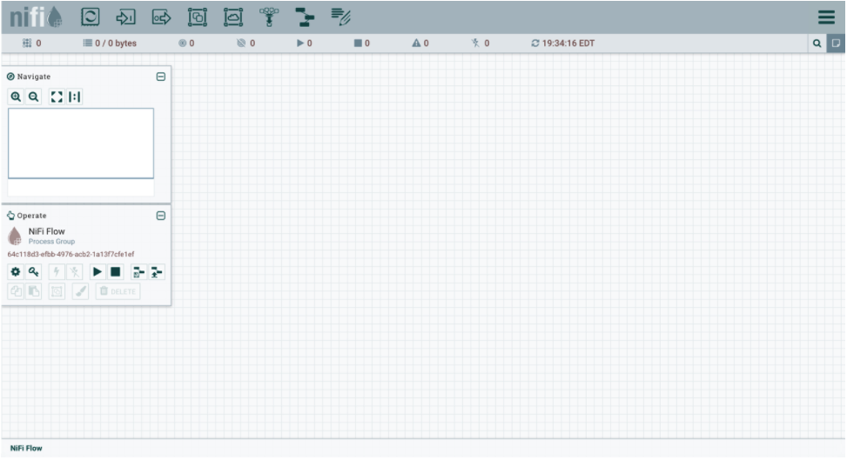
3.2. Giao diện người dùng Apache NiFi
Bài 03
Apache NiFi luồng dữ liệu Canvas (1/2)
Truy cập giao diện người dùng NiFi từ cổng 8080 trên bất kỳ node nào trong Cụm NiFi
Notes:
[Thông điệp chính]
GUI Apache NiFi được truy cập thông qua trình duyệt web.
Thông thường, nó có thể truy cập được tại cổng 8080 trên bất kỳ nút nào chạy NiFi.
[Tài liệu tham khảo]
(p83~91)
https://nifi.apache.org/docs.html
https://nifi.apache.org/docs/nifi-docs/html/user-guide.html

Slide 86
3.2. Giao diện người dùng Apache NiFi
Bài 03
Apache NiFi luồng dữ liệu Canvas (12/2)
Thanh công cụ thành phần
Menu toàn cầu
Tìm kiếm
Thanh trạng thái
Điều hướng bảng màu
Vận hành bảng màu
Notes:
[Hướng dẫn của giảng viên]
Chúng ta sẽ đi qua từng phần trong vài slide tiếp theo.
[Thông điệp chính]
Tổng quan về các phần khác nhau của canvas.

Slide 87
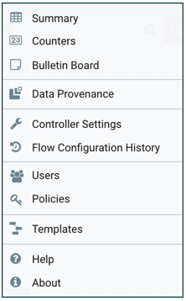
3.2. Giao diện người dùng Apache NiFi
Bài 03
NiFi Canvas - Menu toàn cầu
Cung cấp menu để truy cập trạng thái toàn cầu của luồng dữ liệu
Xem lại dòng dữ liệu thông qua các báo cáo Nguồn gốc
Quản lý và truy cập Cài đặt bộ điều khiển
Quản lý người dùng và tạo chính sách bảo mật
Quản lý và xem lại luồng dữ liệu Mẫu
Truy cập tài liệu NiFi
Notes:
[Hướng dẫn của giảng viên]
Chúng tôi sẽ xem xét chi tiết hơn, một số chứ không phải tất cả các mục trong menu.
Trong slide này, chỉ cần giới thiệu các tùy chọn này hiện có tại đây.
Một điểm quan trọng đối với học sinh là menu Trợ giúp.
Nguồn thông tin tốt nhất về phiên bản NiFi hiện tại mà học sinh đang chạy nằm trong menu Trợ giúp đó.
Họ cũng có thể tìm thấy thông tin trên web, nhưng phiên bản có thể khác và hướng dẫn không áp dụng được.
[Thông điệp chính]
Giới thiệu các tùy chọn khác nhau có sẵn trong Global Menu

Slide 88
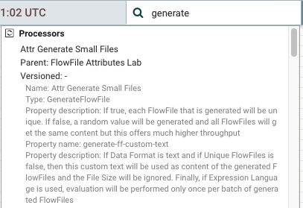
3.2. Giao diện người dùng Apache NiFi
Bài 03
NiFi Canvas - Tìm kiếm
Tìm nhanh các thành phần theo tên, loại, giá trị thuộc tính, v.v.
Notes:
[Thông điệp chính]
Người dùng có thể sử dụng tùy chọn Tìm kiếm để nhanh chóng tìm thấy bất kỳ thành phần nào.

Slide 89

3.2. Giao diện người dùng Apache NiFi
Bài 03
NiFi Canvas - Thanh công cụ thành phần
Nhấp và kéo các thành phần vào canvas để khởi tạo một thành phần mới
Bộ xử lý
Cổng đầu vào
Cổng đầu ra
Nhóm quy trình
Nhóm quy trình từ xa
Ống khói
Bản mẫu
Nhãn
Bộ xử lý
Cổng đầu vào
Cổng đầu ra
Nhóm quy trình
Nhóm quy trình từ xa
Ống khói
Bản mẫu
Nhãn
Notes:
[Hướng dẫn của giảng viên]
Mục đích của loạt slide tiếp theo là cung cấp cho sinh viên cái nhìn tổng quan về các thành phần giao diện người dùng khác nhau trong Apache NiFi.
Không đi vào chi tiết trong các slide này.
Chúng ta sẽ đề cập đến tất cả chúng một cách chi tiết sau phần tổng quan.
Mỗi thành phần trong thanh công cụ sẽ được đề cập rộng rãi trong phần có liên quan.
[Thông điệp chính]
Thanh công cụ thành phần được giới thiệu.
Đây có lẽ là thành phần canvas nhất.

Slide 90
3.2. Giao diện người dùng Apache NiFi
Bài 03
NiFi Canvas - Thanh trạng thái
Số lượng chủ đề đang hoạt động và Tổng số dữ liệu được xếp hàng đợi
Truyền và Không truyền Nhóm bộ xử lý từ xa
Số lượng thành phần đang chạy, bị dừng, không hợp lệ và bị vô hiệu hóa
Nhóm bộ xử lý được phiên bản - Cập nhật, sửa đổi, cũ, sửa đổi và cũ và đồng bộ hóa không thành công
0 / 0 bytes
0
0
Notes:
[Hướng dẫn của giảng viên]
Khi học sinh bắt đầu tạo luồng dữ liệu, họ sẽ làm quen với các chỉ báo trạng thái này.
[Thông điệp chính]
Giới thiệu Thanh trạng thái.
Thanh trạng thái được chia thành các phần hợp lý.
Mỗi phần như vậy đã được phân chia và giới thiệu.

Slide 91
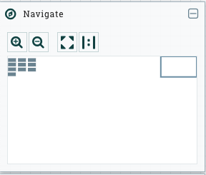
3.2. Giao diện người dùng Apache NiFi
Bài 03
NiFi Canvas - Điều hướng bảng màu
Cấu tạo bảng điều hướng
Phù hợp
Phóng to
Thực tế
Thu nhỏ
Điều hướng Canvas
Notes:
[Hướng dẫn của giảng viên]
Nhiều sinh viên có thể thấy điều hướng của canvas NiFi khó hiểu ngay từ đầu.
Bảng Điều hướng có thể hữu ích.
Đầu tiên, hãy nghĩ về khung vẽ nền như một đối tượng.
Điều đó có nghĩa là bạn có thể nhấp vào nó và kéo nó xung quanh để di chuyển canvas.
Ngoài ra, hãy sử dụng biểu tượng Điều hướng Canvas để di chuyển xung quanh.
Bạn có thể di chuyển biểu tượng Điều hướng canvas sang bên phải hoặc bên trái để nhanh chóng điều hướng đến một vùng trống trên canvas.
Chọn nhiều mục cũng có thể gây nhầm lẫn.
Người dùng có thể giữ phím shift, đồng thời nhấp và kéo qua nhiều mục hoặc giữ phím shift trong khi chọn từng mục.
[Thông điệp chính]
Bảng điều hướng là một cách tùy chọn để điều hướng xung quanh NiFi Canvas.

Slide 92
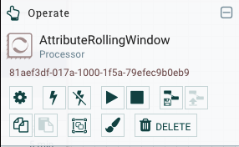
3.2. Giao diện người dùng Apache NiFi
Bài 03
NiFi Canvas - Vận hành bảng màu
Cấu tạo vận hành bảng màu
Tạo/tải
lên quy trình
Khởi động/Dừng
Kích hoạt/
Vô hiệu hóa
Định cấu hình
Sao chép/Dán
Thành phần nhóm
Thay đổi màu
Xóa
Notes:
[Hướng dẫn của giảng viên]
Các biểu tượng được bật sẽ phụ thuộc vào đối tượng bạn hiện đã chọn.
Nếu bộ xử lý được chọn, nhiều tùy chọn hơn sẽ được bật.
Nếu khung vẽ được chọn là ít hơn, các kết nối cũng có ít tùy chọn hơn.
Bảng thao tác cho phép người dùng bật, tắt (các) mục đang được chọn.
Chạy hoặc dừng một bộ xử lý đã chọn hoặc tất cả các bộ xử lý trên canvas (nếu canvas được chọn)
Tạo hoặc tải lên các mẫu.
Sao chép hoặc dán các mục (hoặc nhóm các mục)
Khi nhiều mục được chọn, hãy tạo một nhóm bộ xử lý từ chúng.
Thay đổi màu sắc.
Xóa mặt hàng hoặc nhóm mặt hàng
[Thông điệp chính]
Bảng hoạt động được giới thiệu.

Slide 93
Bài tập
Bài 03
[Lab3]
Tạo luồng dữ liệu đầu tiên của bạn
BIG
DATA
Notes:
[Hướng dẫn của giảng viên]
Hướng dẫn học sinh tiến hành bài tập sử dụng sách TN chương.

Slide 94
Bài 3
Tạo đường ống dữ liệu với ApacheNiFi
3.1. Nguyên tắc cơ bản của Apache NiFi
3.4. Kết nối Apache NiFi
3.2. Giao diện người dùng Apache NiFi
3.5. Tạo các luồng dữ liệu
3.3. Bộ xử lý Apache NiFi
3.6. Nhóm quy trình
Notes:
[Hướng dẫn của giảng viên]
Bài này gồm Sáu phần.
Phần 1: Đầu tiên chúng tôi đề cập đến các tính năng chính của NiFi. Sau đó, chúng tôi làm theo việc xác định từng khái niệm và thành phần cốt lõi của NiFi bao gồm FlowFile, Bộ xử lý, Kết nối, Nhóm quy trình, Bộ điều khiển luồng. Cuối cùng, chúng tôi đề cập đến Kiến trúc NiFi.
Phần 2: Phần này giới thiệu giao diện người dùng tổng thể cho Apache NiFi. Điều hướng khung vẽ NiFi, các thành phần trong thanh công cụ thành phần, Menu Toàn cầu, thanh trạng thái, bảng Điều hướng và bảng vận hành được giới thiệu.
Phần 3: Phần này giới thiệu bộ xử lý NiFi. Nó bao phủ các phần của bảng điều khiển bề mặt khi bộ xử lý đã được đặt trên canvas. Bộ xử lý có thể làm việc trên nhiều loại hoạt động khác nhau, bao gồm nhập dữ liệu, chuyển đổi dữ liệu, xuất dữ liệu, v.v. Chúng tôi đề cập đến từng danh mục và mô tả ngắn gọn một số bộ xử lý được sử dụng phổ biến hơn trong mỗi danh mục.
Phần 4: Phần này giới thiệu khái niệm về Kết nối và Mối quan hệ. Chúng tôi tìm hiểu cách tạo kết nối giữa các bộ xử lý dựa trên các mối quan hệ. Chúng tôi thấy rằng các kết nối có khả năng xếp hàng vào bộ đệm lưu trữ FlowFiles.
Phần 5 : Trong Phần này, học sinh học cách kết hợp các bộ xử lý và kết nối với nhau để tạo ra các luồng dữ liệu thực tế.
Phần 6: Trong Phần này, học viên tìm hiểu cách nhóm các luồng dữ liệu theo nhóm để tạo Nhóm Quy trình.
PG có thể được sử dụng để kết hợp một cách hợp lý các luồng dữ liệu có thể được sử dụng lại cũng như được lưu dưới dạng mẫu.
[Thông điệp chính]
Trong bài này, bạn sẽ học được
Các khái niệm và thành phần cốt lõi của Apache NiFi.
Giao diện người dùng tổng thể cho Apache NiFi.
Các bộ xử lý Apache NiFi thường được sử dụng trong mỗi danh mục.
Cách tạo kết nối giữa các bộ xử lý dựa trên các mối quan hệ.
Cách đặt bộ xử lý và kết nối với nhau để tạo luồng dữ liệu thực tế.
Cách nhóm các luồng dữ liệu theo nhóm để tạo Nhóm quy trình.

Slide 95
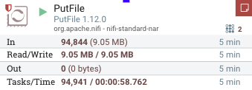
3.3. Bộ xử lý Apache NiFi
Bài 03
Cấu tạo của bộ xử lý (1/4)
Loại bộ xử lý
NiFi cung cấp nhiều loại Bộ xử lý thuộc nhiều danh mục khác nhau
Mỗi loại Bộ xử lý được thiết kế để thực hiện một nhiệm vụ cụ thể
Tên bộ xử lý
Tên do người dùng xác định của Bộ xử lý
Đơn vị đang hoạt động
Số lượng tác vụ Bộ xử lý hiện đang thực hiện
Mỗi tác vụ đại diện cho một luồng hoạt động trên một FlowFile duy nhất
Được định cấu hình và ràng buộc bởi "Tác vụ đồng thời" và cài đặt
Tên bộ xử lý
Loại bộ xử lý
Đơn vị đang hoạt động
Notes:
[Hướng dẫn của giảng viên]
Hãy nhớ rằng các tác vụ có thể được coi là các luồng hoạt động trên một FlowFile duy nhất.
[Thông điệp chính]
Thông tin chung về bộ xử lý bao gồm tên, loại.
Số lượng tác vụ đang hoạt động sẽ được tối đa hóa bằng số lượng cài đặt cho phép "Tác vụ đồng thời".
[Tài liệu tham khảo]
(p93~96)
https://nifi.apache.org/docs/nifi-docs/html/user-guide.html#processor_anatomy
https://nifi.apache.org/docs.html
https://nifi.apache.org/docs/nifi-docs/html/user-guide.html

Slide 96
3.3. Bộ xử lý Apache NiFi
Bài 03
Cấu tạo của bộ xử lý (2/4)
Chỉ số trạng thái
Hiển thị Trạng thái hiện tại của Bộ xử lý.
Có thể có các chỉ số sau
Bộ xử lý hiện đang chạy
Bộ xử lý hợp lệ nhưng không chạy
Bộ xử lý được bật nhưng hiện không hợp lệ. Có những setting phải fix mới chạy được.
Bộ xử lý không chạy và không thể khởi động cho đến khi được bật.
Chỉ số trạng thái
Notes:
[Hướng dẫn của giảng viên]
Người dùng có thể bật và tắt bộ xử lý.
Khi tạo luồng dữ liệu, bộ xử lý có thể được đưa vào canvas và bị vô hiệu hóa để chúng không vô tình "chạy".
Điều này cho phép người dùng phát triển các bộ xử lý khác và sử dụng phím tắt như ctrl-a để chọn tất cả bộ xử lý và khởi động chúng mà không phải lo lắng về bộ xử lý bị vô hiệu hóa.
[Thông điệp chính]
Chỉ báo trạng thái hiển thị trạng thái hiện tại của Bộ xử lý.
Biểu tượng không hợp lệ rất hữu ích để khắc phục sự cố với cấu hình bộ xử lý.

Slide 97
3.3. Bộ xử lý Apache NiFi
Bài 03
Cấu tạo của bộ xử lý (3/4)
Chỉ số bản tin
Khi Bộ xử lý ghi lại một số sự kiện, nó sẽ tạo một bản tin trong giao diện người dùng
Người dùng có thể cấu hình bản tin nào sẽ được hiển thị bằng cách cập nhật cài đặt cấu hình "Mức bản tin"
Mặc định là CẢNH BÁO
Các mức khả dụng là GỠ LỖI, THÔNG TIN, CẢNH BÁO, LỖI và KHÔNG CÓ
Biểu tượng chỉ hiện diện nếu có bản tin
Di chuột qua biểu tượng để xem thông báo bản tin
Chỉ số bản tin
Notes:
[Hướng dẫn của giảng viên]
Chỉ số bản tin: Khi Bộ xử lý ghi nhật ký rằng một số sự kiện đã xảy ra, nó sẽ tạo một Bản tin để thông báo cho những người đang theo dõi NiFi thông qua Giao diện người dùng. DFM có thể cấu hình bản tin nào sẽ được hiển thị trong Giao diện người dùng bằng cách cập nhật trường "Mức bản tin" trong tab "Cài đặt" của hộp thoại cấu hình Bộ xử lý. Giá trị mặc định là WARN, có nghĩa là chỉ các cảnh báo và lỗi sẽ được hiển thị trong giao diện người dùng. Biểu tượng này không xuất hiện trừ khi có Bản tin cho Bộ xử lý này. Khi nó hiện diện, di chuột qua biểu tượng sẽ cung cấp chú giải công cụ giải thích thông báo do Bộ xử lý cung cấp cũng như cấp độ Bản tin. Nếu phiên bản của NiFi được nhóm lại, nó cũng sẽ hiển thị Node đã phát Bản tin. Bản tin tự động hết hạn sau năm phút.
[Thông điệp chính]
Các bản tin hiển thị các sự kiện nhật ký Quá trình ở cấp độ được yêu cầu.

Slide 98
3.3. Bộ xử lý Apache NiFi
Bài 03
Cấu tạo của bộ xử lý (4/4)
Thống kê 5 phút
I/O và tính toán số liệu thống kê trong 5 phút qua
In
Số lượng và Kích thước của FlowFiles được lấy từ hàng đợi của Kết nối đến
Read/Write
Tổng kích thước của nội dung FlowFile mà Bộ xử lý đã đọc và ghi vào đĩa
Out
Số lượng và kích thước của FlowFiles được gửi đến các kết nối bên ngoài của nó
Tasks/Time
Số lần được kích hoạt cho các tác vụ và lượng thời gian thực hiện
Thống kế
5 phút
Notes:
[Hướng dẫn của giảng viên]
In: Lượng dữ liệu mà Bộ xử lý đã lấy từ hàng đợi của các Kết nối đến của nó. Giá trị này được biểu thị dưới dạng <count> (<size>) trong đó <count> là số lượng FlowFiles đã được lấy từ hàng đợi và <size> là tổng kích thước của nội dung của các FlowFiles đó. Trong ví dụ này, Bộ xử lý đã lấy 29 FlowFiles từ hàng đợi đầu vào, với tổng dung lượng là 14,16 megabyte (MB).
Read/Write: Tổng kích thước của nội dung FlowFile mà Bộ xử lý đã đọc từ đĩa và ghi vào đĩa. Điều này cung cấp thông tin có giá trị về hiệu suất I/O mà Bộ xử lý này yêu cầu. Một số Bộ xử lý có thể chỉ đọc dữ liệu mà không ghi bất cứ thứ gì trong khi một số sẽ không đọc dữ liệu mà chỉ ghi dữ liệu. Những người khác sẽ không đọc cũng như ghi dữ liệu và một số Bộ xử lý sẽ đọc và ghi dữ liệu. Trong ví dụ này, chúng ta thấy rằng trong năm phút qua, Bộ xử lý này đã đọc 4,88 MB nội dung FlowFile và cũng đã ghi 4,88 MB. Đây là những gì chúng tôi mong đợi, vì Bộ xử lý này chỉ sao chép nội dung của FlowFile vào đĩa. Tuy nhiên, xin lưu ý rằng giá trị này không giống với lượng dữ liệu mà nó lấy từ hàng đợi đầu vào. Điều này là do một số tệp mà nó lấy từ hàng đợi đầu vào đã tồn tại trong thư mục đầu ra và Bộ xử lý được định cấu hình để định tuyến FlowFiles không thành công khi điều này xảy ra. Do đó, đối với những tệp đã tồn tại trong thư mục đầu ra, dữ liệu không được đọc hoặc ghi vào đĩa.
Out: Lượng dữ liệu mà Bộ xử lý đã chuyển đến các Kết nối bên ngoài của nó. Điều này không bao gồm FlowFiles mà Bộ xử lý tự xóa hoặc FlowFiles được định tuyến đến các kết nối tự động chấm dứt. Giống như chỉ số "Trong" ở trên, giá trị này được biểu thị dưới dạng <count> (<size>) trong đó <count> là số lượng FlowFiles đã được chuyển đến các Kết nối gửi đi và <size> là tổng kích thước của nội dung của các FlowFiles đó . Trong ví dụ này, tất cả các Mối quan hệ được định cấu hình để tự động chấm dứt, do đó, không có FlowFiles nào được báo cáo là đã được chuyển ra ngoài.
Task/Time: Số lần Bộ xử lý này đã được kích hoạt để chạy trong 5 phút qua và lượng thời gian cần thiết để thực hiện các nhiệm vụ đó. Định dạng của thời gian là <giờ>:<phút>:<giây>. Lưu ý rằng lượng thời gian thực hiện có thể vượt quá năm phút vì nhiều tác vụ có thể được thực hiện song song. Chẳng hạn, nếu Bộ xử lý được lên lịch để chạy với 60 tác vụ Đồng thời và mỗi tác vụ đó mất một giây để hoàn thành, thì có thể tất cả 60 tác vụ sẽ được hoàn thành trong một giây. Tuy nhiên, trong trường hợp này, chúng ta sẽ thấy chỉ số Thời gian hiển thị rằng quá trình này mất 60 giây, thay vì 1 giây. Thời gian này có thể được coi là "Thời gian hệ thống" hay nói cách khác, giá trị này là 60 giây vì đó là khoảng thời gian cần thiết để thực hiện tác vụ nếu chỉ sử dụng một tác vụ đồng thời.
[Thông điệp chính]
In: số lượng/kích thước của tệp luồng được xử lý trong 5 phút qua
Out: số lượng/kích thước của các tệp tin được gửi xuôi dòng trong 5 phút qua
Read/Write: Tổng kích thước của FlowFiles được đọc/ghi vào đĩa trong 5 phút qua
Task/Time: Số lượng nhiệm vụ đã hoàn thành và thời gian thực hiện trong 5 phút qua

Slide 99
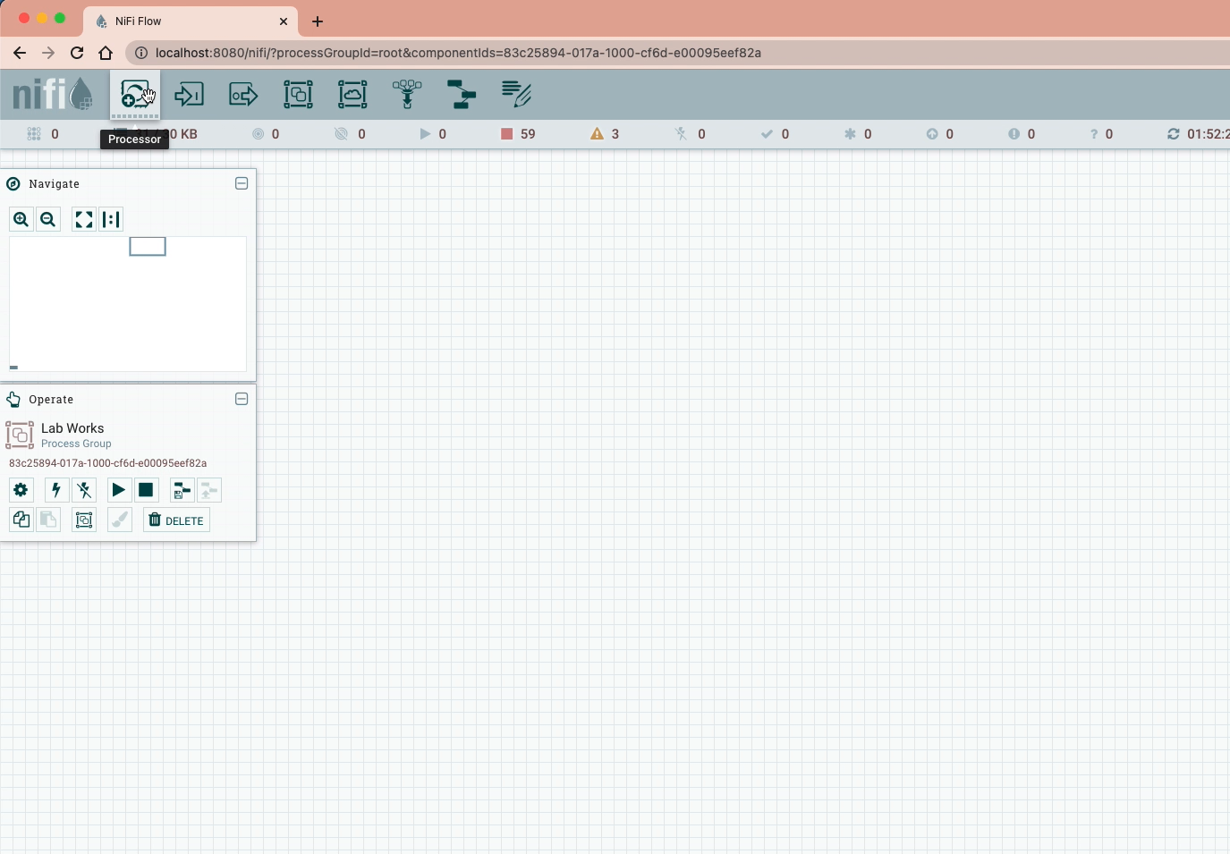
3.3. Bộ xử lý Apache NiFi
Bài 03
Thêm Bộ xử lý vào Canvas
[Video]
Bộ xử lý làm công việc thực tế
Bộ xử lý có thể thực hiện định tuyến, chuyển đổi và/hoặc dàn xếp giữa các hệ thống
Có quyền truy cập vào các thuộc tính của FlowFile.
Notes:
[Hướng dẫn của giảng viên]
Slide này chứa một video được nhúng.
Nhấp vào hình ảnh để xem cách tạo Bộ xử lý mới.
[Thông điệp chính]
Thêm bộ xử lý mới vào canvas bằng cách nhấp và kéo biểu tượng bộ xử lý vào canvas.
[Tài liệu tham khảo]
(p97~p111)
https://nifi.apache.org/docs.html
https://nifi.apache.org/docs/nifi-docs/html/user-guide.html

Slide 100
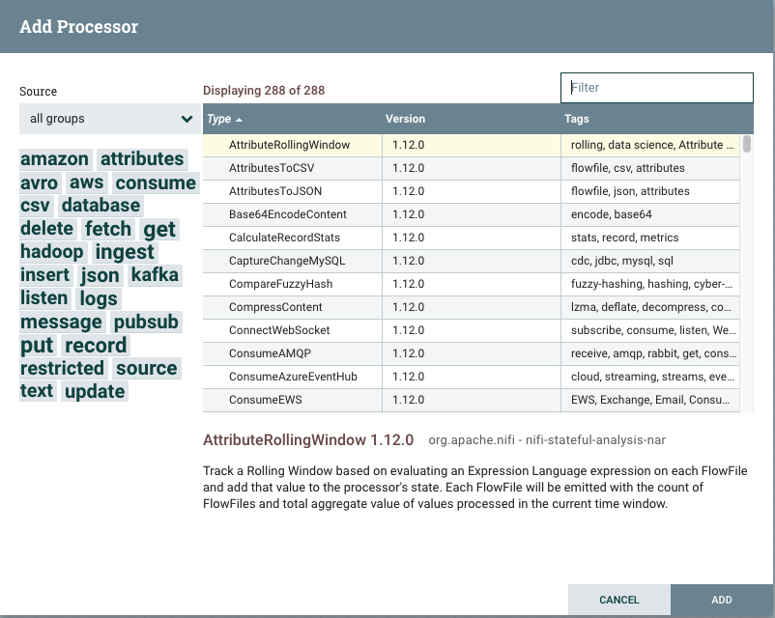
3.3. Bộ xử lý Apache NiFi
Bài 03
Chọn bộ xử lý
Lọc theo danh mục
Lọc theo tên
Notes:
[Hướng dẫn của giảng viên]
Học sinh rất dễ chọn một biểu tượng văn bản nhóm rồi quên nó đi và tìm kiếm dựa trên văn bản phù hợp trong bộ lọc.
Thật không may, tìm kiếm văn bản sẽ chỉ khớp với các bộ xử lý trong nhóm đã chọn.
Đây thường KHÔNG phải là điều họ muốn và có thể gây nhầm lẫn.
[Thông điệp chính]
Có rất nhiều bộ vi xử lý. Để giúp chọn bộ xử lý mong muốn, có 2 tùy chọn lọc.
Đầu tiên, bạn có thể sử dụng bộ lọc để chọn dựa trên văn bản phù hợp.
Thứ hai, menu nhóm ở bên trái có thể được sử dụng để chỉ hiển thị những bộ xử lý thuộc danh mục phù hợp.
Mỗi biểu tượng văn bản đều có thể lựa chọn. Nhiều biểu tượng văn bản có thể được chọn. Có thể kết hợp cả nhóm và tìm kiếm văn bản.

Slide 101
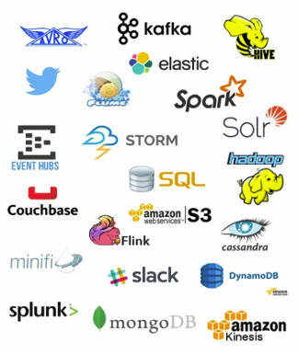
3.3. Bộ xử lý Apache NiFi
Bài 03
Các loại bộ xử lý
Chuyển đổi dữ liệu
Định tuyến và Hòa giải
Truy cập cơ sở dữ liệu
Khai thác thuộc tính
Tương tác hệ thống
Nhập dữ liệu
Dữ liệu đi ra/Gửi dữ liệu
Tách và tổng hợp
HTTP
Dịch vụ web của Amazon
FTP
SFTP
Hàm băm
Mã hóa
GeoEnrich
HL7
Hợp nhất
Tail
Scan
UDP
Trích xuất
Đánh giá
Thay thế
XML
Nhân bản
Thực hiện
Dịch
chia tách
Fetch
Chuyển đổi
HTP
WebSocket
Email
Văn bản route
Phân phối tải
HTML
Nội dung route
Generate Table Fetch
Image
Bối cảnh route
Jolt Transform JSON
Syslog
Tỷ lệ kiểm soát
Ưu tiên vận chuyển
AMQP
Notes:
[Hướng dẫn của giảng viên]
Chỉ cần xem qua các loại bộ xử lý rộng.
[Thông điệp chính]
Có rất nhiều bộ xử lý có sẵn. Hơn 280 ở lần đếm cuối cùng nhưng con số này vẫn tiếp tục tăng.
Bộ xử lý có thể được phân loại theo loại hoạt động.

Slide 102
3.3. Bộ xử lý Apache NiFi
Bài 03
Chuyển đổi dữ liệu
Bộ xử lý để chuyển đổi dữ liệu
Bộ xử lý | Mô tả
CompressContent | Nén hoặc giải nén nội dung
ConvertCharacterSet | Chuyển đổi bộ ký tự được sử dụng để mã hóa nội dung từ bộ ký tự này sang bộ ký tự khác
EncryptContent | Mã hóa hoặc giải mã nội dung
ReplaceText | Sử dụng Biểu thức chính quy để sửa đổi Nội dung văn bản
TransformXml | Áp dụng biến đổi XSLT cho Nội dung XML
Notes:
[Hướng dẫn của giảng viên]
Chúng tôi lấy từng loại bộ xử lý và liệt kê các bộ xử lý thường được sử dụng.
[Thông điệp chính]
Bộ xử lý chuyển đổi dữ liệu thay đổi nội dung của FlowFile.
Nén, mã hóa, thay đổi bộ ký tự (ví dụ: ASCII thành UTF8 để hỗ trợ nhiều ngôn ngữ hơn), sử dụng cụm từ thông dụng để tìm kiếm và thay thế hoặc áp dụng một số chuyển đổi cho XML.

Slide 103
3.3. Bộ xử lý Apache NiFi
Bài 03
Định tuyến và Trung gian
Bộ xử lý cho Định tuyến và Trung gian
Bộ xử lý | Mô tả
ControlRate | Điều chỉnh tốc độ mà dữ liệu có thể chảy qua một phần của luồng
DetectDuplicate | Giám sát các FlowFiles trùng lặp, dựa trên một số tiêu chí do người dùng xác định
DistributeLoad | Cân bằng tải hoặc dữ liệu mẫu
MonitorActivity | Gửi thông báo về khoảng thời gian không hoạt động hoặc tiếp tục hoạt động
RouteOnAttribute | Định tuyến FlowFile dựa trên một thuộc tính
RouteOnContent | Tìm kiếm Nội dung của FlowFile và định tuyến đến Mối quan hệ phù hợp
ScanContent | Tìm kiếm Nội dung của FlowFile và khớp với từ điển do người dùng xác định. Nếu Nội dung chứa kết quả phù hợp, hãy định tuyến đến Mối quan hệ mong muốn.
Notes:
[Thông điệp chính]
Các thuộc tính và nội dung có thể được kiểm tra để xác định định tuyến đến chặng tiếp theo.

Slide 104
3.3. Bộ xử lý Apache NiFi
Bài 03
Truy cập cơ sở dữ liệu
Bộ xử lý để truy cập cơ sở dữ liệu
Bộ xử lý | Mô tả
ConvertJSONToSQL | Chuyển đổi tài liệu JSON thành lệnh SQL INSERT hoặc UPDATE sau đó có thể được chuyển đến Bộ xử lý PutSQL
ExecuteSQL | Thực thi lệnh SQL SELECT do người dùng định nghĩa, ghi kết quả vào FlowFile
PutSQL | Cập nhật cơ sở dữ liệu bằng cách thực thi câu lệnh SQL DDM được xác định bởi nội dung của FlowFile
SelectHiveQL | Thực thi lệnh HiveQL SELECT do người dùng định nghĩa đối với cơ sở dữ liệu Apache Hive, ghi kết quả vào FlowFile
PutHiveQL | Cập nhật cơ sở dữ liệu Hive bằng cách thực thi câu lệnh HiveQL DDM được xác định bởi nội dung của FlowFile
Notes:
[Hướng dẫn của giảng viên]
Chúng tôi chưa đề cập đến SQL và Hive. Điều này sẽ được đề cập trong chương tiếp theo.
Học viên không cần biết chi tiết về SQL hay HiveQL.
Chỉ cần cho họ biết rằng SQL là ngôn ngữ truy vấn cho RDBMS và Hive là cơ sở dữ liệu nền tảng Big Data.
[Thông điệp chính]
Bộ xử lý truy cập cơ sở dữ liệu hoạt động bằng cách chèn lệnh SQL hoặc HiveQL làm nội dung của tệp luồng.

Slide 105
3.3. Bộ xử lý Apache NiFi
Bài 03
Khai thác thuộc tính
Bộ xử lý để trích xuất thuộc tính
Bộ xử lý | Mô tả
HashAttribute | Thực hiện chức năng băm đối với việc nối danh sách Thuộc tính hiện có do người dùng xác định
HashContent | Thực hiện chức năng băm đối với nội dung của FlowFile và thêm giá trị băm dưới dạng Thuộc tính
IdentifyMimeType | Đánh giá nội dung của FlowFile và phát hiện các loại MIME, chẳng hạn như hình ảnh, tài liệu xử lý văn bản, văn bản và định dạng nén
UpdateAttribute | Thêm hoặc cập nhật bất kỳ số lượng Thuộc tính do người dùng xác định vào FlowFile. Các thuộc tính có thể là giá trị tĩnh, giá trị động hoặc thậm chí được thêm hoặc cập nhật có điều kiện dựa trên quy tắc do người dùng xác định
ExtractText | Người dùng cung cấp một hoặc nhiều Biểu thức chính quy sau đó được đánh giá dựa trên nội dung văn bản của FlowFile và các giá trị được trích xuất sau đó sẽ được thêm dưới dạng Thuộc tính do người dùng đặt tên
Notes:
[Thông điệp chính]
Các thuộc tính ở dạng Khóa-Giá trị được sử dụng rộng rãi trong NiFi để truyền tải thông tin và kiểm soát bộ xử lý.
Bộ bộ xử lý này hoạt động dựa trên việc đọc và sửa đổi các thuộc tính

Slide 106
3.3. Bộ xử lý Apache NiFi
Bài 03
Tương tác hệ thống
Bộ xử lý cho tương tác hệ thống
Bộ xử lý | Mô tả
ExecuteProcess | Chạy lệnh Hệ điều hành do người dùng xác định. StdOut của lệnh trở thành nội dung của FlowFile gửi đi
ExecuteStreamCommand | Chạy lệnh Hệ điều hành do người dùng xác định. Nội dung của FlowFile đến được tùy chọn truyền trực tuyến đến StdIn của quy trình. StdOut trở thành nội dung của FlowFile gửi đi.
Notes:
[Thông điệp chính]
Một vài lệnh cho phép tương tác với hệ điều hành hệ thống.

Slide 107
3.3. Bộ xử lý Apache NiFi
Bài 03
Nhập dữ liệu (1/3)
Bộ xử lý để nhập dữ liệu
Bộ xử lý | Mô tả
GetFile | Truyền nội dung của tệp từ đĩa cục bộ vào NiFi và sau đó xóa tệp gốc
GetFTP | Tải xuống nội dung của tệp từ xa qua FTP vào NiFi và sau đó xóa tệp gốc
GetHTTP | Tải xuống nội dung của một URL dựa trên HTTP hoặc HTTPS từ xa vào NiFi
ListenHTTP | Khởi động Máy chủ HTTP (hoặc HTTPS) và lắng nghe các kết nối đến. Đối với mọi yêu cầu POST đến, nội dung của yêu cầu được ghi dưới dạng FlowFile và phản hồi 200 được trả về
ListenUDP | Lắng nghe các gói UDP đến và tạo FlowFile trên mỗi gói hoặc trên mỗi gói (tùy thuộc vào cấu hình) và phát ra FlowFile cho mối quan hệ 'thành công'
GetHDFS | Giám sát một thư mục do người dùng chỉ định trong HDFS. Bất cứ khi nào một tệp mới vào HDFS, nó sẽ được sao chép vào NiFi và bị xóa khỏi HDFS
Notes:
[Thông điệp chính]
Về cơ bản, chúng tôi bao gồm các tệp cục bộ, tệp từ xa, HDFS và bất kỳ giao diện API REST nào

Slide 108
3.3. Bộ xử lý Apache NiFi
Bài 03
Nhập dữ liệu (2/3)
Bộ xử lý để nhập dữ liệu
Bộ xử lý | Mô tả
ListHDFS | ListHDFS giám sát một thư mục do người dùng chỉ định trong HDFS và phát ra một FlowFile chứa tên tệp cho từng tệp mà nó gặp phải
FetchHDFS | Nhận danh sách các tệp từ ListHDFS và tìm nạp nội dung thực tế. Tập tin không bị xóa
FetchS3Object | Tìm nạp nội dung của một đối tượng từ Dịch vụ lưu trữ đơn giản (S3) của Amazon Web Services (AWS). FlowFile gửi đi chứa nội dung nhận được từ S3
GetKafka | Tìm nạp các tin nhắn từ Apache Kafka và phát ra dưới dạng FlowFile gửi đi
GetMongo | Thực thi truy vấn do người dùng chỉ định đối với MongoDB và ghi nội dung vào FlowFile mới
GetTwitter | Đăng ký và nghe Twitter, tạo FlowFile cho mỗi tweet nhận được
Notes:
[Thông điệp chính]
Ở đây chúng tôi nhập dữ liệu từ AWS S3, Kafka, Mongo và Twitter

Slide 109
3.3. Bộ xử lý Apache NiFi
Bài 03
Dữ liệu đi ra/Gửi dữ liệu
Bộ xử lý cho dữ liệu đầu ra/gửi dữ liệu
Bộ xử lý | Mô tả
PutEmail | Gửi một E-mail đến những người nhận được cấu hình. Nội dung của FlowFile được gửi tùy chọn dưới dạng tệp đính kèm
PutFile | Ghi nội dung của FlowFile vào một thư mục trên hệ thống tệp cục bộ
PutFTP | Sao chép nội dung của FlowFile sang Máy chủ FTP từ xa
PutSQL | Thực thi nội dung của FlowFile dưới dạng Câu lệnh DDL SQL (CHÈN, CẬP NHẬT hoặc XÓA). Nội dung của FlowFile phải là một câu lệnh SQL hợp lệ
PutKafka | Gửi nội dung của FlowFile dưới dạng tin nhắn tới Apache Kafka
PutMongo | Gửi nội dung của FlowFile tới Mongo dưới dạng INSERT hoặc UPDATE
Notes:
[Thông điệp chính]
Chúng tôi cũng có thể gửi dữ liệu ra ngoài. Các phương pháp chính là thông qua email, tệp, FTP, cơ sở dữ liệu, Kafka và Mongo DB.

Slide 110
3.3. Bộ xử lý Apache NiFi
Bài 03
Tách và tổng hợp
Bộ xử lý để tách và tổng hợp
Bộ xử lý | Mô tả
SplitText | SplitText lấy một văn bản FlowFile và chia nó thành 1 hoặc nhiều FlowFiles
SplitJson | Cho phép người dùng tách một đối tượng mảng JSON
SplitXml | Cho phép người dùng chia một thông báo XML thành nhiều FlowFiles
UnpackContent | Giải nén các loại định dạng lưu trữ khác nhau, chẳng hạn như ZIP và TAR
Notes:
[Thông điệp chính]
Bộ xử lý để thao tác các tệp luồng bằng cách chia nhỏ và tổng hợp chúng

Slide 111
3.3. Bộ xử lý Apache NiFi
Bài 03
HTTP
Bộ xử lý cho HTTP
Bộ xử lý | Mô tả
GetHTTP | Tải xuống nội dung của một URL dựa trên HTTP hoặc HTTPS từ xa vào NiFi
InvokeHTTP | Thực hiện một Yêu cầu HTTP được cấu hình bởi người dùng. Bộ xử lý này linh hoạt hơn nhiều so với GetHTTP và PostHTTP nhưng yêu cầu cấu hình nhiều hơn một chút. Bộ xử lý này không thể được sử dụng làm Bộ xử lý nguồn và bắt buộc phải có FlowFiles đến để được kích hoạt để thực hiện tác vụ của nó
PostHTTP | Thực hiện một yêu cầu HTTP POST, gửi nội dung của FlowFile dưới dạng phần thân của thư. Điều này thường được sử dụng cùng với ListenHTTP để truyền dữ liệu giữa hai phiên bản NiFi khác nhau trong trường hợp không thể sử dụng Site-to-Site
Notes:
[Thông điệp chính]
Bộ xử lý dựa trên HTTP

Slide 112
3.3. Bộ xử lý Apache NiFi
Bài 03
Dịch vụ web của Amazon
Bộ xử lý cho dịch vụ web Amazon
Bộ xử lý | Mô tả
FetchS3Object | Tìm nạp nội dung của một đối tượng được lưu trữ trong Amazon Simple Storage Service (S3). Nội dung được truy xuất từ S3 sau đó được ghi dưới dạng nội dung của FlowFile gửi đi
PutS3Object | Ghi nội dung của FlowFile vào đối tượng Amazon S3 bằng thông tin xác thực, khóa và tên bộ chứa đã định cấu hình
PutSNS | Gửi nội dung của FlowFile dưới dạng thông báo tới Amazon Simple Notification Service (SNS)
GetSQS | Kéo một tin nhắn từ Amazon Simple Queuing Service (SQS) và ghi nội dung của tin nhắn vào nội dung của FlowFile
PutSQS | Gửi nội dung của FlowFile dưới dạng tin nhắn đến Amazon Simple Queuing Service (SQS)
DeleteSQS | Xóa tin nhắn từ Amazon Simple Queuing Service (SQS)
Notes:
[Thông điệp chính]
Các dịch vụ dựa trên Amazon AWS. Chủ yếu là S3, SNS và SQS.

Slide 113
Bài 3
Tạo đường ống dữ liệu với ApacheNiFi
3.1. Nguyên tắc cơ bản của Apache NiFi
3.4. Kết nối Apache NiFi
3.2. Giao diện người dùng Apache NiFi
3.5. Tạo các luồng dữ liệu
3.3. Bộ xử lý Apache NiFi
3.6. Nhóm quy trình
Notes:
[Hướng dẫn của giảng viên]
Bài này gồm Sáu phần.
Phần 1: Đầu tiên chúng ta đề cập đến các tính năng chính của NiFi. Sau đó, chúng ta làm theo việc xác định từng khái niệm và thành phần cốt lõi của NiFi bao gồm FlowFile, Bộ xử lý, Kết nối, Nhóm quy trình, Bộ điều khiển luồng. Cuối cùng, chúng tôi đề cập đến Kiến trúc NiFi.
Phần 2: Phần này giới thiệu giao diện người dùng tổng thể cho Apache NiFi. Điều hướng khung vẽ NiFi, các thành phần trong thanh công cụ thành phần, Menu Toàn cầu, thanh trạng thái, bảng Điều hướng và bảng vận hành được giới thiệu.
Phần 3: Phần này giới thiệu bộ xử lý NiFi. Nó bao phủ các phần của bảng điều khiển bề mặt khi bộ xử lý đã được đặt trên canvas. Bộ xử lý có thể làm việc trên nhiều loại hoạt động khác nhau, bao gồm nhập dữ liệu, chuyển đổi dữ liệu, xuất dữ liệu, v.v. Chúng ta đề cập đến từng danh mục và mô tả ngắn gọn một số bộ xử lý được sử dụng phổ biến hơn trong mỗi danh mục.
Phần 4: Phần này giới thiệu khái niệm về Kết nối và Mối quan hệ. Chúng ta tìm hiểu cách tạo kết nối giữa các bộ xử lý dựa trên các mối quan hệ. Chúng ta thấy rằng các kết nối có khả năng xếp hàng vào bộ đệm lưu trữ FlowFiles.
Phần 5 : Trong Phần này, học sinh học cách kết hợp các bộ xử lý và kết nối với nhau để tạo ra các luồng dữ liệu thực tế.
Phần 6: Trong Phần này, học viên tìm hiểu cách nhóm các luồng dữ liệu theo nhóm để tạo Nhóm Quy trình.
PG có thể được sử dụng để kết hợp một cách hợp lý các luồng dữ liệu có thể được sử dụng lại cũng như được lưu dưới dạng mẫu.
[Thông điệp chính]
Trong bài này, bạn sẽ học được
Các khái niệm và thành phần cốt lõi của Apache NiFi.
Giao diện người dùng tổng thể cho Apache NiFi.
Các bộ xử lý Apache NiFi thường được sử dụng trong mỗi danh mục.
Cách tạo kết nối giữa các bộ xử lý dựa trên các mối quan hệ.
Cách đặt bộ xử lý và kết nối với nhau để tạo luồng dữ liệu thực tế.
Cách nhóm các luồng dữ liệu theo nhóm để tạo Nhóm quy trình.

Slide 114
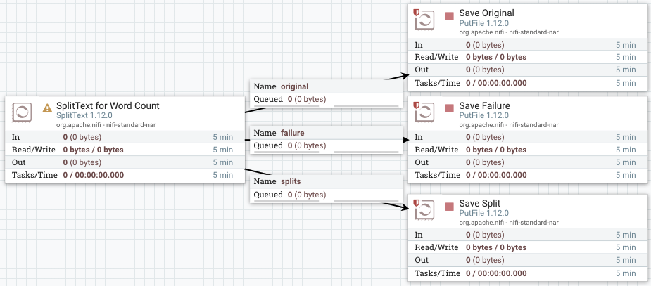
3.4. Kết nối Apache NiFi
Bài 03
Kết nối và mối quan hệ
Bộ xử lý có thể không có hoặc nhiều mối quan hệ được xác định
Được đặt tên để chỉ ra kết quả xử lý FlowFile
Ví dụ: success, failure, not.found, permission.denied, v.v.
Các kết nối cho phép FlowFiles di chuyển từ một Bộ xử lý này sang Bộ xử lý tiếp theo xuôi dòng
Mỗi kết nối bao gồm một hoặc nhiều mối quan hệ
Cho phép dữ liệu được định tuyến đến các Bộ xử lý khác nhau tùy thuộc vào kết quả xử lý
Notes:
[Hướng dẫn của giảng viên]
Thuật ngữ "Mối quan hệ" có thể gây nhầm lẫn cho nhiều sinh viên quen thuộc với "Hệ thống quản lý cơ sở dữ liệu quan hệ" hoặc cơ sở dữ liệu dựa trên biểu đồ có các nút và cạnh, trong đó các cạnh biểu thị các mối quan hệ.
Thuật ngữ, như được sử dụng bởi NiFi không liên quan gì đến những điều này.
Trong NiFi, có một Mối quan hệ cho mọi đầu ra có thể có từ bộ xử lý và loại đầu ra đặt tên cho Mối quan hệ.
Mặc dù hình ảnh hiển thị một quy trình trong đó mỗi mối quan hệ đi đến một bộ xử lý riêng biệt, nhưng trên thực tế, một kết nối có thể bao gồm nhiều mối quan hệ.
Các mối quan hệ có thể được định tuyến đến nhiều bộ xử lý xuôi dòng, trong trường hợp đó, FlowFile được sao chép và gửi trên mỗi tuyến.
[Thông điệp chính]
Đầu ra kết quả của Bộ xử lý đặt tên cho Mối quan hệ.
Do đó, mọi kết quả đầu ra có thể trở thành Mối quan hệ.
Một số ví dụ Mối quan hệ thành công (đầu ra là kết quả của một hoạt động thành công trên Bộ xử lý), thất bại, v.v.
Bộ xử lý phải cung cấp một lộ trình cho đầu ra của tất cả các Mối quan hệ FlowFiles.
Tuyến đường có thể là một Bộ xử lý xuôi dòng thực tế, hoặc nó có thể đơn giản là tự động kết thúc trong bộ xử lý hiện tại.
[Tài liệu tham khảo]
(p112~120)
https://nifi.apache.org/docs.html
https://nifi.apache.org/docs/nifi-docs/html/user-guide.html

Slide 115
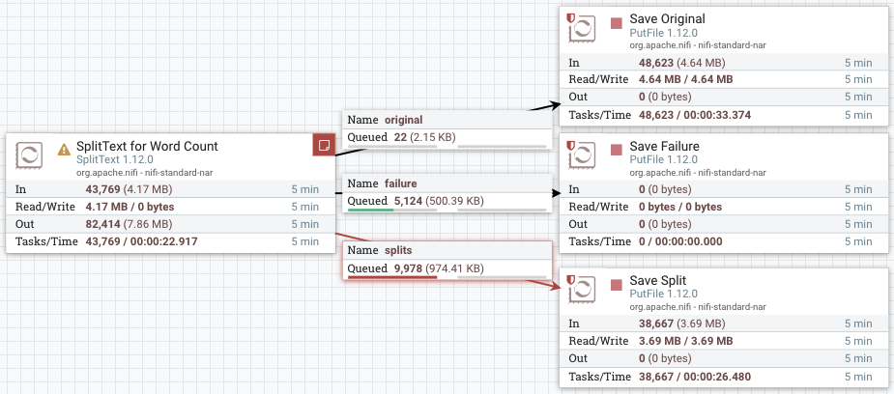
3.4. Kết nối Apache NiFi
Bài 03
Kết nối được đệm
Các kết nối đóng vai trò là bộ đệm và xếp hàng các FlowFiles đến cho đến khi được xử lý bởi bộ xử lý xuôi dòng
Notes:
[Hướng dẫn của giảng viên]
Một số sinh viên có thể thắc mắc tại sao hàng đợi hiển thị màu đỏ và xanh lục.
Chúng tôi sẽ bao gồm áp lực trở lại sau.
Màu xanh lục/Vàng/Đỏ biểu thị nguy cơ xếp hàng quá đông như dự kiến.
[Thông điệp chính]
Các kết nối cũng tự động hoạt động như hàng đợi và đệm các tệp lưu lượng đến.

Slide 116
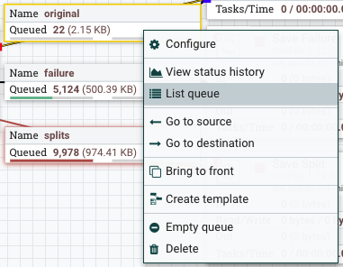
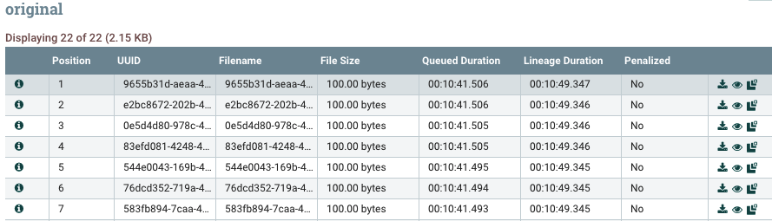
3.4. Kết nối Apache NiFi
Bài 03
Chi tiết hàng đợi bộ nhớ đệm
Nhấp chuột phải vào một kết nối để hiển thị menu ngữ cảnh
Chọn List Queue để nhận danh sách FlowFiles hiện đang xếp hàng trong bộ đệm
Xem hoặc tải xuống nội dung của FlowFile
Xem lại dòng quảng cáo lịch sử FlowFile với tùy chọn Xuất xứ
Notes:
[Hướng dẫn của giảng viên]
Chúng tôi hiển thị tùy chọn Nguồn gốc ở đây nhưng sẽ không đề cập đến tùy chọn này vì tùy chọn này nâng cao hơn.
Học sinh chỉ cần biết rằng chúng tôi có thể xem lịch sử của các tệp luồng (bất kỳ bản sao nào? sửa đổi? v.v.) thông qua tùy chọn xuất xứ.
[Thông điệp chính]
Chúng tôi có thể xem thông tin chi tiết về FlowFiles hiện đang xếp hàng trong bộ đệm kết nối.
Chúng tôi thậm chí có thể tải xuống và xem nội dung thực tế của tệp dòng.

Slide 117
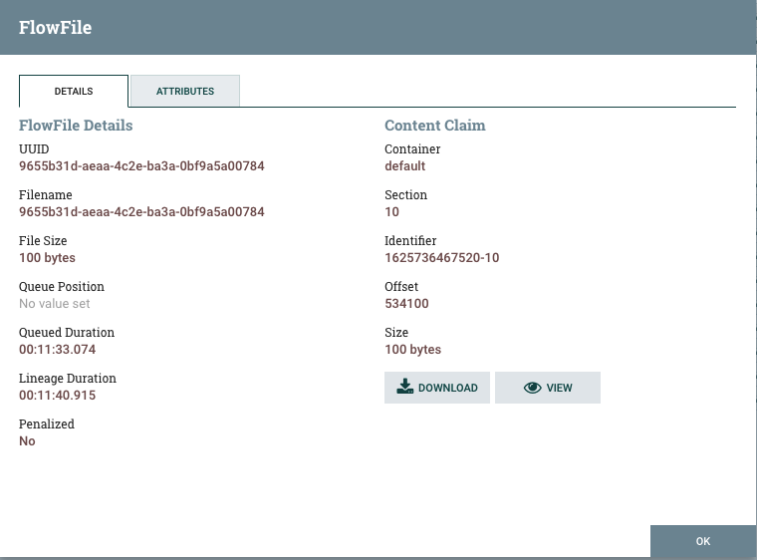
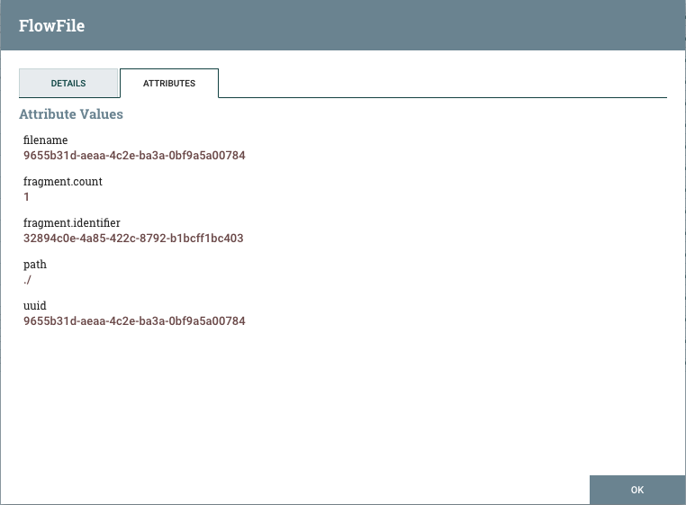
3.4. Kết nối Apache NiFi
Bài 03
Chi tiết về FlowFile
Xem thông tin chi tiết trên FlowFile
Tất cả các FlowFiles bao gồm các Thuộc tính phổ biến như tên tệp, uuid, đường dẫn, v.v.
Notes:
[Thông điệp chính]
Tất cả các tệp dòng có một id duy nhất (UUID0 được sử dụng để lập chỉ mục và theo dõi các tệp dòng.
Có một số thuộc tính cơ bản mà tất cả các tệp luồng đều có.
Người dùng cũng có thể thêm các thuộc tính khác.

Slide 118
3.4. Kết nối Apache NiFi
Bài 03
Làm trống hàng đợi
Cách làm trống hàng đợi kết nối
Nhấp chuột phải vào kết nối để hiển thị menu ngữ cảnh
Chọn tùy chọn Hàng đợi trống
Bộ xử lý chỉ có thể bị xóa nếu chúng không được kết nối với Kết nối
Các kết nối chỉ có thể bị xóa nếu hàng đợi trống
Notes:
[Hướng dẫn của giảng viên]
Người dùng thường cần xóa Bộ xử lý và/hoặc Kết nối khi họ sửa đổi luồng dữ liệu.
Các bộ xử lý vẫn được kết nối với Kết nối phải được xóa khỏi Kết nối trước khi có thể xóa kết nối đó.
Điều đó có nghĩa là xóa Kết nối, tuy nhiên, không thể xóa Kết nối trừ khi hàng đợi trống.
[Thông điệp chính]
Cách làm trống hàng đợi kết nối

Slide 119
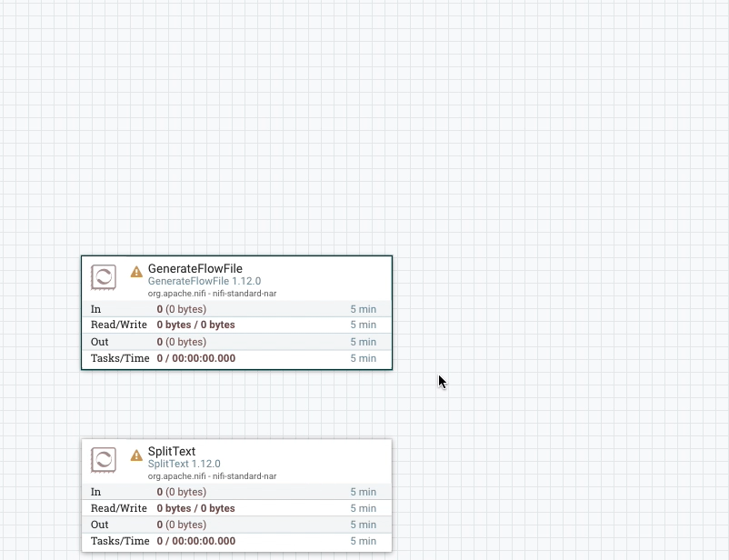

3.4. Kết nối Apache NiFi
Bài 03
Kết nối các thành phần
[Video]
Kết nối hai Bộ xử lý với Kết nối
Di chuột vào giữa Bộ xử lý cho đến khi biểu tượng Kết nối xuất hiện
Nhấp và kéo biểu tượng Kết nối đến Bộ xử lý xuôi dòng
Notes:
[Hướng dẫn của giảng viên]
Trang trình bày này chứa một video được nhúng.
Nhấp vào hình ảnh để xem tạo kết nối.
[Thông điệp chính]
Cách thêm kết nối giữa hai bộ xử lý

Slide 120
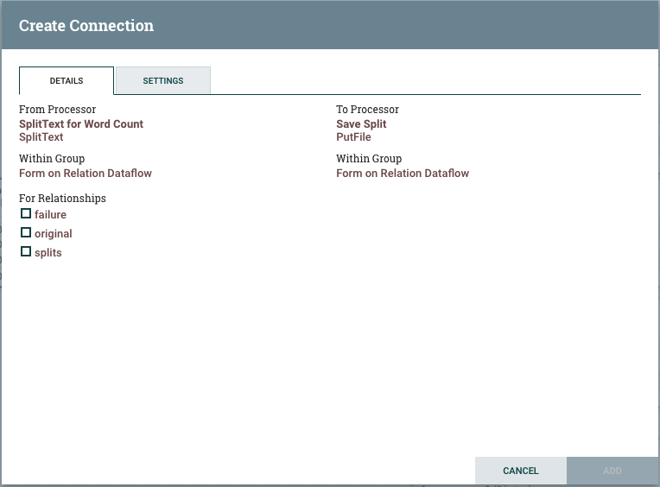
3.4. Kết nối Apache NiFi
Bài 03
Configure Connection Details Tab
Cung cấp thông tin về các thành phần nguồn và đích
Chọn Mối quan hệ mà kết nối vận chuyển FlowFiles
Nhiều kết nối có thể tồn tại cho cùng một mối quan hệ
FlowFiles sẽ được sao chép và chuyển tiếp đến từng Kết nối
Notes:
[Thông điệp chính]
Khi thiết lập Kết nối, người dùng phải chọn (các) Mối quan hệ cho Kết nối.

Slide 121
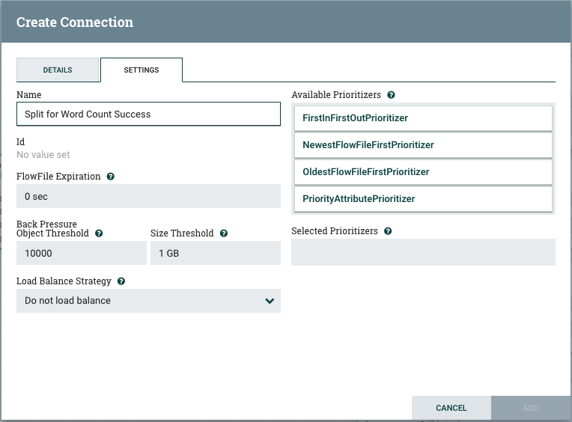
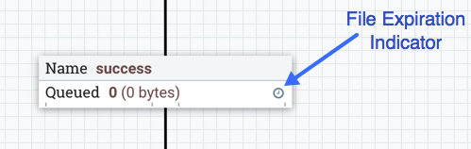
3.4. Kết nối Apache NiFi
Bài 03
Configure Connection Details Tab (1/4)
Tên kết nối
FlowFile hết hạn
Lượng thời gian mà một FlowFile có thể vẫn còn trong hàng đợi trước khi nó bị xóa
Nếu được đặt, kết nối sẽ có chỉ báo hết hạn
Notes:
[Hướng dẫn của giảng viên]
Trong một số luồng dữ liệu, việc loại bỏ các tệp luồng cũ và cũ là điều hợp lý.
Trường hợp sử dụng có thể là nếu đã quá nhiều thời gian trôi qua, việc xử lý FlowFile đó không còn quan trọng hoặc thậm chí có thể phản tác dụng.
Chúng tôi có thể đang tổng hợp một số dữ liệu qua Cửa sổ thời gian với bộ Watermark. (Vui lòng xem lại chương nhập nội dung phát trực tuyến với học sinh)
Nếu FlowFile cũ hơn watermark, chúng tôi không muốn xử lý nó nữa.
[Thông điệp chính]
FlowFiles xếp hàng đợi trong bộ đệm kết nối có thể được đặt hết hạn.
Nếu một ngày hết hạn được đặt, sẽ có một đồng hồ nhỏ cho biết có một yếu tố hết hạn.

Slide 122
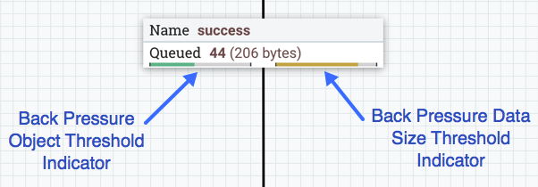
3.4. Kết nối Apache NiFi
Bài 03
Configure Connection Settings Tab (2/4)
Ngưỡng đối tượng áp suất ngược
Số lượng FlowFiles tối đa trong hàng đợi trước khi áp suất ngược được kích hoạt
Ngưỡng kích thước áp suất trở lại
Tổng kích thước tối đa của tất cả các FlowFiles trong hàng đợi trước khi áp suất ngược được kích hoạt
Notes:
[Hướng dẫn của giảng viên]
Khi áp suất ngược được áp dụng, nó sẽ ngăn Bộ xử lý nguồn 1 bước ngược dòng gửi thêm FlowFiles xuôi dòng tới Bộ xử lý bị ảnh hưởng.
Đến lượt nó, điều này sẽ khiến hàng đợi của Bộ xử lý đó bắt đầu chồng chất.
Đó là lý do tại sao áp suất ngược có thể lan truyền ngược dòng khi mỗi hàng đợi của Bộ xử lý đầy lên.
[Thông điệp chính]
Áp suất ngược có thể được thiết lập dựa trên hai yếu tố: số lượng FlowFiles đang chờ (điều này không tính đến kích thước của các FlowFiles này) hoặc tổng kích thước của các FlowFiles đã xếp hàng đợi (điều này không tính đến số lượng FlowFiles).
Tuy nhiên, cùng nhau, họ chiếm cả hai.

Slide 123
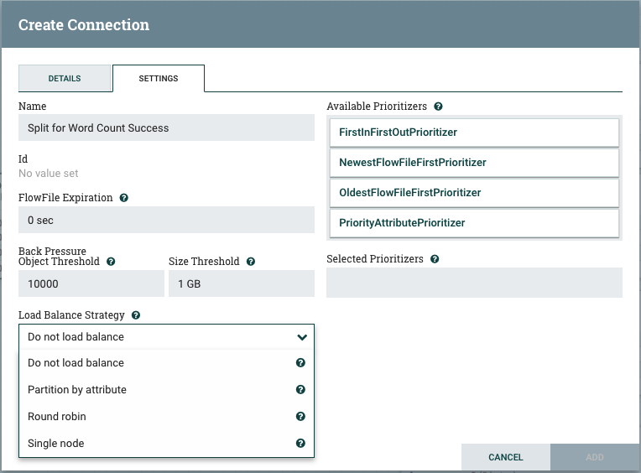
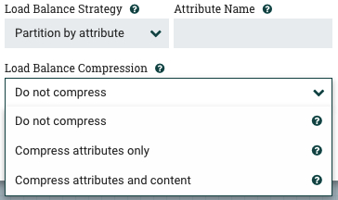
3.4. Kết nối Apache NiFi
Bài 03
Configure Connection Settings Tab (3/4)
Tải có thể được cân bằng bởi các node trong cụm NiFi
Theo mặc định, không cân bằng tải
Phân vùng theo một thuộc tính cụ thể và gửi tất cả FlowFiles có cùng thuộc tính đến một node
Phân phối FlowFiles theo vòng tròn
Gửi tất cả FlowFiles đến một node duy nhất
Nén dữ liệu để giảm thời gian I/O
Notes:
[Hướng dẫn của giảng viên]
Không cân bằng tải: Không tải FlowFiles cân bằng giữa các nút trong cụm. Đây là mặc định.
Phân vùng theo thuộc tính: Xác định nút nào sẽ gửi FlowFile đã cho dựa trên giá trị của Thuộc tính FlowFile do người dùng chỉ định. Tất cả các FlowFiles có cùng giá trị cho Thuộc tính sẽ được gửi đến cùng một nút trong cụm. Nếu nút đích bị ngắt kết nối khỏi cụm hoặc nếu không thể giao tiếp, dữ liệu sẽ không chuyển sang nút khác. Dữ liệu sẽ xếp hàng, chờ nút khả dụng trở lại. Ngoài ra, nếu một nút tham gia hoặc rời khỏi cụm cần phải cân bằng lại dữ liệu, thì hàm băm nhất quán sẽ được áp dụng để tránh phải phân phối lại tất cả dữ liệu.
Vòng tròn: FlowFiles sẽ được phân phối tới các nút trong cụm theo kiểu vòng tròn. Nếu một nút bị ngắt kết nối khỏi cụm hoặc nếu không thể giao tiếp với một nút, dữ liệu được xếp hàng đợi cho nút đó sẽ được tự động phân phối lại cho (các) nút khác. Nếu một nút không thể nhận dữ liệu nhanh như các nút khác trong cụm, thì nút đó cũng có thể bị bỏ qua trong một hoặc nhiều lần lặp để tối đa hóa thông lượng phân phối dữ liệu trên toàn cụm.
Node đơn: Tất cả FlowFiles sẽ được gửi đến một nút duy nhất trong cụm. Nút nào chúng được gửi đến không thể định cấu hình được. Nếu nút bị ngắt kết nối khỏi cụm hoặc nếu không thể giao tiếp với nút, dữ liệu được xếp hàng đợi cho nút đó sẽ vẫn được xếp hàng đợi cho đến khi nút khả dụng trở lại.
[Thông điệp chính]
Có thể thiết lập các chiến lược khác nhau để cân bằng tải khi xử lý FlowFiles được xếp hàng đợi trong bộ đệm Kết nối. Chọn từ danh sách thả xuống. Nếu chiến lược cân bằng tải được chọn, nén sẽ trở thành một tùy chọn. Người dùng chỉ có thể nén thuộc tính hoặc thuộc tính và nội dung.
[Tài liệu tham khảo]
https://nifi.apache.org/docs.html
https://nifi.apache.org/docs/nifi-docs/html/user-guide.html
https://nifi.apache.org/docs/nifi-docs/html/user-guide.html#Connecting_Components
https://nifi.apache.org/docs/nifi-docs/html/user-guide.html#load_balance_strategy

Slide 124
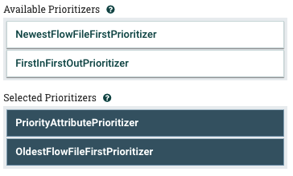
3.4. Kết nối Apache NiFi
Bài 03
Configure Connection Settings Tab (4/4)
Trình ưu tiên cho phép cấu hình FlowFiles nào sẽ được xử lý trước
Nhấp và kéo các thứ tự ưu tiên vào hộp đã chọn
Có thể chọn nhiều hơn một mức độ ưu tiên và mức độ ưu tiên được áp dụng từ trên xuống
Notes:
[Hướng dẫn của giảng viên]
Có thể tạo các ưu tiên tùy chỉnh.
Các ưu tiên sau đây có sẵn:
FirstInFirstOutPrioritizer: Đưa ra hai FlowFiles, tệp nào đạt được kết nối trước sẽ được xử lý trước.
NewestFlowFileFirstPrioritizer: Với hai FlowFiles, tệp mới nhất trong luồng dữ liệu sẽ được xử lý trước.
OldestFlowFileFirstPrioritizer: Với hai FlowFiles, tệp cũ nhất trong luồng dữ liệu sẽ được xử lý trước. 'Đây là sơ đồ mặc định được sử dụng nếu không có thứ tự ưu tiên nào được chọn'.
PriorityAttributePrioritizer: Với hai FlowFiles, một thuộc tính có tên là “ưu tiên” sẽ được trích xuất. Cái nào có giá trị ưu tiên thấp nhất sẽ được xử lý trước.
[Thông điệp chính]
Đặt mức độ ưu tiên của FlowFile. Mức độ ưu tiên có thể được định cấu hình bằng Trình ưu tiên có sẵn.
Trong ví dụ trên trang trình bày, ưu tiên được đưa ra trước tiên dựa trên thuộc tính. Trong số các FlowFiles có thuộc tính bằng nhau, tệp cũ nhất sẽ được xử lý trước.
[Tài liệu tham khảo]
https://nifi.apache.org/docs.html
https://nifi.apache.org/docs/nifi-docs/html/user-guide.html
https://nifi.apache.org/docs/nifi-docs/html/user-guide.html#Connecting_Components
https://nifi.apache.org/docs/nifi-docs/html/user-guide.html#prioritization

Slide 125
Bài tập
Bài 03
[Lab4]
Tạo kết nối
BIG
DATA
Notes:
[Hướng dẫn của giảng viên]
Hướng dẫn học sinh tiến hành bài tập sử dụng sách TN chương.

Slide 126
Bài 3
Tạo đường ống dữ liệu với Apache NiFi
3.1. Nguyên tắc cơ bản của Apache NiFi
3.4. Kết nối Apache NiFi
3.2. Giao diện người dùng Apache NiFi
3.5. Tạo các luồng dữ liệu
3.3. Bộ xử lý Apache NiFi
3.6. Nhóm quy trình
Notes:
[Hướng dẫn của giảng viên]
Bài này gồm Sáu phần.
Phần 1: Đầu tiên chúng ta đề cập đến các tính năng chính của NiFi. Sau đó, chúng ta làm theo việc xác định từng khái niệm và thành phần cốt lõi của NiFi bao gồm FlowFile, Bộ xử lý, Kết nối, Nhóm quy trình, Bộ điều khiển luồng. Cuối cùng, chúng ta đề cập đến Kiến trúc NiFi.
Phần 2: Phần này giới thiệu giao diện người dùng tổng thể cho Apache NiFi. Điều hướng khung vẽ NiFi, các thành phần trong thanh công cụ thành phần, Menu Toàn cầu, thanh trạng thái, bảng Điều hướng và bảng vận hành được giới thiệu.
Phần 3: Phần này giới thiệu bộ xử lý NiFi. Nó bao phủ các phần của bảng điều khiển bề mặt khi bộ xử lý đã được đặt trên canvas. Bộ xử lý có thể làm việc trên nhiều loại hoạt động khác nhau, bao gồm nhập dữ liệu, chuyển đổi dữ liệu, xuất dữ liệu, v.v. Chúng ta đề cập đến từng danh mục và mô tả ngắn gọn một số bộ xử lý được sử dụng phổ biến hơn trong mỗi danh mục.
Phần 4: Phần này giới thiệu khái niệm về Kết nối và Mối quan hệ. Chúng ta tìm hiểu cách tạo kết nối giữa các bộ xử lý dựa trên các mối quan hệ. Chúng ta thấy rằng các kết nối có khả năng xếp hàng vào bộ đệm lưu trữ FlowFiles.
Phần 5 : Trong Phần này, học sinh học cách kết hợp các bộ xử lý và kết nối với nhau để tạo ra các luồng dữ liệu thực tế.
Phần 6: Trong Phần này, học viên tìm hiểu cách nhóm các luồng dữ liệu theo nhóm để tạo Nhóm Quy trình.
PG có thể được sử dụng để kết hợp một cách hợp lý các luồng dữ liệu có thể được sử dụng lại cũng như được lưu dưới dạng mẫu.
[Thông điệp chính]
Trong bài này, bạn sẽ học được
Các khái niệm và thành phần cốt lõi của Apache NiFi.
Giao diện người dùng tổng thể cho Apache NiFi.
Các bộ xử lý Apache NiFi thường được sử dụng trong mỗi danh mục.
Cách tạo kết nối giữa các bộ xử lý dựa trên các mối quan hệ.
Cách đặt bộ xử lý và kết nối với nhau để tạo luồng dữ liệu thực tế.
Cách nhóm các luồng dữ liệu theo nhóm để tạo Nhóm quy trình.

Slide 127
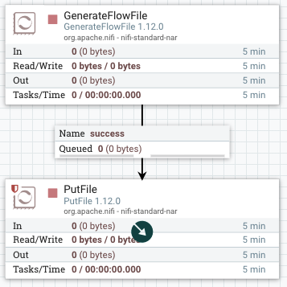
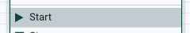
3.5. Tạo các luồng dữ liệu
Bài 03
Cấu tạo của luồng dữ liệu
Hai Bộ xử lý được kết nối bởi một Kết nối đại diện cho Luồng dữ liệu tối thiểu nhất
Tất cả các bộ xử lý phải ở trạng thái hợp lệ
Không được có bất kỳ biểu tượng cảnh báo màu vàng nào
Tất cả các Mối quan hệ của Bộ xử lý phải được tự động chấm dứt hoặc được kết nối thông qua một Kết nối
Tất cả Bộ xử lý trong Luồng dữ liệu phải được bật
Tất cả các Bộ xử lý trong Luồng dữ liệu phải được dừng lại
Khi tất cả các điều kiện trên được đáp ứng, hãy chọn tất cả các thành phần, nhấp chuột phải và chọn Bắt đầu
Processorw sẽ hiển thị khi chạy
Notes:
[Hướng dẫn của giảng viên]
Trang trình bày này và trang trình bày tiếp theo vẽ nên bức tranh toàn cảnh về các yêu cầu và các bước được thực hiện để tạo, xác thực và bắt đầu một luồng dữ liệu.
[Thông điệp chính]
Tóm tắt những gì cần thiết để tạo và kích hoạt luồng dữ liệu.
[Tài liệu tham khảo]
(p124~135)
https://nifi.apache.org/docs.html
https://nifi.apache.org/docs/nifi-docs/html/user-guide.html

Slide 128
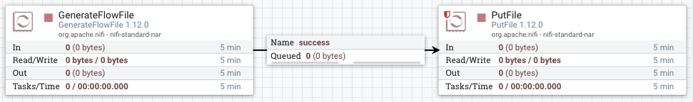
3.5. Tạo các luồng dữ liệu
Bài 03
Đặt một luồng dữ liệu lại với nhau
Ngay cả những luồng dữ liệu phức tạp nhất cũng có bốn bước cơ bản
1
Thêm bộ xử lý:
Định cấu hình Bộ xử lý
2
Kết nối bộ xử lý với các kết nối:
Định cấu hình kết nối
3
Đảm bảo tất cả các thành phần hợp lệ và ở trạng thái dừng
4
Bắt đầu tất cả các thành phần mong muốn
Notes:
[Hướng dẫn của giảng viên]
Một kế hoạch chi tiết về cách tạo luồng dữ liệu được hiển thị ở đây.
Trong loạt trang trình bày tiếp theo, chúng ta sẽ đi vào chi tiết, từng bước cho đến khi luồng dữ liệu hoàn tất và sẵn sàng bắt đầu
[Thông điệp chính]
Ba bước chính để tạo luồng dữ liệu được hiển thị.
Ngay cả các luồng dữ liệu phức tạp hơn cũng tuân theo bốn bước tương tự.

Slide 129
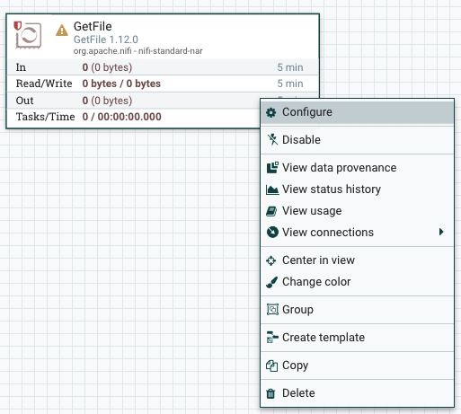
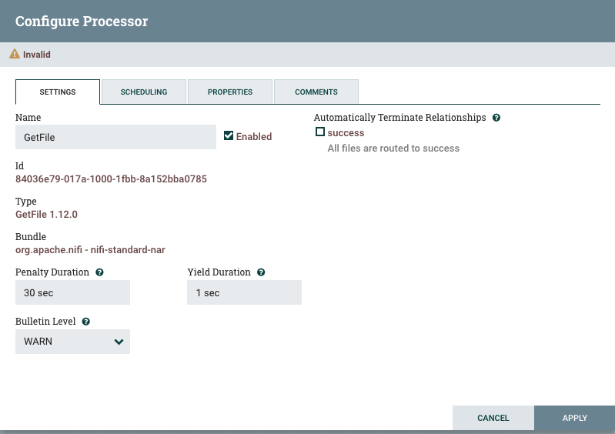
3.5. Tạo các luồng dữ liệu
Bài 03
Định cấu hình Bộ xử lý
Nhấp chuột phải vào bộ xử lý và chọn Cấu hình
Notes:
[Hướng dẫn của giảng viên]
Bắt đầu bước 1:
Thực tế, có 2 cách khác để truy cập menu cấu hình.
Nhấp đúp vào bộ xử lý.
Chọn bộ xử lý và nhấp vào biểu tượng bánh xe cấu hình trong bảng vận hành
[Thông điệp chính]
Cách truy cập phần cấu hình của Bộ xử lý

Slide 130
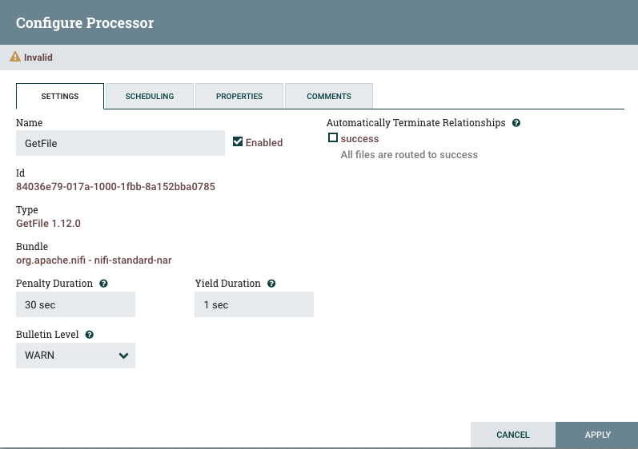
3.5. Tạo các luồng dữ liệu
Bài 03
Menu tab CÀI ĐẶT (SETTING)
Đặt tên cho bộ xử lý
Cho phép vô hiệu hóa
Thời gian thực hiện bộ xử lý
Thời gian phạt
Khoảng thời gian mang lại lợi nhuận
Bộ xử lý tạo nhật ký ở nhiều cấp độ khác nhau - DEBUG, INFO, ERROR, v.v.
Bản tin có thể xuất hiện trên bộ xử lý
Đặt cấp độ nhật ký mà một bản tin sẽ được tạo ra
Kết nối với bộ xử lý xuôi dòng có sẵn cho các điều kiện khác nhau
SUCCESS, FAILURE, SPLIT, v.v.
Tự động ngắt kết nối
Notes:
[Hướng dẫn của giảng viên]
DFM: Trình quản lý luồng dữ liệu là người dùng được ủy quyền để tạo luồng dữ liệu
'Thời hạn phạt' và 'Thời lượng lợi nhuận': Trong quá trình xử lý thông thường một phần dữ liệu (FlowFile), một sự kiện có thể xảy ra cho biết dữ liệu không thể xử lý được vào lúc này, nhưng dữ liệu có thể xử lý được sau đó. Khi điều này xảy ra, Bộ xử lý có thể chọn Xử phạt FlowFile. Điều này sẽ ngăn FlowFile được xử lý trong một khoảng thời gian. Ví dụ: nếu Bộ xử lý định đẩy dữ liệu đến một dịch vụ từ xa, nhưng dịch vụ từ xa đó đã có một tệp có cùng tên với tên tệp mà Bộ xử lý đang chỉ định, thì Bộ xử lý có thể xử phạt FlowFile. 'Thời lượng hình phạt' cho phép DFM chỉ định thời gian xử phạt đối với FlowFile. Giá trị mặc định là 30 giây.
Tương tự, Bộ xử lý có thể xác định rằng đang tồn tại một số tình huống khiến Bộ xử lý không thể thực hiện bất kỳ tiến trình nào nữa, bất kể dữ liệu mà Bộ xử lý đang xử lý.
Ví dụ: nếu Bộ xử lý đẩy dữ liệu đến một dịch vụ từ xa và dịch vụ đó không phản hồi, thì Bộ xử lý không thể thực hiện bất kỳ tiến trình nào.
Do đó, Bộ xử lý phải 'nhường', điều này sẽ ngăn không cho Bộ xử lý chạy trong một khoảng thời gian.
Khoảng thời gian đó được chỉ định bằng cách đặt 'Thời lượng lợi nhuận'. Giá trị mặc định là 1 giây.
[Thông điệp chính]
Tab cài đặt. Bộ xử lý có thể tạo bản tin trong cửa sổ bật lên để cung cấp thêm thông tin.
Nhật ký trong nền được tạo cho bộ xử lý ở các cấp độ khác nhau bao gồm KHÔNG CÓ, GỠ LỖI, THÔNG TIN, LỖI, v.v. Cửa sổ bật lên của bản tin được đối sánh với cấp độ nhật ký.
Ví dụ: người dùng có thể đặt cấp độ bản tin thành INFO để nhận được nhiều thông tin hơn.
Bộ xử lý thường được kết nối với bộ xử lý xuôi dòng.
Bộ xử lý gửi các tệp luồng của họ xuôi dòng dọc theo một kết nối với các điều kiện phù hợp.
Tùy thuộc vào loại bộ xử lý và cài đặt, có thể có nhiều điều kiện.
Bán tại. thành công, thất bại, quyền bị từ chối, not.found, v.v.
Mỗi điều kiện có thể PHẢI có một kết nối thực tế ở phía hạ lưu hoặc tự động kết thúc.
Bộ xử lý có điều kiện kết nối mở sẽ không hợp lệ.

Slide 131
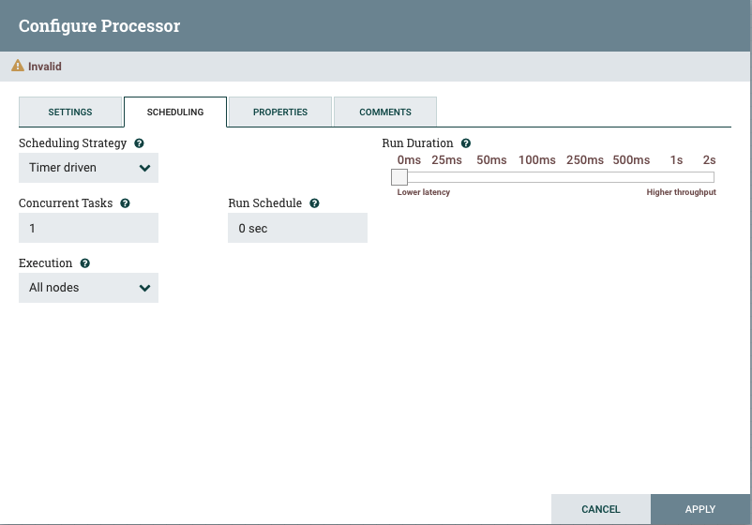
3.5. Tạo các luồng dữ liệu
Bài 03
Menu Tab LÊN LỊCH (SCHEDULING)
Chiến lược lập lịch để kích hoạt Bộ xử lý
Hẹn giờ điều khiển - khoảng thời gian dựa trên hẹn giờ đơn giản
Điều khiển sự kiện - FlowFiles nhập kết nối với Bộ xử lý này sẽ kích hoạt một sự kiện
Điều khiển CRON - thiết lập lịch trình CRON
Tác vụ đồng thời kiểm soát số lượng luồng đồng thời được Bộ xử lý kích hoạt
Mỗi luồng xử lý một FlowFile duy nhất
Lịch chạy tùy thuộc vào chiến lược lập lịch được sử dụng
Thực thi cho phép người dùng đặt thực thi Bộ xử lý trên tất cả các nút hoặc chỉ nút Chính
Thời lượng chạy kiểm soát lượng thời gian Bộ xử lý sẽ chạy sau khi được kích hoạt
Notes:
[Hướng dẫn của giảng viên]
Lịch trình chạy phụ thuộc vào chiến lược lập lịch trình được sử dụng
Thực thi cho phép người dùng đặt thực thi Bộ xử lý trên tất cả các nút hoặc chỉ nút Chính
Thời lượng chạy kiểm soát lượng thời gian Bộ xử lý sẽ chạy sau khi được kích hoạt
Yêu cầu học sinh nhớ lại nút Chính là gì từ các bài học trước.
[Thông điệp chính]
Lên lịch khi nào bộ xử lý sẽ kích hoạt và số lượng luồng đồng thời sẽ sử dụng.
Mỗi luồng xử lý một tệp luồng nên càng nhiều luồng thì càng có nhiều luồng song song.
Tuy nhiên, điều này cũng sẽ sử dụng các tài nguyên phải được chia sẻ.
Lịch trình chạy sẽ tùy thuộc vào chiến lược lập lịch trình được sử dụng.
Ví dụ: hướng sự kiện sẽ không có bất kỳ lịch trình chạy nào.
Bộ đếm thời gian được điều khiển sẽ cung cấp các số liệu đơn giản như giây, phút, giờ, v.v.
Bộ lập lịch CRON sẽ cung cấp giao diện lập lịch mạnh mẽ hơn để chỉ ra thời gian chính xác trong ngày, tuần, tháng, v.v.
Thời lượng chạy có thể được sử dụng để kiểm soát thông lượng cao so với độ trễ thấp hơn.
Nếu chúng tôi cho phép các bộ xử lý chạy trong thời lượng dài hơn, thì chúng tôi sẽ xử lý nhiều tệp luồng hơn trong quá trình kích hoạt đó. Tuy nhiên, độ trễ sẽ rất tệ vì tất cả các tệp luồng sẽ mất ít nhất bằng thời lượng chạy.
Thời lượng thấp hơn sẽ cho phép các tệp lưu lượng chảy qua nhanh hơn với chi phí thông lượng.

Slide 132
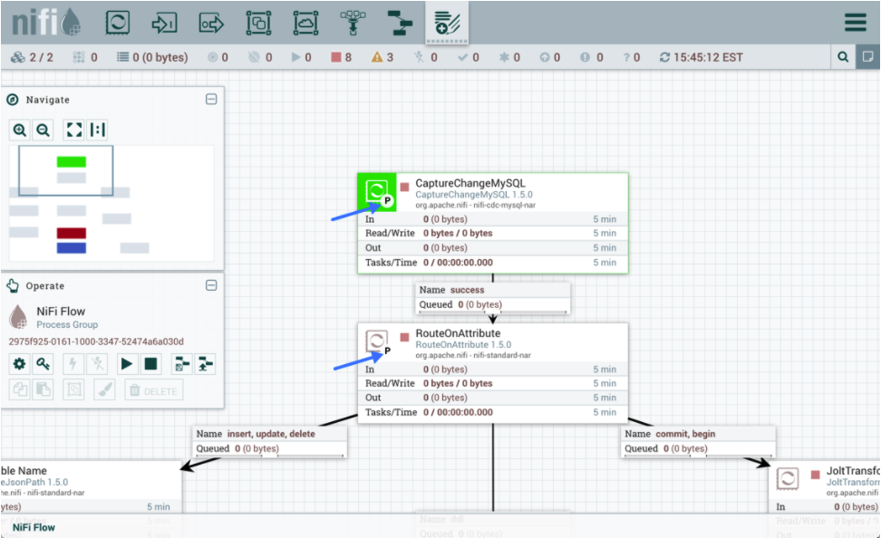
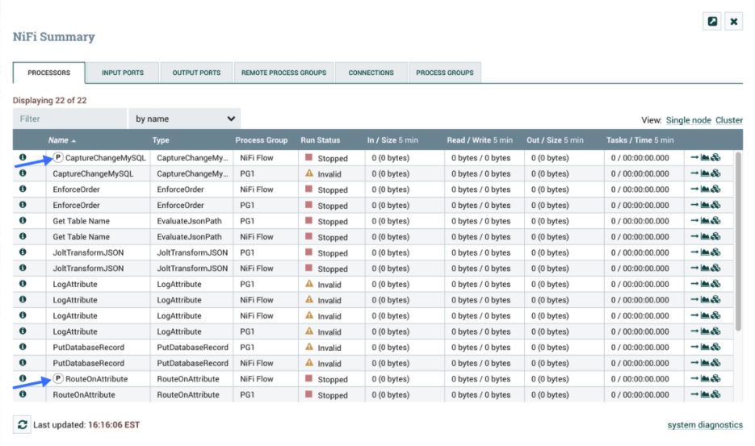
3.5. Tạo các luồng dữ liệu
Bài 03
Xác định bộ xử lý node chính
Bộ xử lý chỉ có Nút chính sẽ thực thi sẽ được biểu thị bằng chữ "P" bên cạnh biểu tượng bộ xử lý
Chúng tôi cũng có thể xác định chúng từ trang Tóm tắt từ Menu Toàn cầu
Notes:
[Hướng dẫn của giảng viên]
Nhớ lại, trang tóm tắt hiển thị tất cả các bộ xử lý hiện có trên canvas.
[Thông điệp chính]
Bộ xử lý chỉ được thực thi bởi Nút chính được biểu thị bằng chữ P bên cạnh biểu tượng Bộ xử lý.

Slide 133
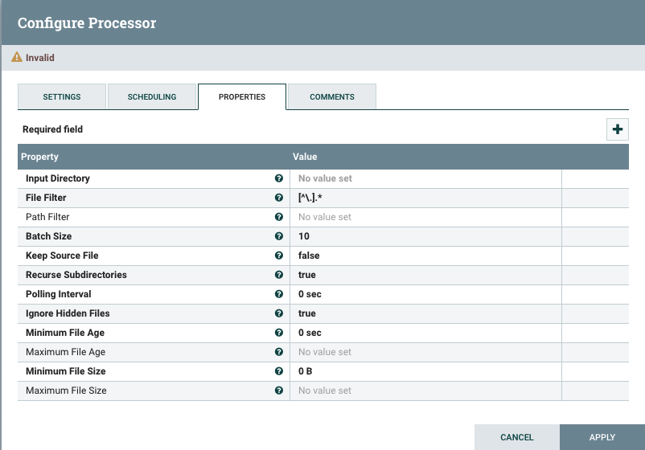

3.5. Tạo các luồng dữ liệu
Bài 03
Menu tab THUỘC TÍNH (PROPERTIES)
Mỗi bộ xử lý sẽ có các thuộc tính khác nhau
Định cấu hình hành vi dành riêng cho bộ xử lý
Ví dụ, Bộ xử lý GetFile có các cài đặt cho vị trí của thư mục, bộ lọc tệp, tệp ẩn, v.v.
Tất cả các thuộc tính nằm trong cặp Khóa - Giá trị
Nhấp để sửa đổi Giá trị
Người dùng cũng có thể đặt các thuộc tính tùy chỉnh bằng dấu hiệu
Mọi thuộc tính tùy chỉnh sẽ có thể truy cập được bởi các bộ xử lý xuôi dòng dưới dạng thuộc tính
Notes:
[Hướng dẫn của giảng viên]
Không thể giới thiệu tất cả các thuộc tính cho tất cả các bộ xử lý.
Học sinh sẽ được chuyển hướng đến menu TRỢ GIÚP từ menu Toàn cầu mà chúng tôi đã trình bày trong trang trình bày trước đó.
TRỢ GIÚP từ trong menu Toàn cầu là nguồn tham khảo tốt nhất cho phiên bản cụ thể của NiFi được triển khai vì phiên bản này sẽ có tài liệu phù hợp với phiên bản.
[Thông điệp chính]
Mỗi bộ xử lý sẽ có các thuộc tính khác nhau có thể được thiết lập.
Chúng tôi cũng có thể đặt thuộc tính tùy chỉnh bằng cách thêm thuộc tính vào bộ xử lý.
Làm như vậy với dấu + bên phải.

Slide 134
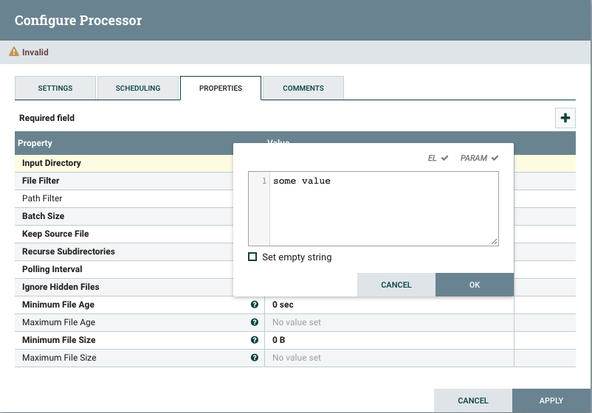
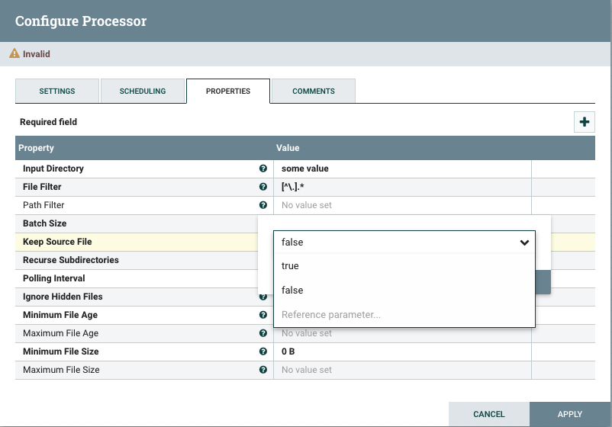
3.5. Tạo các luồng dữ liệu
Bài 03
Nhập giá trị thuộc tính
Một số thuộc tính được nhập trực tiếp bởi người dùng
Một số sẽ có cửa sổ bật lên để chọn thuộc tính
Notes:
[Thông điệp chính]
Nhập các giá trị phù hợp cho Bộ xử lý bằng cách nhấp vào cột giá trị của hàng thuộc tính có liên quan.
Một số giá trị thuộc tính cung cấp một cửa sổ bật lên gồm các danh sách chọn.

Slide 135
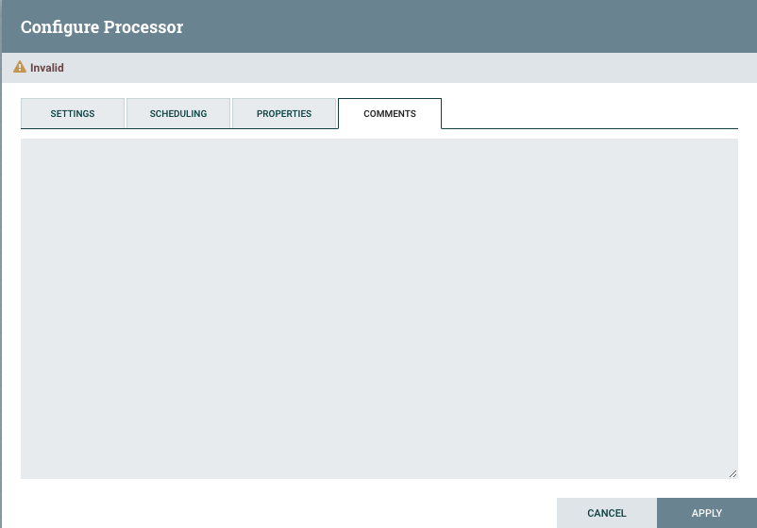
3.5. Tạo các luồng dữ liệu
Bài 03
Menu Tab BÌNH LUẬN (COMMENTS)
Người dùng có thể thêm bất kỳ nhận xét dạng tự do nào phù hợp với luồng dữ liệu hiện tại và Bộ xử lý
Sử dụng là tùy chọn
Notes:
[Thông điệp chính]
Phần bình luận tùy chọn.

Slide 136
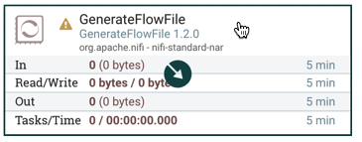
3.5. Tạo các luồng dữ liệu
Bài 03
Kết nối các thành phần
Kết nối hai Bộ xử lý với Kết nối
Di chuột vào giữa Bộ xử lý cho đến khi biểu tượng Kết nối xuất hiện
Nhấp và kéo biểu tượng Kết nối đến Bộ xử lý xuôi dòng
Notes:
[Hướng dẫn của giảng viên]
Lặp lại cài đặt Kết nối ở định dạng rút gọn.
Đây là bước cơ bản thứ hai.
[Thông điệp chính]
Cách thêm kết nối giữa hai bộ xử lý

Slide 137
3.5. Tạo các luồng dữ liệu
Bài 03
Configure Connection Details Tab
Chọn Mối quan hệ mà kết nối vận chuyển FlowFiles
Notes:
[Thông điệp chính]
Khi thiết lập Kết nối, người dùng phải chọn (các) Mối quan hệ cho Kết nối.

Slide 138
3.5. Tạo các luồng dữ liệu
Bài 03
Configure Connection Settings Tab
Tên kết nối
FlowFile hết hạn
FlowFiles có thể tồn tại trong bao lâu?
Chính sách áp lực trở lại
Khi nào chúng ta yêu cầu upstream ngừng gửi FlowFiles?
Chính sách cân bằng tải
Làm cách nào để chúng tôi phân phối FlowFiles trên cụm?
Chính sách ưu tiên
FlowFile nào nhận được dịch vụ ưu tiên?
Notes:
[Thông điệp chính]
Tab menu Cài đặt kết nối được lặp lại ở đây.
Thay vì chi tiết như trước, slide trình bày lại từng cài đặt theo dạng câu hỏi.

Slide 139
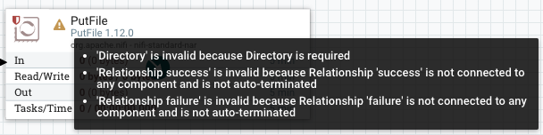
3.5. Tạo các luồng dữ liệu
Bài 03
Xác thực bộ xử lý
Trước khi khởi động Bộ xử lý, nó phải được xác thực
Chỉ báo trạng thái cảnh báo màu vàng cho bộ xử lý không hợp lệ
Di chuột qua biểu tượng chỉ báo sẽ hiển thị lỗi xác thực
Khi lỗi được khắc phục, bộ xử lý sẽ chuyển sang trạng thái dừng
'Thư mục' không hợp lệ vì Thư mục là bắt buộc
'Thành công của mối quan hệ' không hợp lệ vì 'Thành công' của mối quan hệ không được kết nối với bất kỳ thành phần nào và không tự động chấm dứt
'Lỗi mối quan hệ' không hợp lệ vì Mối quan hệ 'lỗi' không được kết nối với bất kỳ thành phần nào và không tự động chấm dứt
Notes:
[Hướng dẫn của giảng viên]
Đây là bước cơ bản thứ ba
[Thông điệp chính]
Cách kiểm tra xem Bộ xử lý có hợp lệ hay không và cách khắc phục nếu không.
[Tài liệu tham khảo]
https://nifi.apache.org/docs/nifi-docs/html/user-guide.html#processor-validation
https://nifi.apache.org/docs.html
https://nifi.apache.org/docs/nifi-docs/html/user-guide.html
https://nifi.apache.org/docs/nifi-docs/html/user-guide.html#command-and-control-of-the-dataflow

Slide 140
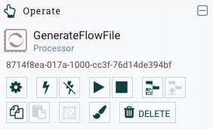
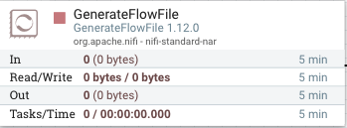
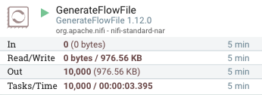

3.5. Tạo các luồng dữ liệu
Bài 03
Khởi động và dừng bộ xử lý
Bộ xử lý phải được bật trước khi có thể khởi động
Bộ xử lý hợp lệ ở trạng thái dừng có thể được khởi động
Bắt đầu một bộ xử lý bằng cách
Nhấp chuột phải vào Bộ xử lý và chọn nút
Chọn Bộ xử lý và nhấp vào nút
Sau khi bắt đầu, Bộ xử lý sẽ bắt đầu xử lý FlowFiles
Bất kỳ Bộ xử lý đang chạy nào cũng có thể bị dừng
Tất cả các tác vụ hiện đang chạy sẽ hoàn thành
Sẽ ngừng lên lịch cho nhiệm vụ mới
Notes:
[Hướng dẫn của giảng viên]
Đây là bước thứ tư và cuối cùng
[Thông điệp chính]
Sau khi hoàn thành các bước từ 1 đến 3 và chúng ta có Bộ xử lý hợp lệ được kết nối, hãy khởi động tất cả các thành phần trong luồng dữ liệu.
[Tài liệu tham khảo]
https://nifi.apache.org/docs.html
https://nifi.apache.org/docs/nifi-docs/html/user-guide.html

Slide 141
3.5. Tạo các luồng dữ liệu
Bài 03
Chỉnh sửa và gỡ lỗi luồng dữ liệu
Chỉnh sửa cấu hình Bộ xử lý
Bộ xử lý phải được dừng lại trước khi có thể chỉnh sửa
Tháo bộ xử lý
Không thể xóa Bộ xử lý hiện được kết nối với Kết nối
Xóa kết nối
Hàng đợi bộ đệm kết nối phải trống trước khi có thể xóa
Bắt đầu một bộ xử lý tại một thời điểm để gỡ lỗi
Chỉ khởi động Bộ xử lý xuôi dòng tiếp theo sau khi chức năng của Bộ xử lý bước nhảy hiện tại đã được xác minh
Kiểm tra FlowFiles được tạo từ bước nhảy hiện tại để biết các thuộc tính và nội dung
Notes:
[Hướng dẫn của giảng viên]
Có rất nhiều tình huống "gotcha".
Ví dụ: cố gắng xóa một bộ xử lý và thay thế bằng một loại khác trong khi bộ xử lý đó vẫn được kết nối.
Cố gắng chỉnh sửa một số cài đặt cấu hình trong khi bộ xử lý vẫn đang chạy.
[Thông điệp chính]
Các chiến lược chỉnh sửa và sửa lỗi luồng dữ liệu.
[Tài liệu tham khảo]
(p138~140)
https://nifi.apache.org/docs/nifi-docs/html/user-guide.html#processor-validation
https://nifi.apache.org/docs.html
https://nifi.apache.org/docs/nifi-docs/html/user-guide.html
https://nifi.apache.org/docs/nifi-docs/html/user-guide.html#command-and-control-of-the-dataflow

Slide 142
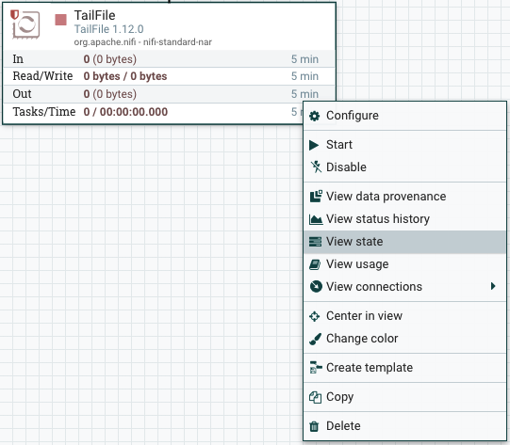
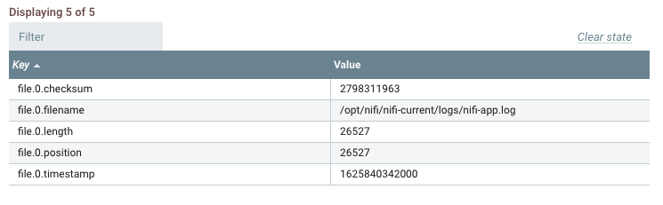
3.5. Tạo các luồng dữ liệu
Bài 03
Bộ xử lý trạng thái
Hầu hết các bộ xử lý đều "không trạng thái"
Họ không lưu giữ trạng thái hoặc thông tin vận hành liên quan đến Bộ xử lý
Tuy nhiên, một số Bộ xử lý phải giữ trạng thái
TailFile đọc "đuôi" của tệp hoặc danh sách tệp, nhập dữ liệu từ tệp khi dữ liệu được ghi vào tệp
TailFile lưu trữ vị trí của lần đọc cuối cùng, các tệp đã được đọc hoàn toàn, v.v.
Nhấp chuột phải vào tùy chọn Xem trạng thái
Điều này mang đến các trạng thái hiện tại được lưu trữ trong bộ xử lý
Notes:
[Thông điệp chính]
Một số bộ xử lý giữ thông tin trạng thái liên quan đến hoạt động của nó.
Ví dụ: bộ xử lý TailFile sẽ theo dõi vị trí cuối cùng mà dữ liệu được đọc trong lần đọc "đuôi".
Truy cập thông tin trạng thái của bộ xử lý bằng cách nhấp chuột phải và chọn tùy chọn Xem trạng thái.

Slide 143
3.5. Tạo các luồng dữ liệu
Bài 03
Loại bỏ các trạng thái khỏi bộ xử lý
Trong khi gỡ lỗi một luồng dữ liệu, người dùng thường phải chạy lại chúng
Nếu luồng dữ liệu bao gồm Bộ xử lý có trạng thái, chúng cần được đặt lại
Nếu các trạng thái không được đặt lại, Bộ xử lý có thể không xử lý và dữ liệu
Ví dụ: trong bộ xử lý TailFile, có thể không có bất kỳ thông tin "đuôi" mới nào do hệ thống tạo ra
Vì trạng thái chưa được đặt lại, nên không có dữ liệu cũ nào được xem xét để đọc
Notes:
[Hướng dẫn của giảng viên]
Người dùng mới sử dụng NiFi thường quên rằng một số bộ xử lý có trạng thái.
Họ có thể bối rối khi không có gì xảy ra sau khi thực hiện lại luồng dữ liệu.
Bộ xử lý đang theo dõi các trạng thái và sử dụng các trạng thái đó làm cơ sở cho các hoạt động tiếp theo có thể không phải làm gì thêm.
[Thông điệp chính]
Xóa trạng thái để chạy lại luồng dữ liệu

Slide 144
Bài 3
Tạo đường ống dữ liệu với ApacheNiFi
3.1. Nguyên tắc cơ bản của Apache NiFi
3.4. Kết nối Apache NiFi
3.2. Giao diện người dùng Apache NiFi
3.5. Tạo các luồng dữ liệu
3.3. Bộ xử lý Apache NiFi
3.6. Nhóm quy trình
Notes:
[Hướng dẫn của giảng viên]
Bài này gồm Sáu phần.
Phần 1: Đầu tiên chúng ta đề cập đến các tính năng chính của NiFi. Sau đó, chúng ta làm theo việc xác định từng khái niệm và thành phần cốt lõi của NiFi bao gồm FlowFile, Bộ xử lý, Kết nối, Nhóm quy trình, Bộ điều khiển luồng. Cuối cùng, chúng ta đề cập đến Kiến trúc NiFi.
Phần 2: Phần này giới thiệu giao diện người dùng tổng thể cho Apache NiFi. Điều hướng khung vẽ NiFi, các thành phần trong thanh công cụ thành phần, Menu Toàn cầu, thanh trạng thái, bảng Điều hướng và bảng vận hành được giới thiệu.
Phần 3: Phần này giới thiệu bộ xử lý NiFi. Nó bao phủ các phần của bảng điều khiển bề mặt khi bộ xử lý đã được đặt trên canvas. Bộ xử lý có thể làm việc trên nhiều loại hoạt động khác nhau, bao gồm nhập dữ liệu, chuyển đổi dữ liệu, xuất dữ liệu, v.v. Chúng tôi đề cập đến từng danh mục và mô tả ngắn gọn một số bộ xử lý được sử dụng phổ biến hơn trong mỗi danh mục.
Phần 4: Phần này giới thiệu khái niệm về Kết nối và Mối quan hệ. Chúng ta tìm hiểu cách tạo kết nối giữa các bộ xử lý dựa trên các mối quan hệ. Chúng ta thấy rằng các kết nối có khả năng xếp hàng vào bộ đệm lưu trữ FlowFiles.
Phần 5 : Trong Phần này, học sinh học cách kết hợp các bộ xử lý và kết nối với nhau để tạo ra các luồng dữ liệu thực tế.
Phần 6: Trong Phần này, học viên tìm hiểu cách nhóm các luồng dữ liệu theo nhóm để tạo Nhóm Quy trình. PG có thể được sử dụng để kết hợp một cách hợp lý các luồng dữ liệu có thể được sử dụng lại cũng như được lưu dưới dạng mẫu.
[Thông điệp chính]
Trong bài này, bạn sẽ học được
Các khái niệm và thành phần cốt lõi của Apache NiFi.
Giao diện người dùng tổng thể cho Apache NiFi.
Các bộ xử lý Apache NiFi thường được sử dụng trong mỗi danh mục.
Cách tạo kết nối giữa các bộ xử lý dựa trên các mối quan hệ.
Cách đặt bộ xử lý và kết nối với nhau để tạo luồng dữ liệu thực tế.
Cách nhóm các luồng dữ liệu theo nhóm để tạo Nhóm quy trình.

Slide 145

3.6. Nhóm quy trình
Bài 03
Nhóm quy trình là gì?
Nhóm quy trình cung cấp một cách để nhóm các thành phần
Chứa một bộ Bộ xử lý, Kết nối
Có thể chứa cổng đầu vào và đầu ra
Tạo và tổ chức các cấu trúc logic
Rất giống với các chức năng trong một chương trình
Có thể được sao chép và sử dụng lại khi thay đổi tham số
Một góc nhìn khác là các thư mục con
Chia nhỏ canvas theo người dùng, nhóm, dự án, v.v.
Có thể lồng nhau để kiểm soát nhiều hơn
Kiểm soát phiên bản và bảo mật
Có sẵn ở cấp nhóm quy trình
Chỉ số bản tin
Tên
Nhiệm vụ đang hoạt động
Số lượng thành phần
5 phút thống kê
Số lượng trạng thái phiên bản
Di chuột qua để xem nhận xét
Notes:
[Hướng dẫn của giảng viên]
Chúng tôi sẽ không thực sự đề cập đến Bảo mật và Kiểm soát Phiên bản trong khóa học này.
Học viên chỉ cần hiểu rằng NiFi có thể triển khai các chính sách bảo mật và kiểm soát phiên bản ở cấp Nhóm bộ xử lý.
[Thông điệp chính]
Nhóm quy trình giống như Chức năng và Thủ tục con trong lập trình.
Chúng ta có thể nhóm các luồng dữ liệu vào các Nhóm quy trình một cách hợp lý.
Chúng tôi có thể lưu chúng dưới dạng Mẫu, sao chép và sử dụng lại chúng ở nơi khác, v.v.
Nhóm quy trình cũng cho phép chúng tôi phân vùng canvas, tương tự như các thư mục con.
Sau đó, chúng tôi có thể đặt các luồng dữ liệu vào các khu vực riêng biệt theo người dùng, nhóm, dự án, v.v.
[Tài liệu tham khảo]
https://nifi.apache.org/docs/nifi-docs/html/user-guide.html#process_group_anatomy
https://nifi.apache.org/docs.html
https://nifi.apache.org/docs/nifi-docs/html/user-guide.html

Slide 146
3.6. Nhóm quy trình
Bài 03
Cấu tạo của một nhóm quy trình (1/4)
Tên
Tên thân thiện do người dùng xác định của Nhóm quy trình
Nhiệm vụ đang hoạt động
Tổng số tác vụ hiện đang được thực hiện bởi tất cả các thành phần trong Nhóm quy trình
Chỉ số bản tin
Khi bất kỳ thành phần con nào của Nhóm quy trình phát ra một bản tin, nó sẽ được truyền đến Nhóm quy trình
Nhận xét
Nhận xét có thể được thêm vào khi Nhóm quy trình được tạo
Thay đổi nhận xét từ menu cấu hình Nhóm bộ xử lý
Chỉ số bản tin
Tên
Nhiệm vụ đang hoạt động
Di chuột qua để xem nhận xét
Notes:
[Hướng dẫn của giảng viên]
Trong một vài slide tiếp theo, mỗi thành phần trong biểu tượng cửa sổ bề mặt Nhóm quy trình được giới thiệu.
Tất cả các yếu tố trước đây đã được nhìn thấy trong biểu tượng cửa sổ bề mặt Bộ xử lý và nên quen thuộc.
Điểm khác biệt chính là các phần tử này hiển thị thông tin ở cấp Nhóm quy trình thay vì một Quy trình duy nhất.
[Thông điệp chính]
Giới thiệu, tên, nhiệm vụ đang hoạt động, chỉ số bản tin và nhận xét.
[Tài liệu tham khảo]
https://nifi.apache.org/docs/nifi-docs/html/user-guide.html#process_group_anatomy
https://nifi.apache.org/docs.html
https://nifi.apache.org/docs/nifi-docs/html/user-guide.html

Slide 147
3.6. Nhóm quy trình
Bài 03
Cấu tạo của một nhóm quy trình (2/4)
Số lượng trạng thái phiên bản
Kiểm soát phiên bản của luồng dữ liệu có sẵn ở Cấp nhóm quy trình
Các chỉ số sau đây có thể:
Phiên bản cập nhật
Sửa đổi cục bộ
Cũ
Sửa đổi cục bộ và cũ
Đồng bộ hóa thất bại
Số lượng trạng thái phiên bản
Notes:
[Hướng dẫn của giảng viên]
Các nhóm quy trình được phân loại tồn tại ở các trạng thái sau:
Phiên bản cập nhật: Phiên bản lưu lượng là mới nhất.
Sửa đổi cục bộ: Các thay đổi cục bộ đã được thực hiện.
Cũ: Đã có phiên bản mới hơn của quy trình.
Sửa đổi cục bộ và cũ: Các thay đổi cục bộ đã được thực hiện và có sẵn phiên bản mới hơn của quy trình.
Đồng bộ hóa thất bại: Không thể đồng bộ hóa luồng với sổ đăng ký.
[Thông điệp chính]
Có thể kiểm soát phiên bản của luồng dữ liệu.
Kiểm soát bắt đầu ở cấp Nhóm quy trình.
Chúng tôi hiển thị các trạng thái khác nhau có thể có của trạng thái phiên bản Nhóm bộ xử lý.
[Tài liệu tham khảo]
https://nifi.apache.org/docs/nifi-docs/html/user-guide.html#process_group_anatomy
https://nifi.apache.org/docs/nifi-docs/html/user-guide.html#version_states
https://nifi.apache.org/docs.html
https://nifi.apache.org/docs/nifi-docs/html/user-guide.html

Slide 148
3.6. Nhóm quy trình
Bài 03
Cấu tạo của một nhóm quy trình (3/4)
Số lượng thành phần
Tổng số lượng, theo trạng thái hiện tại, của tất cả các thành phần trong Nhóm quy trình
Có thể có các chỉ số sau:
Cổng truyền
Cổng không truyền
Thành phần đang chạy
Các thành phần đã dừng
Thành phần không hợp lệ
Thành phần bị vô hiệu hóa
Số lượng thành phần
Notes:
[Hướng dẫn của giảng viên]
Cổng truyền: Số lượng Cổng nhóm quy trình từ xa hiện được định cấu hình để truyền dữ liệu đến các phiên bản NiFi từ xa hoặc lấy dữ liệu từ các phiên bản NiFi từ xa.
Cổng không truyền: Số lượng Cổng của nhóm quy trình từ xa hiện được kết nối với các thành phần trong Nhóm quy trình này nhưng hiện đã tắt chức năng truyền của chúng.
Các thành phần đang chạy: Số lượng Bộ xử lý, Cổng đầu vào và Cổng đầu ra hiện đang chạy trong Nhóm quy trình này.
Các thành phần đã dừng: Số lượng Bộ xử lý, Cổng đầu vào và Cổng đầu ra hiện không chạy nhưng hợp lệ và được bật. Các thành phần này đã sẵn sàng để bắt đầu.
Thành phần không hợp lệ: Số lượng Bộ xử lý, Cổng đầu vào và Cổng đầu ra được bật nhưng hiện không ở trạng thái hợp lệ. Điều này có thể là do các thuộc tính bị định cấu hình sai hoặc các Mối quan hệ bị thiếu.
Các thành phần bị vô hiệu hóa: Số lượng Bộ xử lý, Cổng đầu vào và Cổng đầu ra hiện đang bị vô hiệu hóa. Các thành phần này có thể có hoặc không hợp lệ. Nếu Nhóm quy trình được khởi động, các thành phần này sẽ không gây ra bất kỳ lỗi nào nhưng sẽ không được khởi động.
[Thông điệp chính]
Mỗi Bộ xử lý trong Nhóm Quy trình đang chạy, dừng, không hợp lệ hoặc bị vô hiệu hóa.
Có thể có Cổng đầu vào và Cổng đầu ra đang nhận và truyền FlowFiles.
Số cổng truyền và không truyền được hiển thị.
[Tài liệu tham khảo]
https://nifi.apache.org/docs/nifi-docs/html/user-guide.html#process_group_anatomy
https://nifi.apache.org/docs/nifi-docs/html/user-guide.html#version_states
https://nifi.apache.org/docs.html
https://nifi.apache.org/docs/nifi-docs/html/user-guide.html

Slide 149
3.6. Nhóm quy trình
Bài 03
Cấu tạo của một nhóm quy trình (4/4)
Trạng thái tổng hợp trong 5 phút của tất cả các thành phần trong Nhóm quy trình (PG)
Đã xếp hàng - <count>(<size>)
Tổng số FlowFiles được liệt kê trong PG
Vào - <count>(<size>) <số cổng đầu vào>
FlowFiles được chuyển vào PG thông qua Cổng đầu vào
Đọc/Ghi - <size>/<size>
Tổng kích thước của nội dung FlowFile mà
Process Group đã đọc và ghi vào đĩa
Ra - <số cổng vào> <số lượng>(<kích thước>)
FlowFiles được chuyển ra khỏi PG thông qua Cổng đầu ra
5 phút thống kê
Notes:
[Hướng dẫn của giảng viên]
Thống kê: Nhóm quy trình cung cấp số liệu thống kê về lượng dữ liệu đã được Nhóm quy trình xử lý trong 5 phút qua cũng như lượng dữ liệu hiện đang được xử lý trong Nhóm quy trình. Các yếu tố sau bao gồm phần "Thống kê" của Nhóm quy trình:
Đã xếp hàng: Số lượng Tệp Flow hiện đang được xếp hàng trong Nhóm quy trình. Trường này được biểu thị dưới dạng <count> (<size>) trong đó <count> là số lượng FlowFiles hiện đang được xử lý trong Nhóm quy trình và <size> là tổng kích thước của nội dung của các FlowFiles đó.
Vào: Số lượng Tệp luồng đã được chuyển vào Nhóm quy trình thông qua tất cả các Cổng đầu vào của nó trong 5 phút qua. Trường này được biểu thị dưới dạng <count> / <size> → <ports> trong đó <count> là số lượng FlowFiles đã vào Nhóm quy trình trong 5 phút qua, <size> là tổng kích thước của nội dung của các FlowFiles đó và <ports> là số Cổng đầu vào.
Đọc/Ghi: Tổng kích thước của nội dung FlowFile mà các thành phần trong Nhóm quy trình đã đọc từ đĩa và ghi vào đĩa. Điều này cung cấp thông tin có giá trị về hiệu suất I/O mà Nhóm quy trình này yêu cầu.
Ra: Số lượng FlowFiles đã được chuyển ra khỏi Nhóm quy trình thông qua Cổng đầu ra của nó trong 5 phút qua. Trường này được biểu thị dưới dạng <ports> → <count> (<size>) trong đó <ports> là số lượng Cổng đầu ra, <count> là số lượng FlowFiles đã thoát khỏi Nhóm quy trình trong 5 phút qua và <size > là tổng kích thước nội dung của các FlowFiles đó.
[Thông điệp chính]
Giới thiệu tất cả trạng thái tổng hợp (số lượng và kích thước) có sẵn trên biểu tượng bề mặt nhóm quy trình.
[Tài liệu tham khảo]
https://nifi.apache.org/docs/nifi-docs/html/user-guide.html#process_group_anatomy
https://nifi.apache.org/docs.html
https://nifi.apache.org/docs/nifi-docs/html/user-guide.html

Slide 150

3.6. Nhóm quy trình
Bài 03
Tạo nhóm quy trình trống
[Video]
Tạo một nhóm quy trình trống
Nhấp và kéo biểu tượng Nhóm quy trình vào canvas
Đặt tên cho nhóm quy trình
Notes:
[Hướng dẫn của giảng viên]
Có một phần tử video trong trang trình bày này.
Bấm vào hình ảnh để hiển thị video.
[Thông điệp chính]
Chỉ ra cách tạo một Nhóm quy trình trống.
[Tài liệu tham khảo]
https://nifi.apache.org/docs.html
https://nifi.apache.org/docs/nifi-docs/html/user-guide.html

Slide 151

3.6. Nhóm quy trình
Bài 03
Tạo nhóm quy trình từ các thành phần
[Video]
Chọn các thành phần để thêm vào Nhóm quy trình
Nhấp chuột phải và chọn Nhóm
Nhập tên cho Nhóm quy trình mới
Notes:
[Hướng dẫn của giảng viên]
Có một yếu tố video trong slide này.
Bấm vào hình ảnh để hiển thị video.
[Thông điệp chính]
Thay vì một Nhóm quy trình trống, hãy tạo một Nhóm từ các thành phần hiện có.
[Tài liệu tham khảo]
https://nifi.apache.org/docs.html
https://nifi.apache.org/docs/nifi-docs/html/user-guide.html

Slide 152

3.6. Nhóm quy trình
Bài 03
Quản lý các nhóm bộ xử lý lồng nhau
[Video]
Có thể tạo Nhóm quy trình bên trong Nhóm quy trình
Bấm đúp vào Nhóm bộ xử lý để vào
Khi bạn tham gia Nhóm bộ xử lý, NiFi sẽ để lại mẩu bánh mì để bạn tìm đường trở về nhà
Notes:
[Hướng dẫn của giảng viên]
Có một yếu tố video trong slide này.
Bấm vào hình ảnh để hiển thị video.
[Thông điệp chính]
Các nhóm quy trình có thể được lồng vào nhau.
Điều này có hiệu lực làm cho chúng hoạt động giống như các thư mục và thư mục con.
Khi chúng tôi chuyển xuống PG, NiFi sẽ để lại "đường dẫn" (đây là thuật ngữ mà NiFi sử dụng) ở dưới cùng bên trái của canvas.
Đây thực chất là một danh sách thư mục.
Mỗi thư mục là một liên kết và có thể được chọn.
[Tài liệu tham khảo]
https://nifi.apache.org/docs.html
https://nifi.apache.org/docs/nifi-docs/html/user-guide.html

Slide 153

3.6. Nhóm quy trình
Bài 03
Cổng đầu vào và cổng đầu ra
Cổng đầu vào cung cấp cơ chế truyền dữ liệu vào Nhóm quy trình
Cổng đầu ra cung cấp cơ chế chuyển dữ liệu ra khỏi Nhóm quy trình
Tất cả các Cổng phải có một tên duy nhất trong Nhóm Bộ xử lý mà nó thuộc về
Dữ liệu được trao đổi bởi và giữa Nhóm quy trình hiện tại và một thành phần trong nhóm mẹ
Nếu một Cổng đầu vào hoặc Cổng đầu ra được tạo trên canvas gốc, nó sẽ cung cấp một cơ chế để liên lạc giữa các trang
Nhận dữ liệu qua Cổng đầu vào từ cụm NiFi từ xa và riêng biệt
Gửi dữ liệu qua Cổng đầu ra đến cụm NiFi từ xa
Notes:
[Thông điệp chính]
Mô tả vai trò của các Cổng vào ra.
Chúng hoạt động khác nhau tùy thuộc vào việc chúng được tạo trên canvas gốc hay trong Nhóm quy trình.
[Tài liệu tham khảo]
https://nifi.apache.org/docs.html
https://nifi.apache.org/docs/nifi-docs/html/user-guide.html

Slide 154

3.6. Nhóm quy trình
Bài 03
Thêm cổng đầu vào và đầu ra
Nhấp và kéo Cổng đầu vào hoặc Cổng đầu ra vào Nhóm bộ xử lý
Cung cấp một tên duy nhất cho Cổng trong PG
Kết nối các Cổng với các thành phần trong PG
Kết nối cổng đầu vào
Di chuột qua Cổng đầu vào cho đến khi biểu tượng kết nối xuất hiện
Kết nối với Bộ xử lý mong muốn
Kết nối một cổng đầu ra
Di chuột qua thành phần đầu ra cho đến khi biểu tượng kết nối xuất hiện
Kết nối với cổng đầu ra
Đặt mối quan hệ cho kết nối
Notes:
[Hướng dẫn của giảng viên]
Ở đây chúng tôi đã tạo một Nhóm quy trình nhỏ để mã hóa và nén nội dung.
Nó được cung cấp cả cổng Đầu vào và Đầu ra.
Vì vậy, một cách hiệu quả, chúng ta có thể sử dụng nhóm quy trình này như thể một bộ xử lý "logic" duy nhất thực hiện đồng thời chức năng mã hóa và nén.
Đi qua tên của cổng đầu vào và đầu ra (Input Encrypt-Compress và Output Encrypt-Compress).
Chúng tôi sẽ sử dụng các cổng này để kết nối với Bộ xử lý và Nhóm quy trình khác trong slide tiếp theo.
[Thông điệp chính]
Cung cấp các bước để tạo Cổng đầu vào và Cổng đầu ra.
Cổng đầu vào nhận dữ liệu từ các phần tử trong nhóm quy trình mẹ.
Do đó, chúng tôi cần kết nối những dữ liệu đó với (các) Bộ xử lý trong nhóm.
Mặt khác, Cổng đầu ra nhận các bộ xử lý luồng đầu ra trong nhóm và truyền chúng đến (các) Bộ xử lý được kết nối trong nhóm chính.
[Tài liệu tham khảo]
https://nifi.apache.org/docs.html
https://nifi.apache.org/docs/nifi-docs/html/user-guide.html

Slide 155

3.6. Nhóm quy trình
Bài 03
Kết hợp tất cả lại với nhau
[Video]
Chúng tôi sẽ chứng minh việc tạo luồng dữ liệu sử dụng Cổng đầu vào và Cổng đầu ra
Các cổng có thể kết nối với Bộ xử lý khác hoặc Nhóm Bộ xử lý khác
Bộ xử lý hoặc Nhóm bộ xử lý phải ở trong nhóm chính
Notes:
[Hướng dẫn của giảng viên]
Slide này có nội dung video.
Bấm để bắt đầu video.
Chúng tôi sẽ sử dụng Nhóm quy trình mã hóa và nén được hiển thị trong slide trước và kết nối nó với Bộ xử lý và Nhóm quy trình.
GenerateFlowFile sẽ tạo FlowFiles ngẫu nhiên và gửi tệp đó đến Nhóm quy trình nén và mã hóa thông qua cổng Nén mã hóa đầu vào.
Khi nội dung đã được nén và mã hóa, đầu ra sẽ được chuyển đến một Nhóm quy trình khác có tên là Lưu nội dung.
Mặc dù chúng ta không trình bày trong slide, nhưng không khó để tưởng tượng có nhiều Bộ xử lý vừa nhận đầu vào vừa lưu vào các vị trí khác nhau - chẳng hạn như HDFS và S3.
[Thông điệp chính]
Trình bày cách kết nối Cổng vào và Cổng ra để kết nối Nhóm quy trình với Bộ xử lý hoặc Nhóm quy trình khác.
Các phần tử để kết nối với các cổng phải nằm trong nhóm chính để thiết lập kết nối.
Nhấp và kéo để thiết lập kết nối và chọn cổng thích hợp.
[Tài liệu tham khảo]
https://nifi.apache.org/docs.html
https://nifi.apache.org/docs/nifi-docs/html/user-guide.html

Slide 156


3.6. Nhóm quy trình
Bài 03
Tạo mẫu
Nhóm quy trình nén và mã hóa thực hiện chức năng luồng dữ liệu mà chúng tôi có thể thường sử dụng
Chúng ta có thể sử dụng Mẫu để lưu các luồng dữ liệu
Tránh lặp đi lặp lại việc tạo cùng một luồng dữ liệu
Các mẫu có thể bao gồm:
Bộ vi xử lý, Phễu
Cổng đầu vào và đầu ra
Nhóm quy trình và Nhóm quy trình từ xa
Chọn các thành phần là một phần của mẫu
Nhấp chuột phải và Tạo mẫu
HOẶC, nhấp vào nút Tạo mẫu từ Bảng điều khiển
Đặt tên cho mẫu
Mẫu được lưu dưới dạng tệp XML
Notes:
[Hướng dẫn của giảng viên]
Các mẫu được lưu trên đĩa dưới dạng XML. Vì XML là tệp văn bản nên rất dễ chia sẻ và trao đổi Mẫu NiFi
[Thông điệp chính]
Xác định Mẫu là gì và mục đích của nó.
Người dùng sẽ sử dụng các mẫu làm khối xây dựng để tạo nhiều luồng dữ liệu phức tạp hơn mà không phải trải qua quá trình tạo lại mọi thành phần của luồng dữ liệu một cách tẻ nhạt
[Tài liệu tham khảo]
https://nifi.apache.org/docs.html
https://nifi.apache.org/docs/nifi-docs/html/user-guide.html

Slide 157


3.6. Nhóm quy trình
Bài 03
Nhập mẫu
Mẫu NiFi được lưu dưới dạng tệp XML
NiFi có thể nhập các mẫu XML vào phiên bản hiện tại của NiFi
Từ Bảng vận hành, nhấp vào nút Tải lên mẫu
Bấm vào để duyệt các mẫu
Chọn mẫu mong muốn và tải lên
Notes:
[Hướng dẫn của giảng viên]
Nhập tệp XML bên ngoài với định nghĩa luồng dữ liệu.
Định dạng XML giúp dễ dàng tạo và trao đổi luồng dữ liệu với người khác.
[Tài liệu tham khảo]
https://nifi.apache.org/docs.html
https://nifi.apache.org/docs/nifi-docs/html/user-guide.html

Slide 158


3.6. Nhóm quy trình
Bài 03
Thêm Mẫu vào Luồng dữ liệu
Nhấp và kéo biểu tượng Mẫu từ Thanh công cụ Thành phần
Chọn mẫu mong muốn và thêm
Notes:
[Thông điệp chính]
Bất kỳ mẫu nào đã được nhập hoặc tạo đều có thể được thêm vào canvas.
[Tài liệu tham khảo]
https://nifi.apache.org/docs.html
https://nifi.apache.org/docs/nifi-docs/html/user-guide.html

Slide 159



3.6. Nhóm quy trình
Bài 03
Quản lý mẫu
Từ Menu Toàn cầu, chọn Mẫu
Cửa sổ Trình quản lý mẫu NiFi mở ra
Từ menu này, bạn có thể tải xuống một mẫu dưới dạng tệp XML
Xóa một mẫu
Notes:
[Thông điệp chính]
Người dùng có thể hiển thị tất cả các mẫu mà NiFi đang quản lý.
Chúng tôi xem chúng thông qua menu Toàn cầu.
Khi tất cả các mẫu được hiển thị, người dùng có tùy chọn tải xuống hoặc xóa mẫu.
[Tài liệu tham khảo]
https://nifi.apache.org/docs.html
https://nifi.apache.org/docs/nifi-docs/html/user-guide.html

Slide 160
Bài tập
Bài 03
[Lab5]
Điều hướng luồng dữ liệu
BIG
DATA
Notes:
[Hướng dẫn của giảng viên]
Hướng dẫn học sinh tiến hành bài tập sử dụng sách TN chương.

Slide 161
Bài tập
Bài 03
[Lab6]
Tạo và sử dụng mẫu
BIG
DATA
Notes:
[Hướng dẫn của giảng viên]
Hướng dẫn học sinh tiến hành bài tập sử dụng sách TN chương.

Slide 162
Bài tập
Bài 03
[Lab7]
Sử dụng các nhóm bộ xử lý
BIG
DATA
Notes:
[Hướng dẫn của giảng viên]
Hướng dẫn học sinh tiến hành bài tập sử dụng sách TN chương.

Slide 163
Bài tập
Bài 03
[Lab8] Đặt lại áp lực cho các kết nối của bạn
BIG
DATA
Notes:
[Hướng dẫn của giảng viên]
Hướng dẫn học sinh tiến hành bài tập sử dụng sách TN chương.

Slide 164
Bài tập
Bài 03
[Lab9]
Làm việc với Hadoop trong NiFi
BIG
DATA
Notes:
[Hướng dẫn của giảng viên]
Hướng dẫn học sinh tiến hành bài tập sử dụng sách TN chương.

Slide 165
Bài 4.
Apache
Kafka

Slide 166
Bài 4
Apache Kafka
4.1. Nguyên tắc cơ bản của Apache Kafka
4.2. Kiến trúc Apache Kafka
Notes:
[Hướng dẫn của giảng viên]
Chúng tôi mong muốn sinh viên ít nhất phải có kiến thức cơ bản về quản trị hệ thống và Linux, trong khi các chủ đề mà Kafka quan tâm hàng đầu sẽ yêu cầu tương đối ít kỹ năng về Linux.
Nhưng nó sẽ giúp có được nhiều kỹ năng hơn để quản lý và giám sát Kafka.
Bài này gồm ba phần.
Phần 1 mô tả các khái niệm và thành phần cơ bản của Apache Kafka.
Phần 2 mô tả cấu trúc của Kafka và vai trò của các thành phần chính như nhà sản xuất, người tiêu dùng và nhà môi giới, đồng thời giải thích cách sử dụng nó trong mệnh lệnh.
Phần 3 mô tả cách làm việc với lệnh console để thu thập dữ liệu.
Apache Kafka là công cụ được sử dụng thường xuyên nhất để truyền dữ liệu giữa hệ thống và Ứng dụng.
Tương tự như Kafka, có một số công cụ có thể gửi và nhận dữ liệu giữa hệ thống và ứng dụng.
Thông thường, có các công cụ xếp hàng Tin nhắn khác như RabbitMQ, ActiveMQ, v.v.
Nhưng điều này không phù hợp để sử dụng vì hệ thống ngày càng phức tạp khi nó phát triển.
Ở đây chúng tôi sử dụng Kafka để giải quyết những vấn đề này và hiểu cấu trúc cách chúng hoạt động.
[Key Message]
During this Bài, your will learn
What Apache Kafka is and how organizations are using it
Which roles producers, consumers, and brokers play in Kafka
How to increase fault tolerance through replication
How to manage topics from the command line
How to produce and consume message from the command line
What Flafka is and how to integrate with Kafka and Flume

Slide 167
4.1. Nguyên tắc cơ bản của Apache Kafka
Bài 04
Truyền dữ liệu từ hàng đợi tin nhắn (1/2)
Chuyển từ phát triển dựa trên Monolithic sang Microservice
Microservice giao tiếp với nhau thông qua hàng đợi tin nhắn
Hàng đợi tin nhắn - một phương thức liên lạc được sử dụng bởi một quy trình hoặc phiên bản quy trình để trao đổi dữ liệu với nhau
Microservices thường được phân loại và là nhà sản xuất tin nhắn trong khi các dịch vụ khác là người tiêu dùng tin nhắn
Một số dịch vụ có thể vừa là nhà sản xuất vừa là người tiêu dùng
Các trường hợp sử dụng khác cho hàng đợi tin nhắn
Xử lý hàng loạt để xử lý lượng dữ liệu lớn (Big Data)
Dịch vụ trò chuyện
Xử lý dữ liệu không đồng bộ
Máy chủ Frontend
Số liệu ứng dụng
Máy chủ số liệu
Máy chủ Frontend
Số liệu ứng dụng
Notes:
[Hướng dẫn của giảng viên]
Hàng đợi tin nhắn được sử dụng để xử lý hàng loạt nhằm xử lý lượng lớn dữ liệu, dịch vụ trò chuyện và xử lý dữ liệu không đồng bộ.
Việc tạo và sử dụng các yêu cầu web cũng như các chương trình chung được xử lý trên cơ sở từng quy trình sẽ làm tăng số lượng người dùng, dữ liệu và thời gian chờ phản hồi cho yêu cầu.
Cuối cùng, thời gian chờ đợi sẽ bị trì hoãn và dịch vụ sẽ không bình thường, do đó, bằng cách đặt trình môi giới thông báo tập trung vào vị trí xử lý dữ liệu phân tán hiện có, công việc sẽ được phân bổ cho các chương trình cần thiết.
Mục đích của việc sử dụng hàng đợi tin nhắn là để thực hiện.
Các loại hàng đợi tin nhắn chẳng hạn như Kafka, RabbitMQ, ActiveMQ
Kafka là một nền tảng phát trực tuyến phân tán.
Nền tảng phát trực tuyến phân tán phải có khả năng xuất bản và đăng ký luồng dữ liệu.
Về mặt này, nó có các khía cạnh tương tự như Hàng đợi Tin nhắn hoặc hệ thống nhắn tin doanh nghiệp.
Trước khi thảo luận về Apache Kafka, nó giúp giải thích khái niệm xuất bản/đăng ký hàng đợi tin nhắn và sau đó hiểu khái niệm tương tự về Kafka.
[Thông điệp chính]
Hàng đợi tin nhắn là một hàng đợi gồm các tin nhắn được gửi giữa các quy trình hoặc ứng dụng.
Nó được sử dụng trong các lĩnh vực khác nhau của doanh nghiệp, bao gồm xử lý hàng loạt để xử lý lượng lớn dữ liệu, dịch vụ trò chuyện và xử lý dữ liệu không đồng bộ.
[Tài liệu tham khảo]
https://activemq.apache.org/
https://www.rabbitmq.com/

Slide 168

4.1. Nguyên tắc cơ bản của Apache Kafka
Bài 04
Truyền dữ liệu từ hàng đợi tin nhắn (2/2)
Khi nhu cầu và yêu cầu mở rộng, bạn sẽ sớm kết thúc với một mớ thông tin liên lạc phức tạp và không thể quản lý được
Máy chủ Frontend
Máy chủ Frontend
Giao diện người dùng chỉ số
Máy chủ cơ sở dữ liệu
Phân tích số liệu
Máy chủ cơ sở dữ liệu
Giám sát tích cực
Máy chủ trò chuyện
Máy chủ mua sắm
Giám sát cơ sở dữ liệu
Máy chủ Backend
Notes:
[Hướng dẫn của giảng viên]
Bạn có thể giải thích rằng một tin nhắn là nội dung tùy ý;
nó có thể đại diện cho một sự kiện nhấp chuột của người dùng trên một trang web, một lần đọc cảm biến hoặc một giao dịch tài chính.
[Thông điệp chính]
Việc truyền dữ liệu trở nên phức tạp hơn do các yêu cầu và mở rộng hệ thống như trong hình.

Slide 169

4.1. Nguyên tắc cơ bản của Apache Kafka
Bài 04
Trường hợp cho hệ thống Pub/Sub tốt hơn (1/2)
Thay thế vô số kết nối bằng một hệ thống xuất bản-đăng ký
Thông thường, một tập hợp các nhà xuất bản đẩy tin nhắn đến một nhà môi giới ở giữa và những người đăng ký kéo tin nhắn
Máy chủ Frontend
Máy chủ Frontend
Giao diện người dùng chỉ số
Máy chủ cơ sở dữ liệu
Phân tích số liệu
Máy chủ cơ sở dữ liệu
Số liệu Pub/Sub
Giám sát tích cực
Máy chủ trò chuyện
Máy chủ mua sắm
Giám sát cơ sở dữ liệu
Máy chủ Backend
Notes:
[Hướng dẫn của giảng viên]
Đây là giải thích cơ bản về lý do tại sao Kafka được sử dụng trên hai trang tiếp theo.
Họ có thể sử dụng hệ thống Pub/Sub để giải quyết vấn đề trước đây, nhưng đây là giải pháp chưa hoàn chỉnh cho đến khi họ sử dụng Kafka.
Linkedin, người tạo ra Apache Kafka, đã sử dụng cấu trúc điểm-điểm trong những ngày đầu, nhưng đã áp dụng mô hình Pub/Sub khi họ phát triển Kafka để đáp ứng mọi yêu cầu.
[Thông điệp chính]
Mô hình Pub/Sub có nghĩa là Xuất bản và Đăng ký.
Vì Xuất bản ở vị trí gửi tin nhắn đơn phương, chúng tôi có thể sử dụng từ “Nhà sản xuất”.
Ngược lại, những người đọc tin nhắn đơn phương sử dụng thuật ngữ Người tiêu dùng thay vì Đăng ký.
Nói cách khác, mô hình Pub/Sub đôi khi nói chuyện với mô hình nhà sản xuất/người tiêu dùng.

Slide 170

4.1. Nguyên tắc cơ bản của Apache Kafka
Bài 04
Trường hợp cho hệ thống Pub/Sub tốt hơn (2/2)
Hệ thống đăng ký xuất bản tốt hơn nhiều nhưng bạn sẽ sớm bắt đầu khiến các thành viên khác trong tổ chức của mình thiết lập hệ thống xuất bản/phụ của riêng họ.
Máy chủ Frontend
Giao diện người dùng chỉ số
Máy chủ Frontend
Phân tích số liệu
Số liệu Pub/Sub
Máy chủ cơ sở dữ liệu
Giám sát tích cực
Giám sát cơ sở dữ liệu
Máy chủ cơ sở dữ liệu
Máy chủ trò chuyện
Nhật ký tìm kiếm
Ghi nhật ký Pub/Sub
Phân tích bảo mật
Máy chủ mua sắm
Máy chủ Backend
Theo dõi Pub/Sub
Xử lý ngoại tuyến
Notes:
[Hướng dẫn của giảng viên]
Even with Pub / Sub systems, it is difficult to extend to reflect the requirements of various systems.
So the solution to this is to use Kafka.
[Thông điệp chính]
Pub/Sub đã giải quyết được một số vấn đề nhưng lại làm tăng độ phức tạp của hệ thống khi xây dựng một pub/sub riêng cho từng hệ thống.
Kafka được sử dụng để quản lý điều này theo cách tích hợp.

Slide 171
4.1. Nguyên tắc cơ bản của Apache Kafka
Bài 04
Kafka – Hệ thống nhắn tin (1/2)
Hệ thống nhắn tin thường có 2 mô hình
Xếp hàng – một nhóm người tiêu dùng đọc từ máy chủ và mỗi bản ghi sẽ chuyển đến một trong số họ
Xuất bản/Đăng ký – Bản ghi được phát tới tất cả người tiêu dùng
Nhóm tiêu dùng khái quát 2 mô hình này
Giống như trong hàng đợi, quá trình xử lý có thể được phân chia giữa các quy trình tiêu dùng trong nhóm tiêu dùng
Như với pub/sub, tin nhắn có thể được phát tới các nhóm người tiêu dùng
Điều này mang lại cho Kafka những lợi thế của cả hai hệ thống
Notes:
[Hướng dẫn của giảng viên]
Như đã đề cập trước đây, các hệ thống nhắn tin có các phương thức xếp hàng và Pub/Sub.
Các hệ thống hiện tại có cả ưu điểm và nhược điểm trong các phương pháp này, nhưng Kafka chỉ đưa ra những ưu điểm của phương pháp này.
Để đưa ra một ví dụ về việc sử dụng Kafka:
Một ứng dụng web gửi các sự kiện như lượt xem trang và tìm kiếm tới Kafka, sau đó làm cho các sự kiện trở nên khả dụng để xử lý thời gian thực, bảng điều khiển và phân tích ngoại tuyến trong Hadoop.
Xử lý luồng: Một khung chẳng hạn như Spark Streaming đọc dữ liệu từ một chủ đề, xử lý nó và ghi dữ liệu đã xử lý vào một chủ đề mới nơi nó có sẵn cho người dùng và ứng dụng.
Độ bền cao của Kafka giúp tạo điều kiện thuận lợi cho trường hợp sử dụng này.
Tìm nguồn sự kiện: Một phong cách thiết kế ứng dụng trong đó các thay đổi trạng thái được ghi lại dưới dạng chuỗi bản ghi được sắp xếp theo thời gian.
Sự hỗ trợ của Kafka đối với dữ liệu nhật ký được lưu trữ rất lớn làm cho nó trở thành một phụ trợ tuyệt vời cho một ứng dụng được xây dựng theo phong cách này.
Nhóm người tiêu dùng là một đơn vị nhóm hợp lý nhóm các phiên bản người tiêu dùng riêng lẻ của Kafka.
Các khái niệm chi tiết được giải thích sau.
[Thông điệp chính]
Kafka là giải pháp để quản lý độ phức tạp ngày càng tăng của hệ thống khi một pub/sub riêng biệt được xây dựng cho mỗi hệ thống.
[Tài liệu tham khảo]
https://kafka.apache.org/

Slide 172
4.1. Nguyên tắc cơ bản của Apache Kafka
Bài 04
Kafka – Hệ thống nhắn tin (2/2)
Ngoài việc có cả thuộc tính queue và pub/sub, mô hình của Kafka cho phép đảm bảo thứ tự mạnh mẽ hơn
Hàng đợi truyền thống giữ lại các bản ghi theo thứ tự,
Với quyền truy cập song song và giao tiếp không đồng bộ, thứ tự đó có thể không được bảo toàn
Phân vùng của Kafka khắc phục sự cố này
Một chủ đề có thể được chia thành nhiều phân vùng để truy cập song song
Trong một nhóm người tiêu dùng, chỉ một quy trình người tiêu dùng có thể truy cập vào một phân vùng cụ thể (người tiêu dùng "độc quyền" để đảm bảo trật tự)
Notes:
[Hướng dẫn của giảng viên]
Các khái niệm phân vùng và chủ đề sẽ được thảo luận sau.
Khái niệm người tiêu dùng độc quyền yêu cầu người tiêu dùng trong cùng một nhóm người tiêu dùng truy xuất các phân vùng khác nhau để ngăn việc xử lý dữ liệu trùng lặp.
[Thông điệp chính]
Kafka có thể gửi tin nhắn theo tuần tự thông qua phương thức Xếp hàng và có thể sử dụng phương thức Pub/Sub để gửi dữ liệu đến nhiều nhóm người tiêu dùng.
Nội dung cụ thể cho việc này sẽ được mô tả trong phần Kiến trúc.

Slide 173
4.1. Nguyên tắc cơ bản của Apache Kafka
Bài 04
Luồng dữ liệu cơ bản điển hình
Trước khi giới thiệu Kafka
Tăng độ phức tạp của tích hợp dữ liệu (phần cứng, hệ điều hành, lỗi, v.v.)
Cấu trúc kết nối đường ống dữ liệu khác nhau
Cần nỗ lực lớn để mở rộng
Tuy nhiên, đối với hầu hết các hệ thống, luồng dữ liệu cơ bản phức tạp hơn nhiều và liên quan đến nhiều thứ hơn là chỉ Hadoop
Các ứng dụng
Chỉ số Ops
OLTP DB
Clickstream
Fraud
DWH
Tìm kiếm
Hadoop
Giám sát
Bảo mật
Đề xuất
Notes:
[Thông điệp chính]
Hình này cho thấy ứng dụng cần giao tiếp trực tiếp để truyền dữ liệu trong “Trước Kafka”.
Do đó, việc mở rộng dữ liệu tốn nhiều công sức, thời gian và tăng độ phức tạp của việc tích hợp dữ liệu.

Slide 174
4.1. Nguyên tắc cơ bản của Apache Kafka
Bài 04
Luồng dữ liệu cơ bản điển hình sử dụng Kafka
Sau khi giới thiệu Kafka
Tách nhà xuất bản và người đăng ký cho tin nhắn
Tổ chức theo chủ đề để giao tiếp với nhau
Fraud
Nguồn 1
Bảo mật
Nguồn 2
Kafka
Hadoop
Nguồn 3
Tìm kiếm
Giám sát
Nguồn 4
DWH
Notes:
[Thông điệp chính]
Sơ đồ này cho thấy cách kafka tách rời giao tiếp ứng dụng.
Ngay cả khi một số lượng tương đối lớn các ứng dụng được mở rộng, Kafka có thể được sử dụng để dễ dàng mở rộng chúng.
Điều này là do dữ liệu không được gửi và nhận trực tiếp giữa các ứng dụng mà tiến hành thông qua Kafka, vì vậy nếu quá trình xử lý dữ liệu tăng lên, chỉ có thể thêm các cụm Kafka.
[Tài liệu tham khảo]
Apache Kafka là gì?
https://bit.ly/3jH8o80

Slide 175
4.1. Nguyên tắc cơ bản của Apache Kafka
Bài 04
Apache Kafka là gì?
Apache Kafka là một hệ thống nhắn tin xuất bản/đăng ký được thiết kế để giải quyết các vấn đề của hệ thống phụ/pub thông thường
Apache Kafka là một hệ thống nhắn tin xuất bản/đăng ký phân tán, nhanh, có thể mở rộng
Kafka có các chức năng cơ bản của một nền tảng phát trực tuyến phân tán. Kafka có thể được sử dụng thuận tiện để phát triển các ứng dụng sau:
Xây dựng đường dẫn truyền dữ liệu theo thời gian thực để truyền dữ liệu an toàn giữa hệ thống và/hoặc hệ thống và ứng dụng
Xây dựng ứng dụng phát trực tuyến theo thời gian thực giúp chuyển đổi và nhận luồng dữ liệu để xử lý ngay lập tức
Ban đầu được tạo tại LinkedIn
Được quyên góp cho Quỹ phần mềm Apache vào năm 2011
Notes:
[Hướng dẫn của giảng viên]
Kafka là một nền tảng phát trực tuyến phân tán.
Nền tảng phát trực tuyến phân tán phải có các tính năng sau:
Phải có khả năng xuất bản và đăng ký luồng dữ liệu.
Về mặt này, nó có các khía cạnh tương tự như Hàng đợi Tin nhắn hoặc hệ thống nhắn tin doanh nghiệp.
Phải có khả năng chịu lỗi. Dữ liệu phải có thể được lưu trữ an toàn trong trường hợp xảy ra sự cố với các nút tạo nên nền tảng phát trực tuyến.
Phải có khả năng xử lý luồng dữ liệu.
Kafka được mô tả là "nhật ký cam kết phân tán"
Nhật ký cam kết DB được thiết kế để cung cấp bản ghi giao dịch bền vững
Tương tự, dữ liệu được lưu trữ trong Kafka được lưu trữ lâu dài, theo thứ tự và có thể được đọc một cách xác định
Ngoài ra, dữ liệu có thể được phân phối trong hệ thống. Dữ liệu phân tán có thể được sao chép để có khả năng chịu lỗi tốt hơn.
Kafka là một hệ thống nhắn tin đăng ký xuất bản được thiết kế dành riêng cho dữ liệu lớn—dành cho các luồng tốc độ cao
dữ liệu từ các nguồn khác nhau ở các định dạng khác nhau. Kafka đã được LinkedIn tặng cho Quỹ Apache vào năm 2011.
[Thông điệp chính]
Kafka là một loại hàng đợi nhắn tin để xử lý không đồng bộ, nó có nhà sản xuất và người tiêu dùng.
So sánh nó với thư, một hệ thống nhắn tin không đồng bộ điển hình.
Người gửi – máy chủ thư – người nhận
Nhà sản xuất – Môi giới – Người tiêu dùng
Apache Kafka là một nền tảng phát trực tuyến sự kiện phân tán mã nguồn mở được hàng nghìn công ty sử dụng cho các đường dẫn dữ liệu hiệu suất cao, phân tích phát trực tuyến, tích hợp dữ liệu và các ứng dụng quan trọng.
[Tài liệu tham khảo]
https://kafka.apache.org/

Slide 176
4.1. Nguyên tắc cơ bản của Apache Kafka
Bài 04
Tại sao Kafka phù hợp với đường ống dữ liệu?
Khả năng
mở rộng
Khả năng chịu lỗi
Một hệ thống phân tán hỗ trợ nhiều node
Tự động phục hồi
Tính khả dụng cao
Thông lượng cao, độ trễ thấp
Bộ lưu trữ
cố định
Hàng trăm nghìn tin nhắn mỗi giây
Truyền dữ liệu tính bằng mili giây
Lưu trữ các luồng dữ liệu một cách an toàn trong một cụm phân tán, bền bỉ và có khả năng chịu lỗi
Notes:
[Hướng dẫn của giảng viên]
Ngoài bốn đặc điểm mà Kafka cần để thu thập dữ liệu, tính linh hoạt là một mục quan trọng.
Tính linh hoạt làm gì:
Nhà sản xuất và người tiêu dùng tin nhắn được tách rời
Hỗ trợ người tiêu dùng đặc biệt cũng như người tiêu dùng hàng loạt
Người tiêu dùng hàng loạt rất quan trọng đối với Hadoop
[Thông điệp chính]
Các đặc điểm sau đây là những yếu tố rất quan trọng đối với ứng dụng doanh nghiệp: Thông lượng cao, Có thể mở rộng, Chịu lỗi, Lưu trữ vĩnh viễn, Kiến trúc linh hoạt
Và Kafka cung cấp các yếu tố này cho các đường dẫn dữ liệu.
Hãy thảo luận về những yếu tố này trong vài slide tiếp theo.

Slide 177
4.1. Nguyên tắc cơ bản của Apache Kafka
Bài 04
Tại sao nên sử dụng Apache Kafka? (1/4)
Khả năng
mở rộng
Khả năng
chịu lỗi
Thông lượng
cao,
độ trễ thấp
Bộ lưu trữ
cố định
Khả năng mở rộng
Có thể mở rộng quy mô liên tục theo tải tăng hoặc giảm lượng dữ liệu.
Bắt đầu với một số lượng nhỏ máy chủ
Ngày càng có nhiều máy chủ có thể được thêm vào theo tải
Mở rộng quy mô
B#1
B#2
B#3
Broker#1
B#2
B#3
B#4
B#5
Notes:
[Thông điệp chính]
Kafka hoạt động như một cụm. Vì nó hoạt động như một cụm nên nó cho phép Mở rộng quy mô để kéo dài máy chủ theo chiều ngang để cải thiện hiệu suất và độ ổn định.
Nó cũng có thể cung cấp các dịch vụ có tính sẵn sàng cao chịu lỗi và cho phép xử lý dữ liệu tốc độ cao thông qua xử lý phân tán.

Slide 178
4.1. Nguyên tắc cơ bản của Apache Kafka
Bài 04
Tại sao nên sử dụng Apache Kafka? (2/4)
Khả năng
mở rộng
Khả năng
chịu lỗi
Thông lượng
cao,
độ trễ thấp
Bộ lưu trữ
cố định
Khả năng chịu lỗi
Tính khả dụng cao
Xử lý dữ liệu bền vững ngay cả khi một số nhà môi giới gặp sự cố
Cụm Kafka
P0
P0
P2
P1
P1
P3
P2
B#1
B#2
B#3
P1
P0
P3
P4
P4
P2
B#4
B#5
Lỗi
Notes:
[Hướng dẫn của giảng viên]
Cần có máy chủ Zookeeper để vận hành cụm Kafka.
Nó cũng yêu cầu một trình môi giới đặc biệt được gọi là bộ điều khiển, cũng hỗ trợ tính năng chịu lỗi và H.A.
Người quản lý chính (Zookeeper) chọn một trong những người môi giới làm người kiểm soát. Nếu bộ điều khiển hiện tại bị hỏng, người quản lý vườn thú sẽ chọn một trong những người môi giới còn lại và đặt nó vào bộ điều khiển mới.
Bộ điều khiển chịu trách nhiệm xác định phân vùng Leader trong phân vùng Replicated.
[Thông điệp chính]
Trong trường hợp Broker #4 bị lỗi, ngay cả khi sự cố này xảy ra, dịch vụ bình thường vẫn có thể thực hiện được thông qua các phân vùng trong các broker khác.
Vì vậy, khả năng chịu lỗi là có thể.

Slide 179
4.1. Nguyên tắc cơ bản của Apache Kafka
Bài 04
Tại sao nên sử dụng Apache Kafka? (3/4)
Khả năng
mở rộng
Khả năng
chịu lỗi
Thông lượng
cao,
độ trễ thấp
Bộ lưu trữ
cố định
Thông lượng cao, độ trễ thấp
Chuyển giao dữ liệu tập thể (theo đợt) khi người tiêu dùng / nhà sản xuất giao tiếp với người môi giới
Có thể tăng thông lượng song song bằng cách tăng số lượng người tiêu dùng theo số lượng phân vùng.
Broker
Nhà sản xuất
Chủ đề A
Người tiêu dùng
Nhà sản xuất
Người tiêu dùng
Nhà sản xuất
Chủ đề B
Người tiêu dùng
Tin nhắn #5
Tin nhắn #1
Tin nhắn #5
Tin nhắn #1
Tin nhắn #5
Tin nhắn #1
Tin nhắn #5
Tin nhắn #1
Tin nhắn #5
Tin nhắn #5
Notes:
[Thông điệp chính]
Khi Nhà sản xuất gửi một số lượng lớn tin nhắn đến nhà môi giới, mỗi tin nhắn phải được gửi riêng lẻ và không giống như các hệ thống nhắn tin hiện có, nhiều tin nhắn có thể được chuyển đến nhà môi giới một lần ở dạng hàng loạt, TCP.
Bạn có thể giảm số lượng IP khứ hồi.

Slide 180
4.1. Nguyên tắc cơ bản của Apache Kafka
Bài 04
Tại sao nên sử dụng Apache Kafka? (3/4)
Khả năng
mở rộng
Khả năng
chịu lỗi
Thông lượng
cao,
độ trễ thấp
Bộ lưu trữ
cố định
Bộ lưu trữ cố định
Các tin nhắn được lưu trữ theo thứ tự chúng được gửi và không thay đổi.
Khoảng thời gian lưu giữ có thể được đặt cho từng chủ đề.
Broker
Chủ đề A
phân vùng 0
0
1
2
3
4
5
6
7
8
9
10
1
1
12
Viết các bản ghi gần đây nhất
Chủ đề B
phân vùng 1
0
1
2
3
4
5
6
7
8
9
Cũ
Mới
Notes:
[Thông điệp chính]
Không giống như các hệ thống nhắn tin hiện có, về cơ bản lưu trữ tin nhắn trong bộ nhớ, kafka lưu trữ tin nhắn trong một hệ thống tệp.
Vì tin nhắn được lưu trữ trong hệ thống tệp nên tính bền vững của dữ liệu (độ bền) được đảm bảo mà không cần bất kỳ cài đặt nào khác.

Slide 181
4.1. Nguyên tắc cơ bản của Apache Kafka
Bài 04
Khái niệm cơ bản về Kafka
Tin nhắn được tổ chức thành các chủ đề
Tin nhắn đẩy của nhà sản xuất
Người tiêu dùng kéo tin nhắn
Kafka chạy trên một cụm
Các nút trong cụm là các nhà môi giới
Chủ đề
0
1
2
3
4
Phân vùng 0
0
1
2
3
4
Phân vùng 1
Bản ghi
(Tin nhắn)
Notes:
[Hướng dẫn của giảng viên]
Các thành phần trên slide này (thông điệp, chủ đề, nhà sản xuất và người tiêu dùng) được mô tả trực quan trên slide tiếp theo.
Kiến trúc đẩy-kéo này, kết hợp với thực tế là các thông báo được lưu vào đĩa, giúp loại bỏ sự cố có thể xảy ra trong các hệ thống nhà sản xuất-người tiêu dùng khác, trong đó nhà sản xuất tạo ra các thông báo nhanh hơn so với người tiêu dùng có thể xử lý chúng (điều này có thể dẫn đến mất dữ liệu, đặc biệt là trong trường hợp máy bị rơi).
Các nhà sản xuất và người tiêu dùng nói chuyện với các nhà môi giới Kafka bằng cách sử dụng giao thức dựa trên TCP tùy chỉnh, mặc dù điều này là minh bạch đối với người dùng/nhà phát triển, vì quyền truy cập hầu như luôn được thực hiện thông qua các tiện ích dòng lệnh hoặc lệnh gọi API.
[Tài liệu tham khảo]
https://kafka.apache.org/

Slide 182
4.1. Nguyên tắc cơ bản của Apache Kafka
Bài 04
Brokers
Broker là đơn vị 'máy chủ' được cài đặt Kafka.
Nhà sản xuất
Nhà sản xuất
Nhà sản xuất
Chủ đề 1
Chủ đề 2
Phân vùng 1
Phân vùng 1
Phân vùng 2
Phân vùng 2
Người tiêu dùng
Người tiêu dùng
Notes:
[Hướng dẫn của giảng viên]
Cụm nên được định cấu hình là ba hoặc nhiều broker.
Xác định số lượng bản sao cụm thành 3 và sử dụng bản sao một và hai bản gốc.
Nếu có vấn đề với người môi giới có phân vùng ban đầu, nó có thể được tự động thay thế bằng một bản sao.
[Thông điệp chính]
Broker chịu trách nhiệm lưu trữ phân vùng chứa dữ liệu thực tế.
Broker này có thể có nhiều broker trong một cụm. Khi số lượng broker tăng lên, thông lượng trong một đơn vị thời gian có thể tăng lên và có thể xử lý một lượng lớn dữ liệu.
Broker còn được gọi là máy chủ Kafka.
Nhà sản xuất đóng một vai trò quan trọng trong việc nhận tin nhắn được tạo, quản lý phần bù và phản hồi yêu cầu đọc tin nhắn từ người tiêu dùng.
Có một broker đặc biệt, đó là Bộ điều khiển. Người quản lý chính (Zookeeper) chọn một trong những broker làm người kiểm soát.
Nếu bộ điều khiển hiện tại bị hỏng, người quản lý vườn thú sẽ chọn một trong những broker còn lại và đặt nó vào bộ điều khiển mới.
Bộ điều khiển chịu trách nhiệm xác định phân vùng Leader trong phân vùng Replicated.
Số lượng bản sao được giới hạn theo số lượng broker. Nếu số lượng broker là 3, bản sao sẽ không bao giờ là 4.
[Tài liệu tham khảo]
https://kafka.apache.org/

Slide 183
4.1. Nguyên tắc cơ bản của Apache Kafka
Bài 04
Tin nhắn (1/2)
Tin nhắn được sắp xếp theo chủ đề
Chủ đề có thể được phân vùng
Đặt hàng chỉ được đảm bảo trong một phân vùng
Tin nhắn là các mảng byte có kích thước thay đổi
Hãy nghĩ về chúng như một hàng hoặc bản ghi trong cơ sở dữ liệu
Mỗi bản ghi bao gồm một khóa, giá trị và dấu thời gian
Không có giới hạn về kích thước tin nhắn nhưng một vài KB là tốt
Để đạt được hiệu quả, các thông điệp được viết theo đợt
Khấu hao chi phí liên lạc (mạng, thiết lập, v.v.)
Bản ghi
Dấu thời gian
Chìa khóa tin nhắn
Giá trị tin nhắn
Offset #
Notes:
[Hướng dẫn của giảng viên]
Tin nhắn (còn được gọi là bản ghi) mang dữ liệu ứng dụng.
Tin nhắn bao gồm một khóa (thường trống) và giá trị.
Chúng thường chỉ là vài trăm hoặc nghìn byte.
Chúng tôi coi 1 MB là kích thước tối đa thực tế cho tin nhắn.
[Thông điệp chính]
Dấu thời gian: Thời gian Unix khi nhà sản xuất tạo bản ghi
Khóa tin nhắn: Giá trị (khóa) phân biệt dữ liệu
Giá trị tin nhắn: Dữ liệu thực sự được sử dụng. Nối tiếp và lưu
Offset: Số được chỉ định cho mỗi bản ghi khi được lưu trữ trên phân vùng

Slide 184
4.1. Nguyên tắc cơ bản của Apache Kafka
Bài 04
Tin nhắn (1/2)
Nên áp đặt một số cấu trúc bổ sung cho thông điệp dưới dạng giản đồ
JSON, XML dễ sử dụng và dễ đọc đối với con người
Apache Avro cung cấp một cơ chế tuần tự hóa bao gồm nén
Một định dạng dữ liệu nhất quán rất quan trọng để tách biệt hiệu quả giữa nhà sản xuất và người tiêu dùng
Tin nhắn được giữ lại cho dù chúng đã được đọc hay chưa
Kafka sử dụng hai tham số để xác định tỷ lệ lưu giữ tin nhắn
Thời gian lưu giữ có thể định cấu hình - log.retension.{ms, minutes,hours}
Giới hạn kích thước có thể định cấu hình – log.retention.bytes
Giới hạn nào đạt đến trước tiên sẽ kích hoạt xóa tin nhắn
Notes:
[Hướng dẫn của giảng viên]
Mỗi bản ghi nằm trong một nhật ký, vì vậy không thể chèn hoặc cập nhật.
[Thông điệp chính]
Dữ liệu được lưu trữ trên các phân vùng chủ đề không thể bị xóa riêng lẻ.
Có hai tùy chọn để xóa dữ liệu.
- log.retension.ms - Mất bao lâu để xóa.
- log.retention.bytes - Lượng dữ liệu trong ga ra và quá trình xóa.

Slide 185
4.1. Nguyên tắc cơ bản của Apache Kafka
Bài 04
Chủ đề và phân vùng
Chủ đề là danh mục hoặc tên nguồn cấp dữ liệu mà thông báo được xuất bản
Chủ đề có thể có nhiều người đăng ký - không, một hoặc nhiều người tiêu dùng
Các chủ đề được chia thành các phân vùng - một chuỗi bản ghi có thứ tự, không thay đổi được liên tục thêm vào (nhật ký cam kết có cấu trúc)
Các bản ghi trong phân vùng có số id liên tiếp – offset
Khi số lượng phân vùng tăng lên, thông lượng song song có thể tăng lên
Lưu trữ
Sự kiện đã gửi và nối vào Phân vùng 1
Chủ đề
P1
P2
Khách hàng sản xuất 1
P3
Khách hàng sản xuất 1
P4
Notes:
[Hướng dẫn của giảng viên]
Khái niệm chủ đề và phân vùng cần được làm rõ.
Chủ đề là một khái niệm tương tự như một bảng cơ sở dữ liệu chung.
Dữ liệu được lưu trữ trên các chủ đề sẽ không bị xóa cho đến khi nhà môi giới bị xóa.
Chủ đề là bạn phải có ít nhất một phân vùng.
Offset có thể xác định duy nhất từng bản ghi trong một phân vùng.
[Thông điệp chính]
Tin nhắn được phân loại theo danh mục, được gọi là chủ đề
- Máy khách Kafka chỉ định chủ đề khi gửi và nhận tin nhắn
Các Kafka broker sử dụng các chủ đề để tổ chức và lưu trữ dữ liệu
Phân vùng
Để có khả năng mở rộng tốt hơn, mỗi chủ đề có thể được chia thành nhiều phân vùng
Nếu có nhiều nhà sản xuất nhưng chỉ có một phân vùng, sẽ phải đợi để tải dữ liệu.
Sẽ rất hiệu quả khi sử dụng nhiều phân vùng để loại bỏ sự chờ đợi.

Slide 186
4.1. Nguyên tắc cơ bản của Apache Kafka
Bài 04
Thay đổi số lượng phân vùng
Số lượng phân vùng có thể được tăng lên, tuy nhiên khi đã mở rộng thì không thể giảm được.
Chủ đề A
Chủ đề B
Phân vùng 0
Phân vùng 0
Phân vùng 1
Phân vùng 2
Chủ đề A
Chủ đề B
Phân vùng 0
Phân vùng 0
Phân vùng 1
Phân vùng 1
Notes:
[Hướng dẫn của giảng viên]
Chủ đề A có thể được mở rộng từ một đến hai. Tuy nhiên, không thể giảm Chủ đề B từ ba xuống còn hai.
[Thông điệp chính]
Không thể giảm số lượng phân vùng được mở rộng. Vì vậy, khi mở rộng, bạn cần phải xử lý nó một cách cẩn thận.

Slide 187
4.1. Nguyên tắc cơ bản của Apache Kafka
Bài 04
Thứ tự tin nhắn
Tin nhắn được sắp xếp trong khu vực
Không có thứ tự giữa các phân vùng
Trường hợp đặc biệt là khi chỉ có một phân vùng duy nhất
Thứ tự các tin nhắn cho toàn bộ Chủ đề hiện được giữ nguyên
Nhà sản xuất
Phân vùng 1
Nhà sản xuất
Phân vùng 2
Người tiêu dùng
Phân vùng 1
Người tiêu dùng
Phân vùng 3
Phân vùng 1EA
Phân vùng 4
Phân vùng 4A
:Bù lại
Notes:
[Hướng dẫn của giảng viên]
Tin nhắn đến một phân vùng cụ thể được sắp xếp.
Số offset được sử dụng để đánh dấu thứ tự.
Do đó, một phân vùng duy nhất hoạt động như một hàng đợi.
Trong khi mỗi phân vùng theo dõi thứ tự các tin nhắn của chính nó, không có thứ tự các tin nhắn giữa các phân vùng.
Trong ví dụ này, phân vùng chủ đề là 4EA và dữ liệu đầu tiên là 1, 2 và 3 trong mỗi phân vùng.
Người tiêu dùng nhận được một dữ liệu từ mỗi phân vùng và thứ tự là 1,3,2.
Kể từ đó, dữ liệu 4, 5 và 6 đã đi vào chủ đề và dữ liệu đó đã đi vào phân vùng đầu tiên của phân vùng 4, phân vùng thứ hai của phân vùng 2 và 3.
Người tiêu dùng sau đó cũng được nhập vào dữ liệu, cụ thể là 4, 5 và 6.
Nhưng nó đã không mang lại cho họ theo thứ tự
Nếu có một phân vùng, các thông báo sẽ được sắp xếp theo thứ tự và đọc theo thứ tự đó.
Tuy nhiên, khi có bốn phân vùng, nó không liên quan gì đến thứ tự nhập các thông báo.
Người tiêu dùng chỉ nhập dữ liệu đầu tiên trong mỗi phân vùng, không nhập theo thứ tự của các phân vùng.
[Thông điệp chính]
Kafka chỉ đảm bảo thứ tự cho mỗi phân vùng.
Vì vậy, như đã giải thích trong ví dụ đầu tiên ở trên, nếu bạn có một phân vùng, nhà sản xuất có thể nhập thư theo thứ tự chúng được gửi, nhưng nếu bạn có bốn phân vùng, nhà sản xuất sẽ không nhập thư theo thứ tự chúng được gửi.

Slide 188
4.1. Nguyên tắc cơ bản của Apache Kafka
Bài 04
Nhân rộng chủ đề (1/2)
Các chủ đề có thể và nên được nhân rộng.
Đơn vị sao chép là phân vùng
Mỗi phân vùng trong một chủ đề có 1 nhà lãnh đạo và 0 hoặc nhiều bản sao
Một bản sao (người theo dõi) được coi là "không đồng bộ" nếu
Bản sao có thể giao tiếp với Zookeeper
Bản sao không “quá xa” so với người dẫn đầu (có thể định cấu hình)
Lãnh đạo
Người theo dõi
Người theo dõi
Nhà
sản xuất
Nhắn tin
Nhân rộng
Nhân rộng
Notes:
[Hướng dẫn của giảng viên]
Phân vùng bao gồm một phân vùng lãnh đạo và một phân vùng theo dõi.
Một phân vùng lãnh đạo: Một phân vùng giao tiếp trực tiếp với người tiêu dùng sản xuất.
Dữ liệu được gửi đến nhà môi giới trước tiên được lưu trữ trên phân vùng của nhà lãnh đạo.
Phân vùng Follower: Mục đích nhân bản dữ liệu trong phân vùng reader và lưu trữ dữ liệu trùng lặp.
Phân vùng người theo dõi nằm trên một nhà môi giới nơi phân vùng người lãnh đạo không tồn tại.
Ví dụ. Nếu có hai bản sao với một phân vùng,
Một phân vùng dẫn đầu và một phân vùng theo dõi, mỗi phân vùng nằm ở hai nhà môi giới khác nhau
[Thông điệp chính]
Tại sao sử dụng bản sao?
Nó được sử dụng cho tính sẵn sàng cao (phản hồi lỗi, nghĩa là để ngăn ngừa mất dữ liệu).
Nếu Kafka không có bản sao và có một chủ đề với một phân vùng và trình môi giới không khả dụng, phân vùng đó không thể phục hồi được nữa.
Kafka thực hiện xử lý phân tán trên cơ sở từng phân vùng.
Khi thực hiện xử lý phân tán, Kafka không gửi dữ liệu cho tất cả các broker theo cùng một cách mà Kafka sẽ nhân bản dữ liệu cho các người theo dõi như thể nó đang nhân bản dữ liệu theo hướng Master->Slave.
Nói một cách dễ hiểu, Master trở thành Leader và Slave trở thành Follower.

Slide 189
4.1. Nguyên tắc cơ bản của Apache Kafka
Bài 04
Nhân rộng chủ đề (2/2)
ISR(In-Sync Replicas)
Nhóm các bản sao không đồng bộ cho một phân vùng
Hệ số sao chép không thể hạ xuống
Zookeeper
Chủ đề với
- 4 phân vùng
- Nhân rộng
- Thừa số = 3
Broker 1
Broker 2
Broker 3
phân vùng 0
người theo dõi
phân vùng 0
người theo dõi
phân vùng 0
người theo dõi
phân vùng 1
người theo dõi
phân vùng 1
người theo dõi
phân vùng 1
người theo dõi
phân vùng 2
người theo dõi
phân vùng 2
người theo dõi
phân vùng 2
người theo dõi
ISR
phân vùng 3
người theo dõi
phân vùng 3
người theo dõi
phân vùng 3
người theo dõi
Notes:
[Hướng dẫn của giảng viên]
Ví dụ này giải thích cách sao chép một chủ đề và nếu bạn xem cấu hình, nó có 4 phân vùng và bản sao có tổng cộng 3 hoặc 3 bộ dữ liệu.
Phân vùng sẽ do zookeeper lãnh đạo (trong Hadoop, zookeeper sẽ đóng vai trò là điều phối) để bầu ra một nhà lãnh đạo có thể hoặc không phải là nhà lãnh đạo của một số broker.
Điều này cung cấp khả năng chịu lỗi, đó là bởi vì một khi dữ liệu đã được sao chép sang nhiều máy, nó sẽ vẫn khả dụng ngay cả khi một trong những broker giữ dữ liệu này ngoại tuyến, vì một broker khác có thể phục vụ yêu cầu từ bản sao của nó.
Mặc dù chúng tôi tình cờ có hệ số sao chép là 3, ba phân vùng và ba broker, nhưng không nhất thiết là tất cả các broker sẽ có tất cả các phân vùng.
Trong một môi trường sản xuất điển hình, có nhiều phân vùng hơn broker.
Kafka không được xây dựng trên HDFS nên "sao chép" ở đây không liên quan gì đến sao chép khối HDFS.
[Thông điệp chính]
ISR(In-Sync Replicas)
ISR bao gồm một phân vùng dẫn đầu và một phân vùng theo dõi.
Nghĩa là, nhà sản xuất gửi một thông báo đến phân vùng dẫn đầu và trình đọc sao chép dữ liệu sang phân vùng theo dõi, phân vùng này sẽ tự xem xét.
Vai trò của zookeeper
- Lưu siêu dữ liệu cần thiết để chạy Kafka
- Chẳng hạn như vị trí phân vùng chủ đề, tên nhóm người tiêu dùng, v.v.

Slide 190
4.1. Nguyên tắc cơ bản của Apache Kafka
Bài 04
Phân bổ
Các phân vùng của nhật ký được phân phối trên các broker
Người lãnh đạo của phân vùng xử lý tất cả yêu cầu đọc và ghi cho phân vùng đó trong khi người theo dõi sao chép người lãnh đạo một cách thụ động
Nếu người lãnh đạo thất bại, một trong những người theo dõi (follower) sẽ tự động trở thành người lãnh đạo (leader)
Mỗi broker đóng vai trò là người theo dõi trên một số phân vùng và người theo dõi trên những phân vùng khác
Broker A
Broker B
Broker C
Lãnh đạo
Phân vùng 1
Phân vùng 1
Phân vùng 1
Người theo dõi
Phân vùng 2
Phân vùng 2
Phân vùng 2
Phân vùng 3
Phân vùng 3
Phân vùng 3
Notes:
[Hướng dẫn của giảng viên]
Các phân vùng trong nhật ký được phân phối trên các máy chủ trong Cụm Kafka, với mỗi máy chủ xử lý dữ liệu và yêu cầu chia sẻ phân vùng.
Mỗi phân vùng được sao chép trên một số lượng máy chủ có thể định cấu hình để có khả năng chịu lỗi.
Để đồng bộ hóa với đường dẫn, các bản sao sẽ gửi yêu cầu tìm nạp tới đường dẫn.
Đây là cùng một loại yêu cầu mà người tiêu dùng gửi để đọc tin nhắn.
Và để đáp lại, nhà lãnh đạo gửi một thông điệp đến các bản sao.
[Thông điệp chính]
Sơ đồ này mô tả giao diện của một chủ đề với ba phân vùng được sao chép cho từng người trong số ba broker trong cụm.
Broker A là người dẫn đầu phân vùng 1 và là người theo dõi phân vùng 2 và 3 (tất cả các bản sao đều giống hệt nhau về mặt chức năng, vì vậy không có ý nghĩa gì về việc đâu là “bản gốc”).
Broker B tình cờ là người lãnh đạo của phân vùng 2 nhưng là người theo dõi phân vùng 1 và 3.
Cuối cùng, Broker C là nhà lãnh đạo của phân vùng 3 nhưng là người theo dõi phân vùng 1 và 2.
Nếu Broker A gặp sự cố hoặc ngoại tuyến, thì Broker B hoặc Broker C sẽ tự động được bầu làm lãnh đạo mới.

Slide 191

4.1. Nguyên tắc cơ bản của Apache Kafka
Bài 04
Xác nhận sao chép chủ đề (1/3)
Độ bền có thể được định cấu hình bằng cấu hình của nhà sản xuất request.required.acks
0 Nhà sản xuất không bao giờ đợi ack
1 Nhà sản xuất nhận được xác nhận sau khi bản sao chính đã nhận được dữ liệu
-1 Nhà sản xuất nhận được xác nhận sau khi tất cả các ISR nhận được dữ liệu
request.required.acks = 0
Kafka broker #1
Kafka broker #2
Kafka broker #3
Topic1_logs
Phân vùng#0 – Lãnh đạo
Phân vùng#0 – Người theo dõi
Phân vùng#0 – Người theo dõi
Mất dữ liệu tiềm năng
Kafka broker-client Producer
Yêu cầu
request.required.acks=0
Notes:
[Hướng dẫn của giảng viên]
Khi nhà sản xuất chuyển dữ liệu đến phân vùng chủ đề, phần chính được truyền vào thời điểm này là phân vùng dẫn và phương thức thực hiện khác nhau tùy thuộc vào tùy chọn ack.
ISR khả dụng tối thiểu cũng có thể được định cấu hình sao cho lỗi được trả về nếu không có đủ bản sao để sao chép dữ liệu
[Thông điệp chính]
Trong trường hợp Ack = 0,
Nhà sản xuất chuyển dữ liệu đến phân vùng của nhà lãnh đạo và không nhận được giá trị phản hồi về việc có nhận được hay không.
Vì vậy, bạn không thể biết liệu dữ liệu đã được gửi thành công đến phân vùng của người dẫn đầu hay được sao chép vào phân vùng theo dõi.
Tức là, tốc độ gửi đến phân vùng lãnh đạo nhanh, nhưng leader partition broker chưa xác nhận rằng nó đã được gửi trong trường hợp xảy ra lỗi và có khả năng mất dữ liệu.

Slide 192
4.1. Nguyên tắc cơ bản của Apache Kafka
Bài 04
Xác nhận sao chép chủ đề (2/3)
request.required.acks = 1
Kafka broker #1
Kafka broker #2
Kafka broker #3
Topic1_logs
Phân vùng#0 – Lãnh đạo
Phân vùng#0 – Người theo dõi
Phân vùng#0 – Người theo dõi
Mất dữ liệu tiềm năng
Phản hồi
Kafka broker-client Producer
Yêu cầu
request.required.acks=1
Notes:
[Thông điệp chính]
Trong trường hợp Ack = 1,
Nhà sản xuất chuyển dữ liệu đến phân vùng của nhà lãnh đạo và nhận giá trị phản hồi (Ack) để nhận nó.
Vì vậy, nhà sản xuất biết dữ liệu đã được gửi thành công đến phân vùng người đọc, nhưng nó không biết để sao chép vào phân vùng người theo dõi.
Nó chưa xác nhận rằng nó đã được sao chép thành công sang các phân vùng người theo dõi còn lại.
Nghĩa là, nếu phân vùng của người dẫn đầu nhận được dữ liệu và broker bị lỗi ngay lập tức, có khả năng mất dữ liệu và không có dữ liệu nào được chuyển đến các phân vùng theo dõi còn lại.

Slide 193
4.1. Nguyên tắc cơ bản của Apache Kafka
Bài 04
Xác nhận sao chép chủ đề (3/3)
request.required.acks = All (-1)
Với RF = N, có thể xử lý tổn thất N-1
Kafka broker #1
Kafka broker #2
Kafka broker #3
Topic1_log
Phân vùng#0 – Lãnh đạo
Phân vùng#0 – Người theo dõi
Partition#0 – Người theo dõi
Phản hồi
Kafka broker-client Producer
Yêu cầu
request.required.acks=all
Notes:
[Thông điệp chính]
Trong trường hợp Ack = All(-1),
Nhà sản xuất chuyển dữ liệu đến phân vùng của người lãnh đạo và chuyển dữ liệu thành công cho tất cả những người theo dõi và nhận giá trị phản hồi (Ack) từ họ.
Sau đó, xác nhận rằng quá trình sao chép thành công đối với các phân vùng người theo dõi còn lại.
Nói cách khác, mặc dù khả năng mất dữ liệu là nhỏ nhưng có nhiều quy trình xác nhận so với ack1 và ack0 và tốc độ truyền dữ liệu chậm.

Slide 194
4.1. Nguyên tắc cơ bản của Apache Kafka
Bài 04
Bản sao đồng bộ hóa tối thiểu (1/2)
Số bản sao không đồng bộ tối thiểu chỉ định số lượng bản sao cần có để nhà sản xuất gửi thành công các bản ghi đến một phân vùng.
request.required.acks =all, sử dụng thuộc tính min.insync.replicas
Số lượng bản sao trong chủ đề của bạn do bạn chỉ định khi tạo chủ đề.
Nếu min.insync.replicas là 1, thì có khả năng mất dữ liệu cho đến khi người theo dõi hoàn thành sao chép
Kafka broker #1
Kafka broker #2
Kafka broker #3
Topic1_log
Phân vùng#0 – Lãnh đạo
Phân vùng#0 – Người theo dõi
Phân vùng#0 – Người theo dõi
2
3
Mất dữ liệu tiềm năng
4
Phản hồi
Kafka broker-client Producer
Yêu cầu
1
Ack=all, RF=3
min.insync.replicas = 1
Notes:
[Thông điệp chính]
Min.insync.replicas là một cấu hình trên nhà môi giới biểu thị số lượng bản sao không đồng bộ tối thiểu cần có để broker cho phép yêu cầu acks=all.
Vì Hệ số sao chép là 3, phân vùng có 1 người lãnh đạo và 2 người theo dõi.
Nhà sản xuất đã thiết lập acks=all và cấu hình min.insync.replicas được đặt thành 1, để ngay cả khi tất cả những người theo dõi không sao chép được, người lãnh đạo phân vùng vẫn có thể gửi xác nhận cho nhà sản xuất. Ngay cả khi hai broker node gặp sự cố trong quá trình hoạt động, nhà sản xuất vẫn có thể gửi tin nhắn bình thường.

Slide 195
4.1. Nguyên tắc cơ bản của Apache Kafka
Bài 04
Bản sao đồng bộ tối thiểu (2/2)
Ack = All (-1)
Hệ số sao chép = 3
min.insync.replicas=2
Kafka broker #1
Kafka broker #2
Kafka broker #3
Topic1_log
Phân vùng#0 – Lãnh đạo
Phân vùng#0 – Người theo dõi
Phân vùng#0 – Người theo dõi
2
3
4
Phản hồi
Kafka broker-client Producer
Yêu cầu
1
Ack=all, RF=3
min.insync.replicas = 2
Notes:
[Thông điệp chính]
Như được hiển thị, min.insync.replicas=2 cho phép acks=all yêu cầu tiếp tục hoạt động khi ít nhất 2 bản sao của phân vùng được đồng bộ hóa.
Nhà sản xuất thường đẩy thông báo tiếp theo tại đây vì Người lãnh đạo và Người theo dõi1 đã sao chép dữ liệu bằng ACK.
Tất cả yêu cầu với acks=all sẽ không được xử lý và nhận được phản hồi lỗi nếu số bản sao không đồng bộ thấp hơn số lượng tối thiểu đã định cấu hình.
Mặc dù acks=all, Replication Factor=3 và min.insync.replicas=2 được mô tả là các ví dụ ổn định nhất, nhưng chúng không phải là các tùy chọn được sử dụng nhiều nhất trong môi trường sản xuất thực tế.
Tùy chọn được sử dụng nhiều nhất trong môi trường sản xuất là acks=1 thay vì acks=all của nhà sản xuất.

Slide 196
4.1. Nguyên tắc cơ bản của Apache Kafka
Bài 04
Đặt tên chủ đề
Không trộn lẫn chữ hoa và chữ thường
Dễ xảy ra lỗi của con người hơn
Không trộn lẫn dấu chấm và gạch dưới
Trộn dấu chấm và dấu gạch dưới có thể gây ra xung đột với tên được sử dụng trong Kafka.
Quản trị viên cụm Kafka để thiết lập và phổ biến các quy tắc
Đặt các quy tắc như <tên nhóm>- <tên ứng dụng>-<cách sử dụng>-<môi trường>
Notes:
[Hướng dẫn của giảng viên]
Làm thế nào để xác định tên chủ đề?
Nó bao gồm như môi trường Phát triển / ứng dụng / kiểu dữ liệu tương tự.
Nếu công ty là Kafka công khai, hãy thêm tên của nhóm sở hữu chủ đề vào tên chủ đề.
Ví dụ điển hình là advertise-receiver-notification-prod, android-application-sms-dev.
Ví dụ không tốt chẳng hạn như thử nghiệm, người gửi email, tin nhắn sms và dev.prod.message.. V.v.
[Thông điệp chính]
Điều này là không bắt buộc.
Chỉ là một gợi ý để đặt tên.
Trong thực tế, việc đặt tên là rất quan trọng để tránh nhầm lẫn.

Slide 197
Bài 4
Apache Kafka
4.1. Nguyên tắc cơ bản của Apache Kafka
4.2. Nhà sản xuất và người tiêu dùng

Slide 198
4.2. Nhà sản xuất và người tiêu dùng
Bài 04
Tổng quan về kiến trúc Kafka
Các cụm Kafka bao gồm một hoặc nhiều máy chủ chạy trình nền của Kafka broker (Broker)
Kafka phụ thuộc vào dịch vụ Apache Zookeeper để phối hợp
Nhà sản xuất
Nhà sản xuất
Nhà sản xuất
Cụm Kafka Replica=3 Topic=Wiken, Tbl Partition=3
Lãnh đạo:
Người theo dõi:
Wiken–P1
Wiken–P1
Wiken–P1
Wiken–P2
Wiken–P2
Wiken–P2
Wiken–P3
Wiken–P3
Wiken–P3
Broker 1
Broker 2
Broker 3
Tbl-P1
Tbl-P1
Tbl-P1
Tbl-P2
Tbl-P2
Tbl-P2
Tbl-P3
Tbl-P3
Tbl-P3
Zookeeper
Zookeeper
Zookeeper
Nhóm người tiêu dùng A (Topic – Wiken)
Nhóm người tiêu dung B (Topic –Tbl)
Người tiêu dùng1
Người tiêu dùng2
Người tiêu dùng3
Người tiêu dùng1
Người tiêu dùng2
Người tiêu dùng3
Notes:
[Hướng dẫn của giảng viên]
Điều quan trọng là phân vùng này có thể tăng số lượng của chúng trong quá trình hoạt động, nhưng không bao giờ giảm đi.
Vì lý do này, việc tăng số lượng phân vùng là một vấn đề cần xem xét cẩn thận.
[Thông điệp chính]
Nhà sản xuất tải dữ liệu trong Kafka và Nhóm người tiêu dùng A và B nhận Chủ đề Wiken và Tbl mà họ nên xử lý tương ứng.
Wiken và Tbl mỗi cái được chia thành 3 phân vùng, mỗi phân vùng được sao chép thành 3 bản sao.
Một đầu đọc sẽ được chọn từ ba bản sao (phân vùng được sơn màu xanh lam nhạt) và đầu đọc sẽ phụ trách tất cả các hoạt động đọc và ghi dữ liệu.

Slide 199
4.2. Nhà sản xuất và người tiêu dùng
Bài 04
Kafka Brokers
Broker còn được gọi là máy chủ Kafka.
Nó đóng một vai trò quan trọng trong việc nhận tin nhắn do nhà sản xuất tạo ra, quản lý phần bù và đáp ứng yêu cầu đọc tin nhắn từ người tiêu dùng.
Broker này có thể có nhiều broker trong một cụm.
Khi số lượng nhà môi giới tăng lên, thông lượng trong một đơn vị thời gian có thể tăng lên, do đó, nó có thể đáp ứng một lượng lớn dữ liệu.
Ở Kafka, nhà môi giới khuyên bạn nên tạo ít nhất ba.
Đây là con số tối thiểu để giữ an toàn cho dữ liệu của bạn.
Có một broker đặc biệt, đó là Bộ điều khiển.
Zookeeper chọn một trong những broker làm người điều khiển.
Notes:
[Hướng dẫn của giảng viên]
Các broker lưu trữ đầy đủ một phân vùng chủ đề trên đĩa (nhật ký cam kết)
Một broker duy nhất có thể lưu trữ ~1000 phân vùng chủ đề
Một broker được bầu làm điều khiển cụm
- Điều phối zookeeper
Chịu trách nhiệm phân công phân vùng chủ đề
Nếu bộ điều khiển hiện tại bị hỏng, ZooKeeper sẽ chọn một trong những broker còn lại và thiết lập nó làm bộ điều khiển mới.
Bộ điều khiển đóng vai trò xác định phân vùng dẫn đầu trong số các phân vùng được sao chép.
[Thông điệp chính]
Mỗi trình nền broker chạy trong JVM riêng của nó
Một máy có thể chạy nhiều quy trình broker
Các broker đại diện cho các quy trình chính trong cụm Kafka

Slide 200
4.2. Nhà sản xuất và người tiêu dùng
Bài 04
Apache Zookeeper
Apache Zookeeper là một dịch vụ điều phối cho các ứng dụng phân tán
Kafka sử dụng Zookeeper để duy trì siêu dữ liệu của các broker là thành viên của cụm.
Kafka sử dụng ZooKeeper để phát hiện việc thêm hoặc xóa broker và người tiêu dùng, cũng như để kích hoạt tái cân bằng người tiêu dùng khi broker hoặc người tiêu dùng được thêm hoặc xóa.
Kafka sử dụng Zookeeper để theo dõi các broker đang chạy trong cụm
Zookeeper cũng phát hiện việc thêm hoặc xóa người tiêu dùng
ZooKeeper
Broker
Broker
Broker
ZooKeeper
ZooKeeper
Broker
Broker
Broker
Cụm Kafka
Notes:
[Hướng dẫn của giảng viên]
Thường chạy phiên bản ba hoặc phiên bản ZooKeeper.
Apache ZooKeeper là một dự án phần mềm của Quỹ Phần mềm Apache.
Về cơ bản, nó là kho lưu trữ khóa-giá trị phân cấp được phân cấp, được sử dụng để cung cấp dịch vụ cấu hình phân tán, dịch vụ đồng bộ hóa và đăng ký tên cho các hệ thống phân tán lớn.
[Thông điệp chính]
Tùy thuộc vào phiên bản của Kafka và API được sử dụng, người tiêu dùng cũng có thể sử dụng nó để theo dõi con trỏ bù cho mỗi phân vùng.
Nhà sản xuất và người tiêu dùng không cần xác định một nhà môi giới cụ thể (trong số tất cả họ có thể đang chạy trong một cụm) để liên hệ.
Nhà sản xuất sẽ chỉ định danh sách một hoặc nhiều nhà môi giới để liên hệ; nếu nhà môi giới mong muốn không có sẵn, nó sẽ tự động duyệt qua danh sách các nhà môi giới cho đến khi tìm thấy một nhà môi giới phù hợp.
Người tiêu dùng có nhiều API để lựa chọn, các API này khác nhau dựa trên phiên bản Kafka.

Slide 201










4.2. Nhà sản xuất và người tiêu dùng
Bài 04
Nhà sản xuất và người tiêu dùng
Ô tô được
kết nối
Nhà sản xuất #1
Topic
car_running
Topic
Car_running
Giao dịch tài chính
Topic
Stock_info
Người tiêu dùng #1
Báo cáo
Nhà sản xuất #2
Topic
Stock_info
Cụm Kafka
Topic
Mobile_info
Tính cơ động
Nhà sản xuất #3
Người tiêu dùng #2
Trang tổng quan
Topic
Stock_info
Hậu cần vận chuyển
Topic
logistic_info
Nhà sản xuất #4
Người tiêu dùng #3
Quy trình
Notes:
[Thông điệp chính]
Nhà sản xuất và người tiêu dùng được kết nối thông qua một nhà môi giới và trao đổi dữ liệu bằng các chủ đề.
- Kafka chạy trên một cụm bao gồm một hoặc nhiều máy chủ.
- Cụm Kafka lưu trữ các luồng bản ghi dữ liệu trong các danh mục được gọi là chủ đề.
- Mỗi bản ghi bao gồm khóa, giá trị và dấu thời gian.
- Liên kết lỏng lẻo giữa người sản xuất và người tiêu dùng

Slide 202


4.2. Nhà sản xuất và người tiêu dùng
Bài 04
Nhà sản xuất
Đây là ứng dụng khách Kafka để tạo dữ liệu và đẩy dữ liệu vào Cụm Kafka.
Các quy trình viết tin nhắn cho một chủ đề cụ thể trên Kafka
Nhà sản xuất giao tiếp với Nhà môi giới chứ không phải với Người tiêu dùng
Ô tô được
kết nối
Topic
car_running
Nhà sản xuất #1
Giao dịch tài chính
Topic
Stock_info
Nhà sản xuất #2
Topic
Mobile_info
Tính cơ động
Nhà sản xuất #3
Hậu cần vận chuyển
Topic
logistic_info
Nhà sản xuất #4
Notes:
[Hướng dẫn của giảng viên]
Nhà sản xuất đẩy các thông báo được lưu vào đĩa.
Thời gian lưu giữ có thể cấu hình được. Thông thường, bạn đặt thời gian lưu trữ là 7 ngày.
[Thông điệp chính]
Nhà sản xuất là ứng dụng khách Kafka xuất bản thông báo cho một chủ đề
─ Có thể được cấu hình để thử lại nếu gửi không thành công
─ Để đạt hiệu quả, nhà sản xuất có thể gửi một loạt tin nhắn cho broker

Slide 203
4.2. Nhà sản xuất và người tiêu dùng
Bài 04
Người tiêu dùng
Người tiêu dùng là khách hàng Kafka tìm nạp tin nhắn từ một chủ đề
Họ kéo broker cho tin nhắn
Người tiêu dùng trực tiếp truyền thông điệp từ Kafka, nơi đặt Phân vùng.
Topic
Car_running
Khách hàng #1
Báo cáo
Topic
Stock_info
Khách hàng #2
Trang tổng quan
Topic
Stock_info
Khách hàng #3
Quy trình
Notes:
[Thông điệp chính]
Nhà sản xuất và người tiêu dùng bị tách rời khỏi nhau.
Giống như nhà sản xuất, người tiêu dùng tìm vị trí phân vùng của chủ đề để nhận tin nhắn từ cụm Kafka và người tiêu dùng gửi tin nhắn trực tiếp từ Kafka nơi phân vùng tồn tại.

Slide 204
4.2. Nhà sản xuất và người tiêu dùng
Bài 04
Nhóm người tiêu dùng
Người tiêu dùng tự coi mình là một phần của Nhóm người tiêu dùng
Người tiêu dùng được liên kết với một phân vùng cụ thể trong khi Nhóm người tiêu dùng được liên kết với toàn bộ chủ đề.
Nhóm người tiêu dùng tiêu thụ chủ đề
Người tiêu dùng tiêu thụ phân vùng.
Mục đích của một nhóm người tiêu dùng
Tăng thông lượng đọc chủ đề (Thu nhỏ)
Tái cân bằng
Chia sẻ bù đắp
Chủ đề A
Nhóm người tiêu dùng A
Phân vùng 1
Người tiêu dùng 1
Phân vùng 2
Phân vùng 3
Phân vùng 4
Notes:
[Hướng dẫn của giảng viên]
Broker xử lý song song một chủ đề trên nhiều phân vùng để thực hiện.
Tuy nhiên, nếu bạn xử lý nhiều phân vùng chỉ với một người tiêu dùng, thì bạn có thể gặp sự cố về hiệu suất.
Vì vậy, Kafka Consumer cho phép nhiều người tiêu dùng thành lập Nhóm người tiêu dùng và đăng ký một chủ đề.
[Thông điệp chính]
Vì chỉ có một người tiêu dùng thuộc nhóm người tiêu dùng, người tiêu dùng "Người tiêu dùng 1" tiêu thụ dữ liệu từ tất cả các phân vùng.
Như thể hiện trong hình trên, một người tiêu dùng đọc dữ liệu từ 4 phân vùng.
Khi người tiêu dùng được định cấu hình theo cách này, sẽ mất nhiều thời gian để một người tiêu dùng xử lý tất cả các thông báo do nhà sản xuất tạo ra.
Vì vậy, phía người tiêu dùng trở thành nút cổ chai và các tin nhắn chưa được xử lý tích lũy trong phân vùng Kafka.
Sự chậm trễ như vậy có khả năng làm giảm hiệu suất thời gian thực của đường dẫn dữ liệu và cuối cùng dẫn đến lỗi.

Slide 205
4.2. Nhà sản xuất và người tiêu dùng
Bài 04
Nhóm người tiêu dùng – Mở rộng quy mô
Tăng thông lượng đọc chủ đề (Mở rộng quy mô)
Chủ đề A
Nhóm người tiêu dùng A
Topic A
Nhóm người tiêu dùng A
Phân vùng 1
Người tiêu dùng 1
Phân vùng 1
Người tiêu dùng 1
Phân vùng 2
Người tiêu dùng 2
Phân vùng 2
Người tiêu dùng 2
Phân vùng 3
Phân vùng 3
Người tiêu dùng 3
Phân vùng 4
Phân vùng 4
Người tiêu dùng 4
Thêm : Người tiêu dùng 2
Thêm : Người tiêu dung 2,3,4
Notes:
[Hướng dẫn của giảng viên]
Hãy xem xét một kịch bản lý tưởng trong đó hai người tiêu dùng chia sẻ quyền sở hữu bốn phân vùng cho hai người.
Cấu hình này tăng gần gấp đôi tốc độ mà người tiêu dùng đọc dữ liệu được lưu trữ trong chủ đề, dẫn đến độ trễ ít hơn.
Nếu vậy, việc tiếp tục thêm người tiêu dùng vào nhóm người tiêu dùng có làm tăng thông lượng theo tỷ lệ không? Không phải vậy.
[Thông điệp chính]
Đã thêm một người tiêu dùng vào nhóm người tiêu dùng để mở rộng quy mô.
Bây giờ, trong nhóm người tiêu dùng, "Người tiêu dùng 2" tồn tại cùng với "Người tiêu dùng 1" đã tồn tại trước đó.
Khi một người tiêu dùng được thêm vào nhóm người tiêu dùng, những người tiêu dùng thuộc nhóm người tiêu dùng sẽ chia sẻ quyền sở hữu các phân vùng. (Cân bằng lại)
Trang tiếp theo, chúng ta sẽ giải thích chi tiết hơn.

Slide 206
4.2. Nhà sản xuất và người tiêu dùng
Bài 04
Nhóm Người Tiêu Dùng - Tái Cân Bằng
Trong trang trước, nơi 4 phân vùng được xử lý bởi một người tiêu dùng, đã xảy ra nút cổ chai và một (ba) người tiêu dùng đã được thêm vào.
Sau khi thêm người tiêu dùng bổ sung, việc phân chia quyền sở hữu phân vùng được thực hiện.
Quá trình này được gọi là tái cân bằng.
Điều này cũng có thể xảy ra nếu người tiêu dùng không có mặt, chẳng hạn như trong tình huống hỏng hóc.
Chủ đề A
Nhóm người tiêu dùng A
Chủ đề A
Nhóm người tiêu dùng A
Phân vùng 1
Người tiêu dùng 1
Phân vùng 1
Người tiêu dùng 1
Phân vùng 2
Người tiêu dùng 2
Phân vùng 2
Người tiêu dùng 2
Phân vùng 3
Phân vùng 3
Phân vùng 4
Phân vùng 4
Notes:
[Hướng dẫn của giảng viên]
Hai người tiêu dùng sử dụng bốn phân vùng bình thường, nhưng có thể xảy ra trường hợp "Người tiêu dùng 2" không hoạt động trong tình huống bất thường.
Trong trường hợp này, các thông báo của phân vùng 2 và phân vùng 4 được gán cho "Người tiêu dùng 2" sẽ không được sử dụng.
Trong trường hợp này, người tiêu dùng đang hoạt động duy nhất là "Người tiêu dùng1", vì vậy "Người tiêu dùng1" sẽ nắm toàn bộ quyền sở hữu.

Slide 207
4.2. Nhà sản xuất và người tiêu dùng
Bài 04
Nhóm người tiêu dùng - Chia sẻ bù đắp
Chia sẻ bù đắp
Kafka có phần bù cho mỗi bản ghi.
Mỗi người tiêu dùng và nhóm người tiêu dùng theo dõi phần bù hiện tại độc lập với nhau
Nhiều nhóm người tiêu dùng có thể đăng ký cùng một chủ đề cùng một lúc
app1 và app2 của người tiêu dùng có thể đăng ký một chủ đề (Chủ đề A) cùng một lúc.
Cụm Kafka
Nhà sản xuất
Topic failure_log
Topic failure_log
Consumers
Ghi
Topic failure_log Producers
Phân vùng 0
0
1
2
3
4
5
Producer_p0
1
2
3
4
5
6
Ứng dụng 1
Phân vùng 1
Producer_p1
1
2
3
Đọc
Ứng dụng 2
Ứng dụng
người tiêu dùng 1
(offset=3)
Ứng dụng
người tiêu dùng 2
(offset=5)
Producer_p2
Phân vùng 2
1
2
3
4
5
Phóng to
Offset
Notes:
[Hướng dẫn của giảng viên]
Phần bù này được sử dụng làm mã định danh duy nhất cho bản ghi trong phân vùng.
Ví dụ: nếu Vị trí của Người tiêu dùng là 5, điều đó có nghĩa là Bản ghi có độ lệch từ 0 đến 4 đã được xử lý (đọc)
Phần bù của Kafka tiết kiệm "bạn đọc phân vùng đó bao xa trên cơ sở nhóm người tiêu dùng"
Lý do có thể có nhiều người tiêu dùng một chủ đề là tin nhắn của broker không bị xóa khi người tiêu dùng đọc tin nhắn.
Nó lưu trữ chủ đề mà mỗi người tiêu dùng đọc đến phần bù nào trong phân vùng chủ đề nào trong một chủ đề được gọi là phần bù của người tiêu dùng (`consumer_offset`).
Nếu ứng dụng người tiêu dùng tạm dừng đăng ký tin nhắn nhưng được điều khiển lại, ứng dụng đó biết rằng nó phải đọc tin nhắn từ nơi nó sử dụng thông tin được lưu trữ trong phần bù của người tiêu dùng.

Slide 208
4.2. Nhà sản xuất và người tiêu dùng
Bài 04
Nhóm người tiêu dùng
Sử dụng nhóm nhiều người tiêu dùng
Người tiêu dùng Nhóm A và Nhóm B lưu trữ và quản lý thông tin bù trừ một cách riêng biệt.
Phần bù nhóm người tiêu dùng A – 4, 4, 3, 2
Phần bù người tiêu dùng Nhóm B – 3, 3, 3, 2
Chủ đề A
Nhóm người tiêu dùng A
1
2
3
4
5
Người tiêu dùng 1
1
2
3
4
Người tiêu dùng 2
1
2
3
4
Người tiêu dùng 3
1
2
3
Người tiêu dùng 4
Phần bù nhóm người tiêu dùng A
Nhóm người tiêu dùng B
Phần bù nhóm người tiêu dùng B
Người tiêu dùng 1
Người tiêu dùng 2
Notes:
[Thông điệp chính]
Phần bù là "thông tin giữa nhóm người tiêu dùng và phân vùng chủ đề".
Do đó, nếu các nhóm người tiêu dùng khác nhau, thông tin bù trừ riêng biệt sẽ được lưu trữ và quản lý tương ứng và các khoản bù đắp của các nhóm người tiêu dùng khác không bị ảnh hưởng.

Slide 209
4.2. Nhà sản xuất và người tiêu dùng
Bài 04
Tăng thông lượng tiêu dùng
Người tiêu dùng bổ sung có thể được thêm vào quy mô xử lý nhóm người tiêu dùng
Các phiên bản người tiêu dùng thuộc cùng một nhóm người tiêu dùng có thể ở trong các quy trình riêng biệt hoặc trên các máy riêng biệt
2:1
2:2
2:3
Topic : web_logs
Topic : web_logs
Topic : web_logs
Cụm Kafka
Phân vùng
0
Phân vùng
1
Cụm Kafka
Phân vùng
0
Phân vùng
1
Cụm Kafka
Phân vùng
0
Phân
vùng
1
C1
C1
C2
C1
C2
C3
Nhóm người tiêu dùng: PG A
Nhóm người tiêu dùng: PG A
Nhóm người tiêu dùng: PG A
Notes:
[Hướng dẫn của giảng viên]
Các tin nhắn do nhà sản xuất gửi đến một phân vùng chủ đề cụ thể sẽ được thêm vào theo thứ tự chúng được gửi.
Một phiên bản người tiêu dùng nhìn thấy các tin nhắn theo thứ tự chúng được lưu trữ trong nhật ký.
[Thông điệp chính]
Một khía cạnh quan trọng của việc mở rộng quy mô Kafka là chọn đúng số lượng người tiêu dùng trong một nhóm người tiêu dùng.
Nếu bạn có quá ít, bạn sẽ không đạt được hiệu suất tối ưu.
Nhưng nếu bạn có nhiều người tiêu dùng trong một nhóm hơn bạn có các phân vùng trong một chủ đề, thì những người tiêu dùng bổ sung sẽ không hoạt động, vì một phân vùng chỉ có thể được sử dụng bởi một người tiêu dùng duy nhất.

Slide 210
4.2. Nhà sản xuất và người tiêu dùng
Bài 04
Nhiều nhóm người tiêu dùng
Kafka có thể mở rộng quy mô cho số lượng lớn các nhóm người tiêu dùng và người tiêu dùng
Một phân vùng trong Chủ đề chỉ được phân phối tới một phiên bản của người tiêu dùng trong nhóm người tiêu dùng
Mỗi thông báo được xuất bản cho một chủ đề được gửi tới một phiên bản người tiêu dùng trong mỗi nhóm người tiêu dùng đăng ký
Nhóm xử lý
Người tiêu dùng
Phân vùng 0
Người tiêu dùng
Phân vùng 1
Người tiêu dùng
Người tiêu dùng
Phân vùng 2
Nhóm lưu trữ
Phân vùng 3
Người tiêu dùng
Người tiêu dùng
Notes:
[Hướng dẫn của giảng viên]
Chỉ một người tiêu dùng trong một nhóm người tiêu dùng có thể lấy tin nhắn. Nhưng tất cả các nhóm người tiêu dùng đều nhận được tin nhắn.
Mỗi tin nhắn từ một chủ đề đã đăng ký sẽ đến mọi nhóm người tiêu dùng, nhưng trong một nhóm, nó chỉ đến một người tiêu dùng.
Về mặt khái niệm, bạn có thể coi một nhóm người tiêu dùng là một người đăng ký hợp lý duy nhất được tạo thành từ nhiều ứng dụng.
Để có ngữ nghĩa tương tự như pub-sub trong hệ thống nhắn tin truyền thống, mỗi ứng dụng sẽ có nhóm người tiêu dùng riêng, vì vậy mỗi ứng dụng sẽ đăng ký tất cả các bản ghi được xuất bản cho chủ đề.

Slide 211
4.2. Nhà sản xuất và người tiêu dùng
Bài 04
Kafka – Hệ thống lưu trữ
Bản ghi của nhà sản xuất được lưu vào đĩa trong nhật ký cam kết
Người tiêu dùng được tách biệt khỏi nhà sản xuất và thông điệp được giữ lại, hoạt động hiệu quả như một hệ thống lưu trữ
Kafka lưu trữ các tin nhắn vào đĩa và tạo N bản sao để chịu lỗi. Do đó, nó có thể được sử dụng như một hệ thống lưu trữ hiệu quả.
Nhà sản xuất
Nhà sản xuất
Nhà sản xuất
Nhà sản xuất
Đẩy
Đẩy
Đẩy
Đẩy
Cụm
Kafka
Kafka
broker
Kafka
broker
Kafka
broker
Cụm
Zookeeper
Kéo
Kéo
Kéo
Kéo
Người tiêu
dùng
Người tiêu
dùng
Người tiêu
dùng
Người tiêu
dùng
Notes:
[Hướng dẫn của giảng viên]
Vì dữ liệu được lưu trữ trên đĩa nên nó có thể được lưu trữ an toàn và liên tục và máy khách có thể kiểm soát vị trí của dữ liệu được lưu trữ, do đó, nó có thể được áp dụng như một hệ thống lưu trữ đặc biệt như lưu trữ nhật ký cam kết với hiệu suất cao và độ trễ ngắn.
[Thông điệp chính]
Kafka có thể cung cấp khả năng lưu trữ chịu lỗi rất mạnh
- Sử dụng bản sao
Sử dụng độ bền cao khi sao chép – chờ tấn công trên tất cả các bản sao
Đối với một chủ đề có hệ số sao chép N, Kafka có thể chịu đựng tới N-1 lỗi máy chủ mà không “mất” bất kỳ thông báo nào được cam kết vào nhật ký
[Tài liệu tham khảo]
https://kafka.apache.org/documentation/#design

Slide 212
4.2. Nhà sản xuất và người tiêu dùng
Bài 04
Kafka – Xử lý luồng
Kafka có thể được sử dụng cho mục đích xử lý dữ liệu thời gian thực.
Bộ xử lý luồng của Kafka có thể đọc và xử lý luồng dữ liệu liên tục từ một chủ đề đầu vào và xuất lại kết quả cho luồng chủ đề.
Kafka cung cấp một số API để tạo điều kiện thuận lợi cho tất cả những điều này
API nhà sản xuất và người tiêu dùng
Streams API để chuyển đổi mạnh mẽ
Notes:
[Hướng dẫn của giảng viên]
Streams API cho chuyển đổi mạnh mẽ bao gồm:
Xử lý dữ liệu không theo thứ tự
Thực hiện tính toán trạng thái
Tính toán tổng hợp và hoạt động Tham gia
[Thông điệp chính]
Xử lý luồng không chỉ đọc, ghi và lưu trữ dữ liệu phát trực tuyến
Mục đích là để xử lý các luồng dữ liệu trong thời gian thực
Bộ xử lý luồng lấy các luồng dữ liệu liên tục từ các chủ đề đầu vào, thực hiện một số xử lý trên đầu vào và tạo các luồng dữ liệu liên tục cho các chủ đề đầu ra

Slide 213
4.2. Nhà sản xuất và người tiêu dùng
Bài 04
Nhà sản xuất và người tiêu dùng có sẵn
Các công cụ có sẵn trong Kafka
Nhà sản xuất và người tiêu dùng dòng lệnh
API Java của nhà sản xuất và người tiêu dùng
Số lượng lớn API của bên thứ ba
Có sẵn trong nhiều ngôn ngữ như Python, PHP, C/C++, .NET, Ruby
Tích hợp với các công cụ và dự án khác
Apache Flume
Apache Spark
Amazon AWS
Hệ sinh thái của Kafka đang phát triển rất nhanh
Notes:
[Hướng dẫn của giảng viên]
Các API chính của Kafka là:
-API nhà sản xuất: Các ứng dụng có thể sử dụng API này để xuất bản các bản ghi luồng tới một hoặc nhiều chủ đề Kafka.
-API người tiêu dùng: Một ứng dụng có thể sử dụng API này để đăng ký truyền bản ghi từ một hoặc nhiều chủ đề Kafka.
-API luồng: Cho phép ứng dụng đọc luồng đầu vào từ một hoặc nhiều chủ đề, chuyển đổi chúng và gửi luồng đến một hoặc nhiều chủ đề đầu ra.
[Thông điệp chính]
Kafka có thể sử dụng các nhà sản xuất và người tiêu dùng từ nhiều API và dòng lệnh khác nhau.
Nó cũng có thể được tích hợp với các hệ sinh thái khác nhau.

Slide 214
4.2. Nhà sản xuất và người tiêu dùng
Bài 04
Chủ đề Kafka từ dòng lệnh
Kafka bao gồm một số công cụ dòng lệnh để khám phá và thử nghiệm với Kafka
Kafka-topics tạo chủ đề Kafka từ dòng lệnh
Tên chủ đề
Chuỗi kết nối Bootstrap-server
$ kafka-topics –create \
--bootstrap-server localhost:9092 \
--replication-factor 3 \
--partitions 3 \
--topic topic1_logs
Notes:
[Hướng dẫn của giảng viên]
“Những thứ này hữu ích cho việc khám phá và thử nghiệm”—đối với sản xuất, bạn có nhiều khả năng viết mã hơn.
Các ký tự hợp lệ cho tên chủ đề là các ký tự chữ và số cộng với dấu gạch dưới, dấu chấm và dấu gạch ngang.

Slide 215
4.2. Nhà sản xuất và người tiêu dùng
Bài 04
Chủ đề Kafka từ dòng lệnh
Danh sách chủ đề
Các chi tiết của một chủ đề
$ kafka-topics –list \
--bootstrap-server localhost:9092
$ kafka-topics –describe \
--bootstrap-server localhost:9092 \
--topic topic1_logs
Notes:
[Hướng dẫn của giảng viên]
Lệnh --help để liệt kê tất cả các tùy chọn kafka-topic.
[Thông điệp chính]
Lệnh -list in danh sách tất cả các chủ đề trong cửa sổ đầu cuối.
Chạy lệnh –describe tạo ra đầu ra sau:
Tên chủ đề, số lượng phân vùng và hệ số sao chép được hiển thị. Sau đó, đối với mỗi phân vùng, nhiều thông tin hơn được lặp lại về người lãnh đạo và một bản sao danh sách cho phân vùng. Ngoài ra, mỗi phân vùng hiển thị một "Isr"(Bản sao không đồng bộ).

Slide 216
4.2. Nhà sản xuất và người tiêu dùng
Bài 04
Tạo Nhà sản xuất Kafka
Công cụ kafka-console-producer để tạo một nhà sản xuất sẽ lấy tổ hợp phím của bạn từ bảng điều khiển và tạo tin nhắn từ chúng
Chỉ định một hoặc nhiều broker trong tùy chọn -- broker-list
$ kafka-console-producer \
--broker-list brokerhost1:9092, brokerhost2:9093 \
-- topic topic1_logs
Notes:
[Hướng dẫn của giảng viên]
Mỗi broker bao gồm tên máy chủ, dấu hai chấm và số cổng.
Nếu chỉ định nhiều broker, hãy phân tách chúng bằng dấu phẩy.
Kafka sẽ cố gắng liên hệ với một trong những broker trong danh sách; nếu không thể, nó sẽ thử cái khác, v.v.
Vì vậy, bao gồm nhiều broker hơn sẽ cung cấp nhiều khả năng chịu lỗi hơn.
Sẽ không có gì xuất hiện cho đến khi người tiêu dùng cho chủ đề được tạo để lấy thư.

Slide 217
4.2. Nhà sản xuất và người tiêu dùng
Bài 04
Tạo người tiêu dùng
Công cụ kafka-console-consumer sẽ tạo ra một người tiêu dùng
Nhớ lại rằng Zookeeper được sử dụng để theo dõi các broker cũng như người tiêu dùng
Công cụ này yêu cầu chuỗi kết nối Zookeeper
$ kafka-console-consumer \
--bootstrap-server localhosts:9092 \
--topic topic1_logs
-- from-beginning
Notes:
[Hướng dẫn của giảng viên]
Một chủ đề (chủ đề thử nghiệm) cũng phải được cung cấp
Sử dụng --from-beginning để đọc thư từ đầu
Nếu không, chỉ tin nhắn mới sẽ được đọc
Tin nhắn được lưu giữ trong một khoảng thời gian xác định, bất kể chúng đã được đọc hay chưa.
Bạn có thể sẽ không muốn sử dụng tùy chọn --from-beginning trong triển khai sản xuất quy mô lớn, đặc biệt nếu thời gian lưu giữ dài.

Slide 218
4.2. Nhà sản xuất và người tiêu dùng
Bài 04
Sản xuất tin nhắn
Việc sử dụng các đường ống UNIX hoặc chuyển hướng để đẩy dữ liệu vào nhà sản xuất vừa tạo thường thuận tiện
Ở đây, chúng tôi xuất một tệp văn bản với cat và đưa nó vào nhà sản xuất
Mỗi dòng trong tệp trở thành một thông báo
$ kafka-console-producer \
--broker-list brokerhost1:9092, brokerhost2:9093 \
-- topic topic1_log
(Type the some messages)
Hello everyone.
I hope you are enjoying kafka.
Notes:
[Hướng dẫn của giảng viên]
Nếu Người tiêu dùng (trang trước) đang chạy trong một thiết bị đầu cuối khác, các thông báo hiện được nhập trong thiết bị đầu cuối đó sẽ được hiển thị.
[Thông điệp chính]
Bạn có thể sử dụng đường dẫn unix "|" như sau
$cat message.txt | kafka-console-producer

Slide 219
4.2. Nhà sản xuất và người tiêu dùng
Bài 04
Flume hoặc Kafka?
Flume hiệu quả trong việc di chuyển dữ liệu từ một nguồn duy nhất vào Hadoop
Cung cấp các sink ghi vào bảng HDFS, HBase, Kudu hoặc chỉ mục Solr
Dễ dàng cấu hình để hỗ trợ các tình huống phổ biến mà không cần viết mã
Cũng có thể xử lý và chuyển đổi dữ liệu trong quá trình nhập liệu
Kafka là một hệ thống nhắn tin xuất bản- đăng ký
Cung cấp tính linh hoạt hơn Flume để kết nối nhiều hệ thống
Cung cấp độ bền và khả năng chịu lỗi tốt hơn so với Flume
Thường yêu cầu viết mã cho nhà sản xuất và/hoặc người tiêu dùng
Không có hỗ trợ trực tiếp để xử lý tin nhắn hoặc tải vào Hadoop
Notes:
[Hướng dẫn của giảng viên]
Kết hợp các điểm mạnh của Flume và Kafka, chúng tôi mô tả cách bạn có thể thu thập dữ liệu bằng Flafka.
Bạn có thể tìm mã viết cho nhà sản xuất và/hoặc người tiêu dùng trên Internet.
[Thông điệp chính]
Flume và Kafka là những công cụ tốt có thể dùng để thu thập dữ liệu.
Nó có điểm mạnh và điểm yếu của hai công cụ, tùy thuộc vào môi trường mà chúng được áp dụng.

Slide 220
4.2. Nhà sản xuất và người tiêu dùng
Bài 04
Flafka = Flume + Kafka
Cả hai hệ thống đều có ưu và nhược điểm
Tích hợp chúng thành một giải pháp bổ sung
Tận dụng thế mạnh của Kafka
Tận dụng tính dễ sử dụng của Flume
Flume cung cấp Kafka Source, Kafka Channel, & Kafka Sink
Điều này cho phép sử dụng các Flume agent để nhận để gửi tin nhắn tới Kafka
+
Notes:
[Hướng dẫn của giảng viên]
Giới thiệu về Flafka.
[Thông điệp chính]
Chúng ta có thể sử dụng những lợi thế của Kafka và Flume cùng nhau

Slide 221

4.2. Nhà sản xuất và người tiêu dùng
Bài 04
Flume trong vai trò là Nhà sản xuất Kafka
Định cấu hình Flume với Kafka Sink cho phép Flume hoạt động như một Nhà sản xuất Kafka
Ứng dụng gửi dữ liệu thông qua luồng dữ liệu Flume
Dữ liệu sự kiện chảy qua kênh bộ nhớ
Kafka sink xuất bản những sự kiện này lên Chủ đề Kafka
Ứng dụng
Flume Agent
Cụm Kafka
Chủ đề
tin nhắn
Broker
Nguồn
(Nhập)
Kênh
(Bộ nhớ)
Sink
(Kafka)
Broker
Broker
Notes:
[Thông điệp chính]
Chúng ta có thể sử dụng Flume làm nhà sản xuất cho Kafka. Sử dụng nguồn Flume để viết cho chủ đề Kafka.

Slide 222
4.2. Nhà sản xuất và người tiêu dùng
Bài 04
Flume trong vai trò là người tiêu dùng Kafka
Định cấu hình Flume với Nguồn Kafka cho phép Flume hoạt động như một Người tiêu dùng Kafka
Nguồn Kafka được định cấu hình để đọc Chủ đề mong muốn từ Kafka
Dữ liệu sau đó được đệm thông qua kênh bộ nhớ
Cuối cùng, sink ghi dữ liệu này vào HDFS
Cụm Kafka
Cụm Hadoop
Ứng dụng
Flume Agent
Xuất bản lên Chủ đề Kafka
Broker
Chủ đề
tin nhắn
Broker
Nguồn
(Kafka)
Kênh
(Bộ nhớ)
Sink
(HDFS)
Broker
Notes:
[Thông điệp chính]
Chúng ta có thể sử dụng Flume làm Người tiêu dùng cho Kafka. Viết chủ đề Kafka cho Flume Sink

Slide 223
4.2. Nhà sản xuất và người tiêu dùng
Bài 04
Flume sử dụng Kênh Kafka
Kênh Kafka có thể được sử dụng với bất kỳ nguồn Flume hoặc sink nào
Kafka cung cấp khả năng mở rộng, độ tin cậy, tính khả dụng và khả năng chịu lỗi tốt hơn nhiều so với các kênh bộ nhớ hoặc tệp
Kênh Kafka có thể được sử dụng cho nhiều tình huống:
Với nguồn và phần chìm Flume - nó cung cấp một kênh đáng tin cậy và có tính sẵn sàng cao cho các sự kiện
Với nguồn và bộ chặn Flume nhưng không có phần chìm - nó cho phép viết các sự kiện Flume thành một chủ đề Kafka, để các ứng dụng khác sử dụng
Với Flume chìm, nhưng không có nguồn - đó là một cách có độ trễ thấp, chịu lỗi để gửi các sự kiện từ Kafka đến các bồn chứa Flume như HDFS hoặc Hbase.
Các thuộc tính chính của kênh Kafka
Loại: tên loại thành phần
Kafka.bootstrap.servers: Danh sách các nhà môi giới trong cụm Kafka được kênh sử dụng
Kafka.topic: Chủ đề Kafka mà kênh sẽ sử dụng. Giá trị mặc định là kênh ống dẫn.
Kafka.consumer.group.id: ID nhóm người tiêu dùng mà kênh sử dụng để đăng ký với Kafka.
Notes:
[Thông điệp chính]
Kênh Kafka có thể được sử dụng với bất kỳ nguồn Flume hoặc bồn rửa nào. Kafka cung cấp khả năng mở rộng, độ tin cậy, tính khả dụng và khả năng chịu lỗi tốt hơn nhiều so với bộ nhớ hoặc kênh tệp.

Slide 224
4.2. Nhà sản xuất và người tiêu dùng
Bài 04
Đánh giá Apache Kafka
[Câu hỏi/Thảo luận]
Nó trông như thế nào và có gì trong đó?
?
?
?
?
?
?
?
?
?
?
?
Notes:
[Hướng dẫn của giảng viên]
Bây giờ chúng ta đã tìm hiểu về cấu trúc tổng thể của Apache Kafka.
Hãy kiểm tra xem họ đã học được bao nhiêu thông qua bài học.
Yêu cầu học sinh vẽ kiến trúc Kafka nhiều nhất có thể.
Bạn có thể viết ra phần mô tả hoặc tạo sơ đồ bổ sung về những gì họ đã học được.
Sau đó, họ sẽ có thể chia sẻ những hiểu biết của mình và tìm ra những gì họ đã bỏ lỡ.

Slide 225
4.2. Nhà sản xuất và người tiêu dùng
Bài 04
Giải pháp Apache Kafka
[Câu hỏi/Thảo luận]
Nó trông như thế nào và có gì trong đó?
Nhà sản xuất
Nhà sản xuất
Nhà sản xuất
Chủ đề 1
Chủ đề 2
Phân vùng 1
Phân vùng 1
Phân vùng 2
Phân vùng 2
Người tiêu dùng
Người tiêu dùng
Notes:
[Hướng dẫn của giảng viên]
Bây giờ chúng ta đã tìm hiểu về cấu trúc tổng thể của Apache Kafka.
Hãy kiểm tra xem họ đã học được bao nhiêu thông qua bài học.
Yêu cầu học sinh vẽ kiến trúc Kafka nhiều nhất có thể.
Bạn có thể viết ra phần mô tả hoặc tạo sơ đồ bổ sung về những gì họ đã học được.
Sau đó, họ sẽ có thể chia sẻ những hiểu biết của mình và tìm ra những gì họ đã bỏ lỡ.

Slide 226
Bài tập
Bài 04
[Lab10]
Tạo chủ đề, nhà sản xuất và người tiêu dùng Kafka
BIG
DATA
Notes:
[Hướng dẫn của giảng viên]
Hướng dẫn học sinh tiến hành bài tập sử dụng sách TN chương.

Slide 227
Bài tập
Bài 04
[Lab11]
Gửi tin nhắn từ Flume đến Kafka
BIG
DATA
Notes:
[Hướng dẫn của giảng viên]
Hướng dẫn học sinh làm Bài tập sử dụng sách Thí nghiệm các chương.

